Slide 1

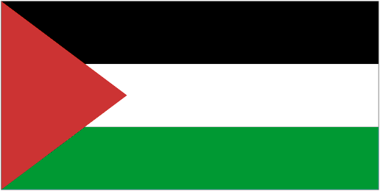

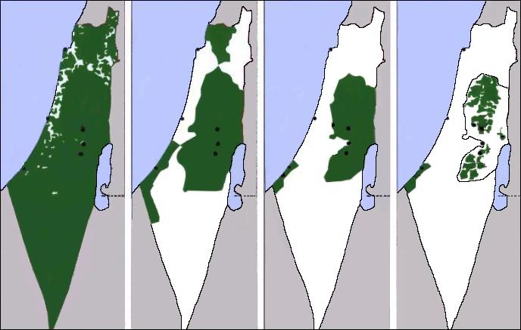
LA STORIA DELLA
PALESTINA
IN IMMAGINI
Presentazione succinta
Notes:
Per visualizzare la presentazione scegliere « Visualizza » poi clicca « Presentazione ».
Per far avanzare le diapositive premi i tasti Page up o Page Down
Per istallare l’avanzamento automatico : Visualizza, Riquadro attività, triangolino, Transizione diapositiva, Automaticamente dopo…(inserire il no di secondi), Applica a tutte le diapositive
Per uscire dalla presentazione clicca sul pulsante destro del mouse, poi scegli « Fine Presentazione »
Per preparare una conferenza leggi pure le note e i commenti in calce.
http://en.wikipedia.org/wiki/History_of_Palestine
http://www.plands.org/graphics/index.html
Ilan Pappe, The ethnical cleansing of Palestine
Susan Nathan, "The Other Side of Israel", ed. HarperCollins Publishers Ltd.
Shlomo Sand: The invention of the the Jewish people.
Norman G. Finkelstein: The Holocaust Industry
https://spaces.hightail.com/space/7K0i2/fi-6385ce6d-1449-47f9-a4f3-25a02da48c13/The%20Book.pdf
+++++++++++++++++++++++++++++++++++++++++++++++++++++++++++++++++++++++++++++++++++
Introduzione a una conferenza
Comunicato di servizio
La presentazione che vedrete può essere scaricata gratuitamente assieme a altri documenti dal sito www.imparalavita.ch
I presenti riceveranno il volantino di questo sito www.imparalavita.ch
+++++++++++++++++++++++
Vorrei esporre alcuni concetti fondamentali che serviranno poi da chiave di lettura degli avvenimenti che illustrerò. Quando parlerò di Ebrei è da ritenere che intendo gli Ebrei sionisti.
Gli Ebrei, checchè ne dicano, non sono un popolo, un’etnia o una razza ma una comunità religiosa (Schlomo Sand)
In Israele ci sono gli Ebrei sionisti. Non tutti gli ebrei sono sionisti, non tutti i sionisti sono ebrei.
I popoli del medio oriente, per esempio gli arabi compreso i palestinesi, sono semiti (discendenti da Sem)
La maggior parte degli ebrei odierni sono di origine europea e non sono semiti.
Gli ebrei biblici sono semiti e non sono gli ebrei odierni. Il fatto che per un certo periodo gli ebrei biblici abbiano abitato in Palestina non conferisce alcun diritto storico agli ebrei odierni.
Israele NON ha il diritto di difendersi perché è l’aggressore, l’occupante, l’oppressore che attacca. I Palestinesi sono il popolo oppresso che ha il diritto di difendersi contro l’oppressore / occupante della sua terra.
Israele è una parte della Palestina (il distinguo tra “Palestina” e “Palestina storica o mandataria” che fanno gli Israeliani non è corretto).
Vorrei pure presentare una chiave di lettura del conflitto che poi illustrerò con la mia presentazione
Ricordo che il sionismo è l’idea di costituire in Palestina uno Stato per gli Ebrei. È ovvio che fondamentalmente si tratta di un’ideologia razzista perchè esclude a priori tutti coloro che NON sono Ebrei.
È importante sapere che in questo conflitto l’oggetto del contendere è il territorio, ovvero la Palestina tutta intera che a tutt’oggi i sionisti hanno occupato nella misura del 90% circa.
Ben Gurion, primo presidente di Israele e accanito sionista, ha detto: “Noi scacceremo gli arabi e prenderemo il loro posto”. Conseguentemente Ben Gurion ha insegnato che per poter prendere il posto del popolo palestinese bisogna ridurlo a una banda di straccioni, eliminarne i dirigenti e distruggere la sua rete sociale e le sue infrastrutture.
A questo si aggiunge la perfida dottrina israeliana Dahiya secondo cui bisogna distruggere le infrastrutture civili del nemico per deterrenza e per costringerlo a utilizzare tutte le sue risorse per la ricostruzione.
Ne sono seguiti 75 anni di angherie, ruberie e massacri fino agli avvenimenti più recenti.
In parallelo la macchina propagandistica israeliana ha invertito la percezione del conflitto presso il pubblico in modo che ora il mondo ama gli oppressori e odia gli oppressi.
Sionismo e Israele sono fattori di instabilità nel MO e detonatori di eventuali guerre maggiori.
La carta dell’antisemitismo: “Voi ce l’avete con noi non perché mentiamo, rubiamo e uccidiamo, ma perchè siamo Ebrei”
Per concludere, cosa è l’oggetto del contendere? Il territorio, ovvero la Palestina. Non è un conflitto religioso o storico, non è un conflitto tra etnie, non è un conflitto tra Stati. L’Olocausto e la sicurezza degli Ebrei sono solo un pretesto. È la lotta per il possesso della Palestina tra un invasore (i Sionisti) e la popolazione autoctona (i Palestinesi). Punto.
Nel complesso si tratta di una classica operazione di Colonialismo d’insediamento.

Slide 2
Questa presentazione vuole far conoscere i fatti storici salienti della Palestina e le peripezie del popolo palestinese.
Questa presentazione non vuole essere un atto di accusa verso gli ebrei che pure hanno sofferto molto, nè contro il popolo israeliano.
Le persecuzioni e soprattutto l’olocausto, in cui perirono circa 5,5 milioni di ebrei, ha condizionato in misura notevole gli ebrei e conseguentemente gli avvenimenti in Palestina, complicando assai il quadro politico, i rapporti con i palestinesi e con la comunità internazionale.
Doverosamente si deve distinguere tra ebrei in generale e sionisti e/o israeliani direttamente responsabili delle sofferenze del popolo palestinese. Da notare che nell’ambito di questa storia della Palestina con la parola «ebrei» o «Jews» sono intesi gli ebrei sionisti.
Senza giustizia non può esserci pace ma solo tregua.
Notes:
Contestualizzazione
Esistono due tipi di colonialismo:
il colonialismo di sfruttamento, dove lo scopo è l’asportazione delle risorse (petrolio, materie prime, schiavi, ecc.). In questo caso i colonizzatori installano in loco una squadra di funzionari e tecnici protetti da un contingente militare e si servono di una servile borghesia locale per asportare le risorse del paese: caso classico i paesi centro-africani. Anche la posizione strategica può essere una risorsa, caso classico Gibilterra.
il colonialismo d’insediamento, dove lo scopo è la conquista e occupazione definiva del territorio con insediamento della popolazione del paese conquistatore. In questo caso i colonizzatori si appropriano con ogni mezzo possibile, inclusa la forza, del territorio e di tutto quanto contiene. Ovviamente la popolazione autoctona rappresenta un ostacolo maggiore par cui viene “eliminata”, vale a dire sottomessa o rinchiusa in aree delimitate, scacciata (in gergo “pulizia etnica”) o semplicemente uccisa. Un caso classico sono gli USA dove la popolazione autoctona è stata in gran parte soppressa e i sopravvissuti sono stati confinati in aree delimitate.
Anche il sionismo e Israele sono un classico caso di colonialismo di insediamento. Prima del 1948 i coloni sionisti hanno comperato alcune terre sulle quali si sono insediati (circa il 7 % della Palestina), ma a partire del 1948 hanno occupato ulteriori terre con la forza operando una crudele pulizia etnica, una brutale repressione (distruzione dei mezzi di sussistenza della popolazione autoctona, demolizione di case e infrastrutture, ecc.) e il confinamento della popolazione locale in poche aree delimitate da sbarramenti invalicabili (il Muro, Gaza). Tutte queste procedure sono accompagnate da un enorme propaganda (Hasbara, Olocausto, promessa divina, antisemitismo, unica democrazia del MO, immagine positiva, ecc.) una grande mistificazione della realtà (mistificazioni storiche, si colpevolizza le vittime), ecc. Inoltre ogni protesta viene repressa brutalmente e se ne fa un pretesto per occupare ulteriori terre (1. e 2. Intifada).
Ogni atto di resistenza viene definito atto di terrorismo e si eseguono enormi e sanguinose rappresaglie (Gaza). Vengono strette alleanze con altre nazioni che pure praticano il colonialismo e la repressione (Inghilterra, USA) e i colonizzatori ottengono aiuti economici, sostegno politico e militare. Inoltre i colonizzatori eliminano sistematicamente gli attivisti e i dirigenti locali (3000 palestinesi prominenti sono stati assassinati dai servizi speciali israeliani), corrompono o intimoriscono i sostenitori stranieri della popolazione locale (paesi arabi), implementano la discriminazione etnica (apartheid) e un’ideologia nazionalista e razzista. Implementano pure un enorme apparato repressivo (esercito, servizi segreti, prigioni, sorveglianza, ecc.) e un discriminante apparato giuridico (nuovo registro fondiario, la legge del ritorno, la legge sugli assenti, ecc.) ecc.
La presente presentazione è pure la storia del classico colonialismo di insediamento operato dai Sionisti in Palestina.

Slide 3
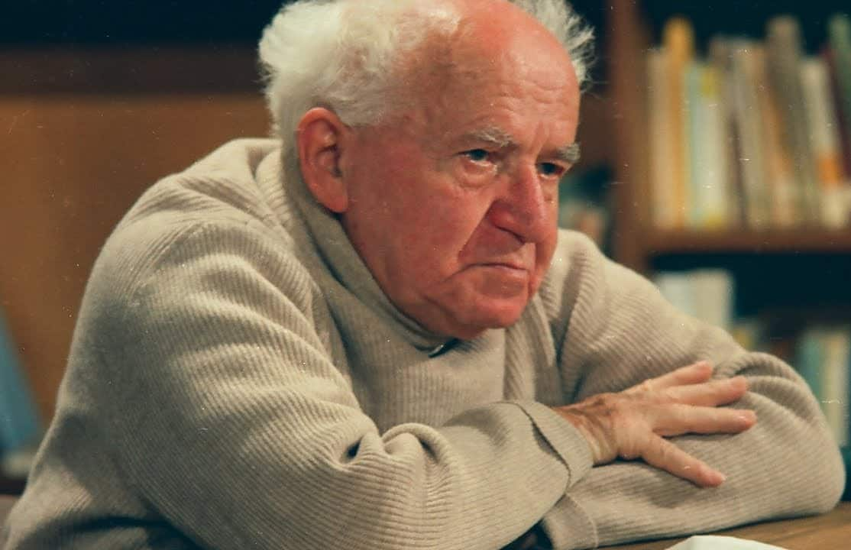
"Noi scacceremo gli Arabi
e prenderemo il loro posto".
Ben Gurion 1886 - 1973
Primo ministro di Israele
1948 - 1953 e 1955 - 1963
Un classico caso di colonizzazione di insediamento
*Lettera di Ben Gurion scritta nel 1937 a suo figlio.
È molto importante studiare la storia della Palestina per capire cosa è successo e sta succedendo in Palestina (Ilan Pappe). https://www.youtube.com/watch?v=ug45Mv1eaL0
Notes:
Le pretestuose giustificazioni addotte dai sionisti:
Antisemitismo - Il popolo ebraico è sempre stato perseguitato (per es. i pogrom) per cui deve avere un posto dove stare in sicurezza.
Diritto storico - La Palestina è stata abitata dagli Ebrei per cui appartiene agli Ebrei – Nel 1900 la Palestina era disabitata.
Diritto divino - La Palestina è stata promessa da Dio agli Ebrei; gli Ebrei sono il Popolo eletto.
Dichiarazione Balfour, ONU 181, ecc. ecc.
https://www.palestineremembered.com/David_Ben_Gurion_To_His_Son_Amos_Written_OCT_5th_1937.html

Slide 4
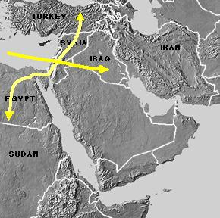
La Palestina
Passaggio obbligato tra:
Africa e Asia
Africa e Europa
il Mediterraneo e l’Oriente
ARABIA
Notes:
http://en.wikipedia.org/wiki/The_Levant
http://it.wikipedia.org/wiki/Palestina

Slide 5
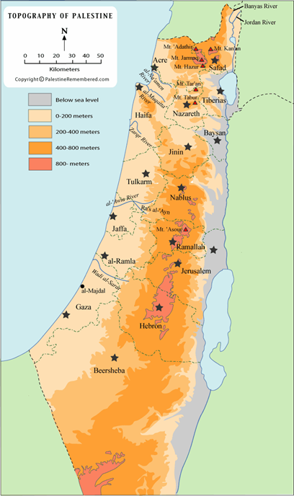
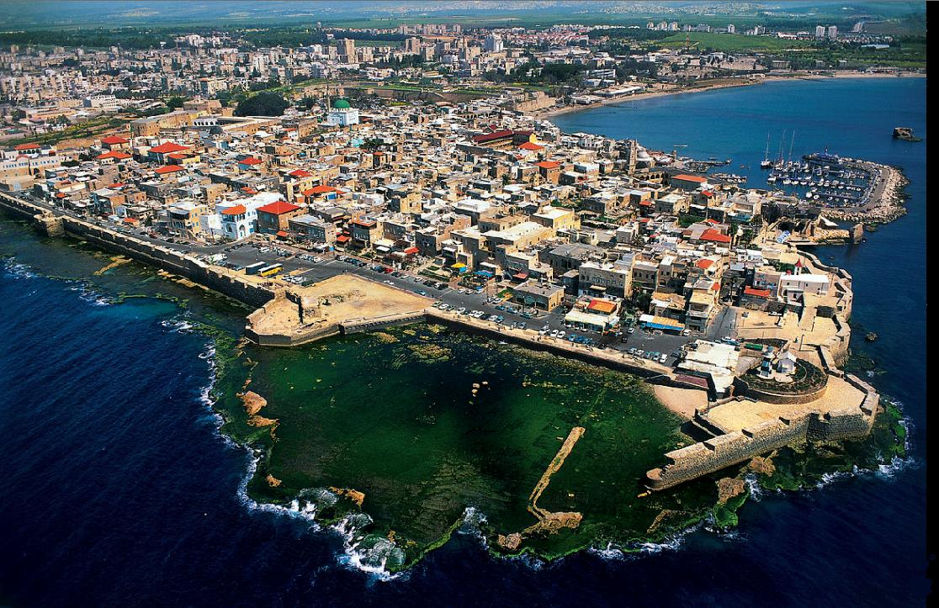
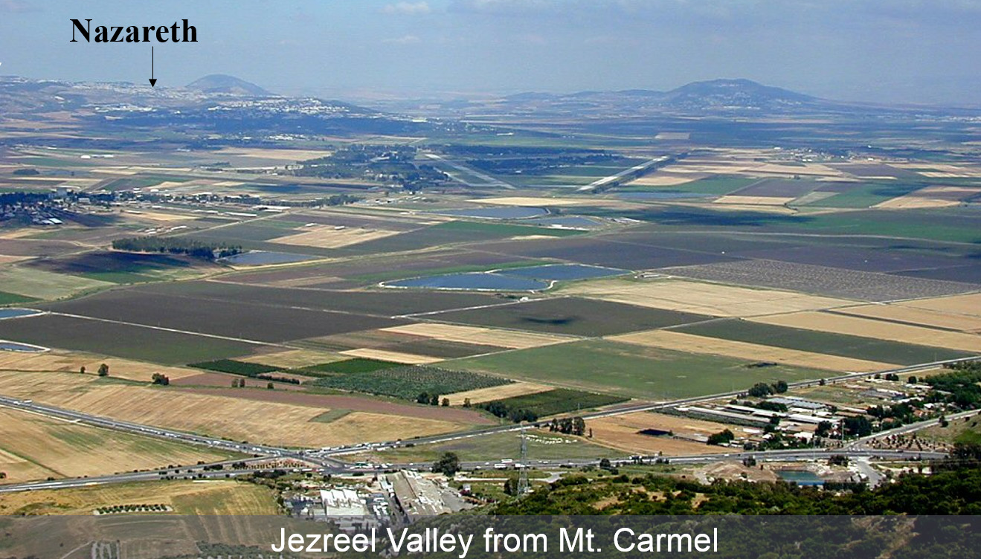
Libano
Siria
Golan
Valle di Jezreel
Mare Mediterraneo
Acri
Jericho
Palestina
La topografia mostra la pianura costiera fertile e irrigata dall’acqua che scende dai rilievi montuosi
Giordania
Mar Morto
Egitto
Sinai
Notes:
http://it.wikipedia.org/wiki/Mezzaluna_Fertile

Slide 6
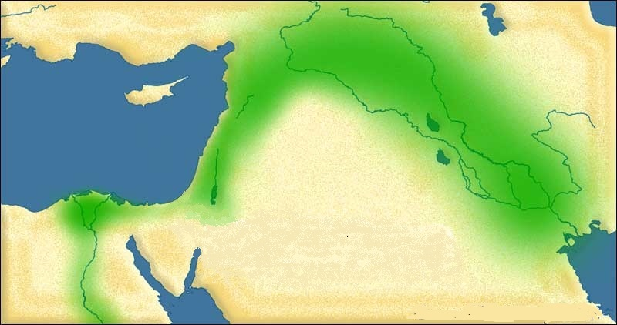
TURCHIA
SIRIA
IRAQ
IRAN
LIBANO
PALESTINA
EGITTO
ARABIA SAUDITA
La Palestina è nella mezzaluna fertile del Medio Oriente
C’è terra coltivabile e acqua in abbondanza.
Notes:
https://en.wikipedia.org/wiki/Fertile_Crescent

Slide 7
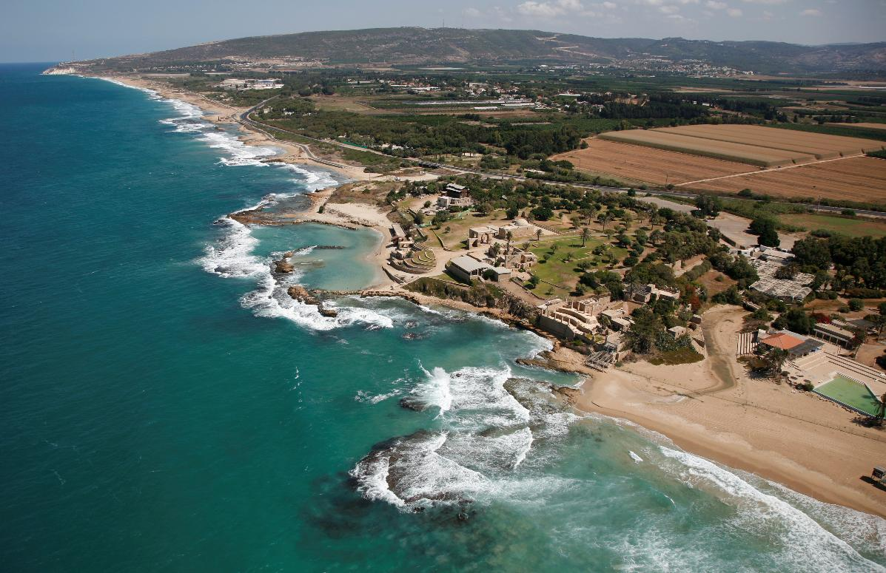
La costa al Nord della Palestina
Notes:
.

Slide 8
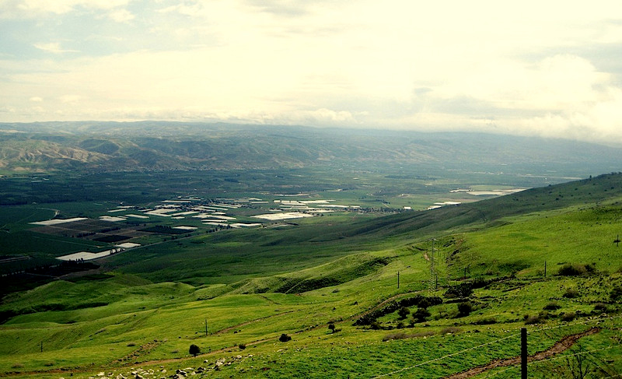
La valle del Giordano
Sullo sfondo l’altopiano della Giordania.
Le macchie bianche sono le serre delle colonie israeliane.
Notes:
https://en.wikipedia.org/wiki/Jordan_Valley

Slide 9
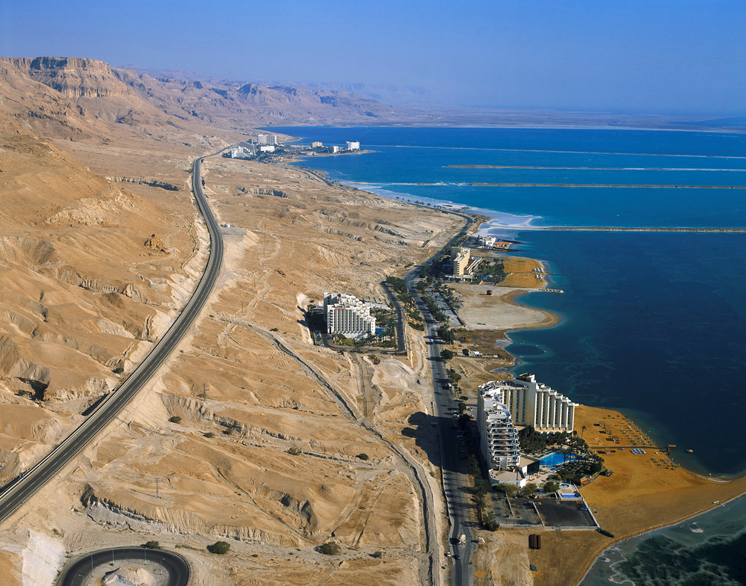
Gli israeliani sfruttano le terre palestinesi a fini turistici.
Mar Morto
Notes:
https://it.wikipedia.org/wiki/Mar_Morto
http://en.wikipedia.org/wiki/Dead_Sea
http://deadseahotels.org/

Slide 10
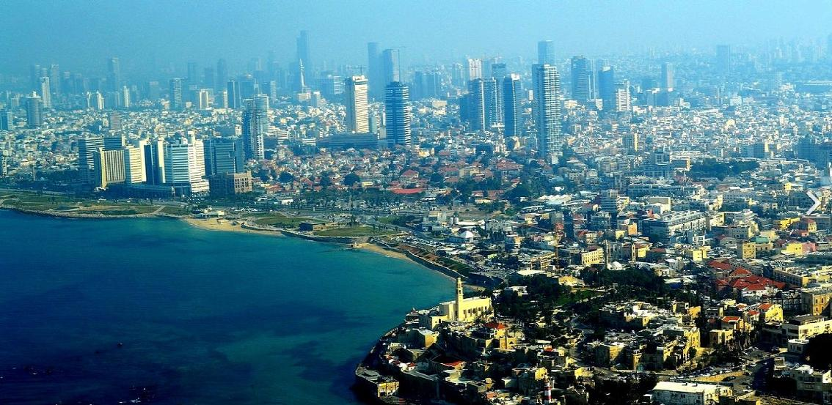
Tel Aviv oggi
Quello che rimane di Jaffa
Notes:
https://en.wikipedia.org/wiki/Tel_Aviv

Slide 11
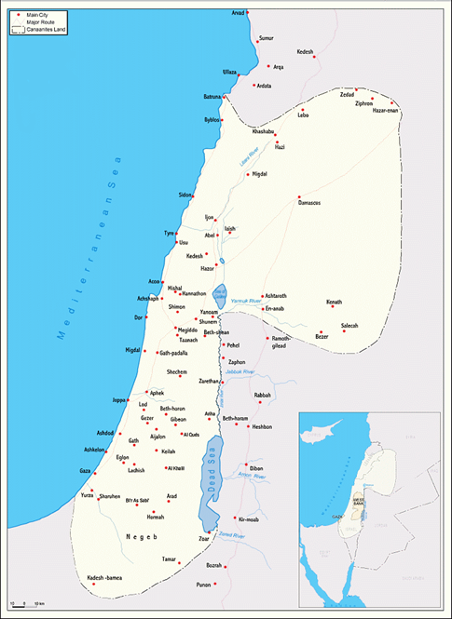

Circa 7000 anni fa i Cananei, primi abitanti della Palestina, fondano pure la città di Jerico.
La terra dei Cananei circa 5000 anni fa
(3000 av.G.C. – 1468 av.G.C.)
Notes:
http://en.wikipedia.org/wiki/Canaan

Slide 12
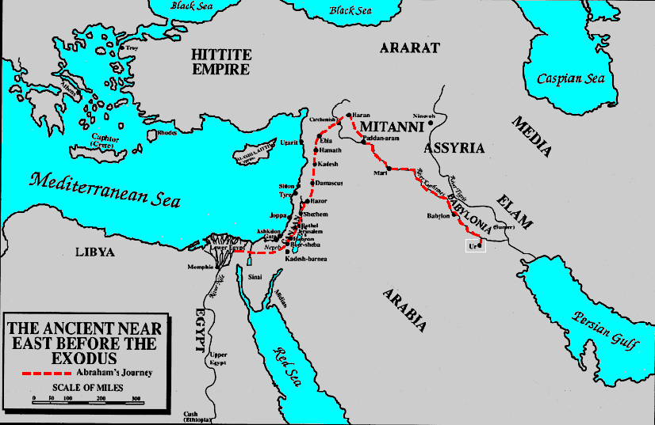
1800 a.C.
Sulla via per l’Egitto Abramo attraversa la Palestina.
(Versione biblica)
Notes:
http://en.wikipedia.org/wiki/Avraham
http://en.wikipedia.org/wiki/Lech-Lecha

Slide 13
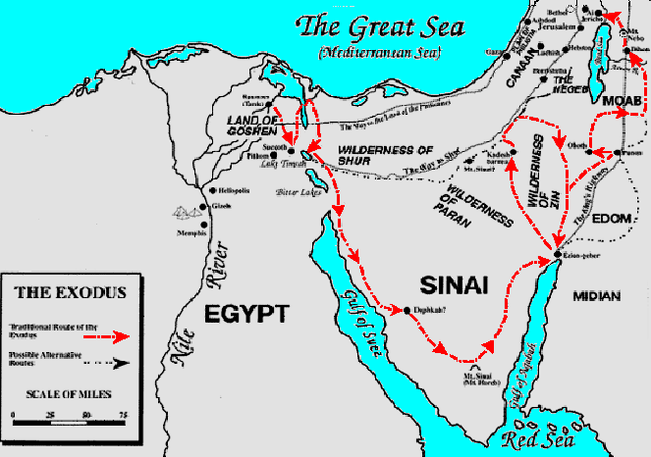
Versione biblica
Secondo alcuni ricercatori moderni non ci fu un esodo ma probabilmente solo una fuga di piccoli gruppi di oppositori al regime faraonico e che in Cananea si unirono alle tribù colà residenti.
Circa 1250 a.C.
Gli ebrei fuggono dall’Egitto e rientrano in Palestina dove massacrano molti cananei, fenici e filistei, quest’ultimi pure arrivati in quel periodo. I sacerdoti ebraici dell’epoca dissero che la Palestina era stata promessa da Dio agli ebrei. Probabilmente fu solo un trucco per indurre le tribù ebree ad insediarsi nella fertile Palestina.
Notes:
Questa versione biblica è messa in dubbio da alcuni ricercatori moderni.
Shlomo Sand : “L’invenzione del popolo ebraico”
Vedere pure Israel Finkelstein e Neil Asher Silberman "La bible dévoilée« (la bibbia svelata).
Vedi pure Eran Elhaik
https://www.darkmoon.me/2015/the-first-jewish-lie-the-old-testament-fabrication-that-the-israelites-were-slaves-in-egypt-john-kaminski/?fbclid=IwAR0egiqk50ZEFBifvPk1nU-Ed2FpPb6Fi7-KAhk5tr6qkK2eJJtm9WHMBBY
++++++++++++++++++++++++++++++++++++++++++++++++++++++++++++++++++++++++++++
The Bible came from Arabia – Kamal Salibi – Pan Books – Radical reinterpretations of old testament geography
Secondo il ricercatore storico libanese Kamal Salibi gli antichi ebrei non si stabilirono in Palestina bensì nella penisola araba.
https://drive.google.com/file/d/1ZBY-kpYj6JVHggreOmcgt-jTzApWRZ7U/view
https://en.wikipedia.org/wiki/Philistia
https://en.wikipedia.org/wiki/Phoenicia
https://en.wikipedia.org/wiki/Ekron

Slide 14
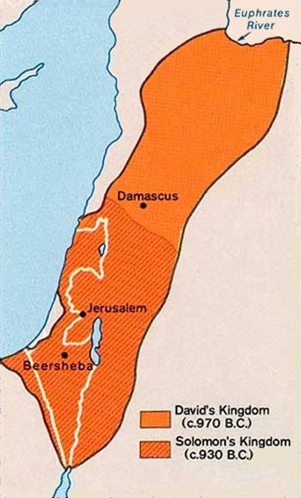

Primi regni
Fenici
Gli Ebrei in Palestina
I regni di Davide (970 a.C.)
e di Salomone (930 a.C.)
Secondo alcuni ricercatori moderni i regni ebraici furono solo dei piccoli domini tribali e Gerusalemme poco più di un villaggio.
Gaza
Filistei
Notes:
http://en.wikipedia.org/wiki/Israelites#Biblical_Israel
http://simple.wikipedia.org/wiki/History_of_ancient_Israel_and_Judah
http://en.wikipedia.org/wiki/Kingdom_of_David
https://www.jehovahs-witness.com/topic/140884/kingom-david-never-existed
https://theologygateway.info/menu-main-biblical-theology/old-testament-maps/107-palestine-from-720-bc-to-the-exile-of-judah-586-ff#google_vignette
http://en.wikipedia.org/wiki/Kingdom_of_Israel_and_Judah
Shlomo Sand: The Invention of the Land of Israel: From Holy Land to Homeland Hardcover – Nov. 20 2012
http://en.wikipedia.org/wiki/Assyrian_empire
http://simple.wikipedia.org/wiki/History_of_ancient_Israel_and_Judah
THE INVENTION OF ANCIENT ISRAEL. The Silencing of Palestinian History by Keith W. Whitelam.
The Invention of the Land of Israel: From Holy Land to Homeland Hardcover – Nov. 20 2012
https://www.darkmoon.me/2015/the-first-jewish-lie-the-old-testament-fabrication-that-the-israelites-were-slaves-in-egypt-john-kaminski/
by Shlomo Sand (Author), Geremy Forman (Translator)
What is a homeland and when does it become a national territory? Why have so many people been willing to die for such places throughout the twentieth century? What is the essence of the Promised Land? Following the acclaimed and controversial The Invention of the Jewish People, Shlomo Sand examines the mysterious sacred land that has become the site of the longest-running national struggle of the twentieth and twenty-first centuries.
The Invention of the Land of Israel deconstructs the age-old legends surrounding the Holy Land and the prejudices that continue to suffocate it. Sand’s account dissects the concept of “historical right” and tracks the creation of the modern concept of the “Land of Israel” by nineteenth-century Evangelical Protestants and Jewish Zionists. This invention, he argues, not only facilitated the colonization of the Middle East and the establishment of the State of Israel; it is also threatening the existence of the Jewish state today.
According to researchers Israel Finkelstein and Neil Asher Silberman, "The Bible revealed," the contact between the Jewish priesthood deported to Persia with religion and Persian culture has generated a new culture and a monotheistic religion containing innovation that the Jewish clergy subsequently imported into Palestine and spread in the ancient world
Shlomo Sand: “The Invention of the Jewish People"
See also: Israel Finkelstein y Neil Asher Silberman, "La bible dévoilée" (The Bible revealed).
See also: Eran Elhaik
See also: Steven Rudd – Exodus Route Restored
https://en.wikipedia.org/wiki/Philistia
https://en.wikipedia.org/wiki/Phoenicia
https://en.wikipedia.org/wiki/Ekron

Slide 15
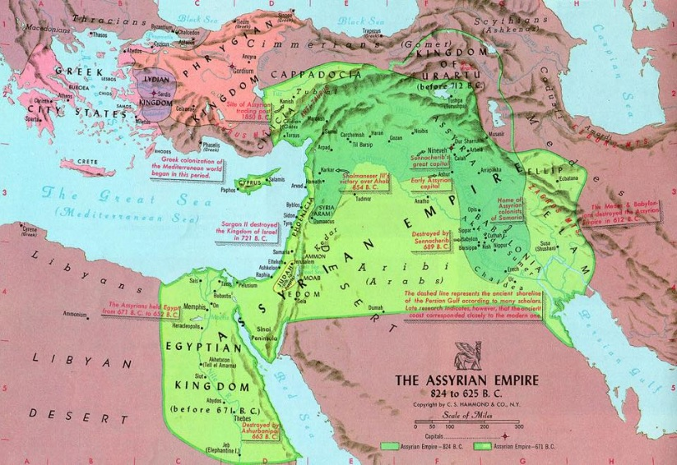
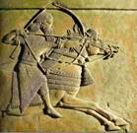


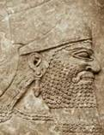
Assurbanipal
Gli Assiri 733-721 a.C.
Gli Assiri, popolo della Mesopotamia, sconfiggono gli Ebrei del regno di Israele e ne deportano una parte in Mesopotamia.
Notes:
http://en.wikipedia.org/wiki/Assyrian_empire

Slide 16
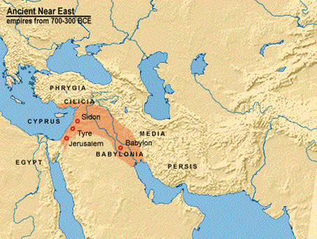
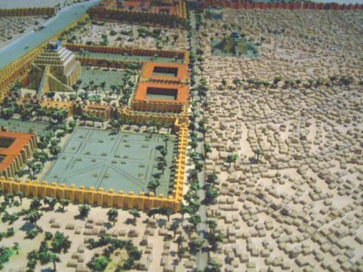

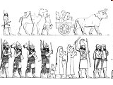
L’impero babilonese
Babilonia (modellino)
I babilonesi - 597 a.C.
I Babilonesi (oggi Iracheni), popolo della Mesopotamia e successori degli assiri, conquistano anche il regno di Giuda, distruggono il I. tempio e deportano molti ebrei a Babilonia.
La deportazione degli ebrei
Notes:
http://simple.wikipedia.org/wiki/Babylon
http://en.wikipedia.org/wiki/Babylon_Empire

Slide 17
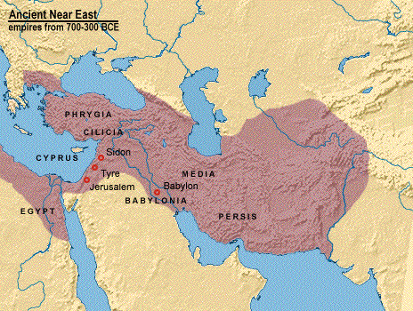
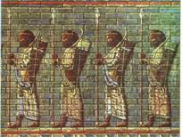

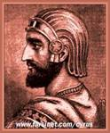
Ciro
I Persiani 539 a.C.
Ciro il Persiano libera gli ebrei ma solo la tribù dei Giudei ritorna in Palestina che in seguito è dominata dai Persiani (ora iraniani). In quell’epoca fu costruito un tempio minore. Secondo alcuni ricercatori moderni l’origine della religione ebraica risale a questo periodo.
Notes:
http://en.wikipedia.org/wiki/Persian_Empire
http://en.wikipedia.org/wiki/Cyrus_the_great

Slide 18
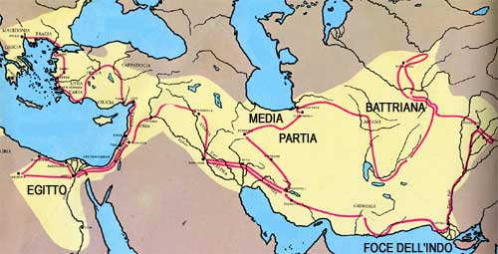
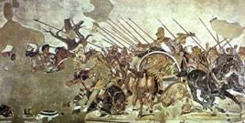
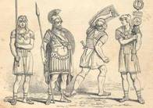
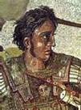
I Macedoni - 322 a.C.
Dal 322 a.C. la Palestina cade sotto il dominio dei Macedoni (greci) guidati da Alessandro Magno che si costruisce un immenso impero.
Notes:
http://en.wikipedia.org/wiki/Macedonian_Empire#Empire
http://en.wikipedia.org/wiki/Alexander_the_Great

Slide 19
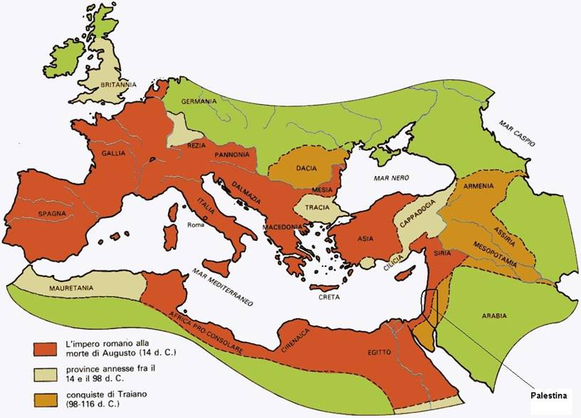
I Romani 14 - 116 d.C.
Nel 135 d.G.C. gli ebrei vengono sottomessi definitivamente e parzialmente dispersi nel mondo. Secondo ricercatori moderni la presenza degli ebrei nel mondo era invece dovuta al proselitismo.
Notes:
Secondo recenti scoperte in vari campi (archeologia, biologia, ecc.) solo gli ebrei prominenti furono uccisi o deportati dai romani. La gran parte degli ebrei rimasero in Palestina dove si convertirono successivamente alle religioni dei nuovi invasori fino all’epoca attuale. I loro discendenti sarebbero dunque i palestinesi presenti in Palestina all’inizio del 19. secolo. La presenza di ebrei in altre parti del mondo sarebbe dovuta al proselitismo iniziato vari secoli prima di Cristo. Inoltre nell’ultimo millennio vari popoli si convertirono in massa all’ebraismo (Kazari, Berberi, Jemeniti, Falascià, ecc.).
Shlomo Sand : “L’invenzione del popolo ebraico”
Vedere pure Israel Finkelstein et Neil Asher Silberman "La bible dévoilée« (la bibbia svelata).
Vedi pure Eran Elhaik
http://en.wikipedia.org/wiki/Roman_empire
http://en.wikipedia.org/wiki/Byzantine_Empire

Slide 20
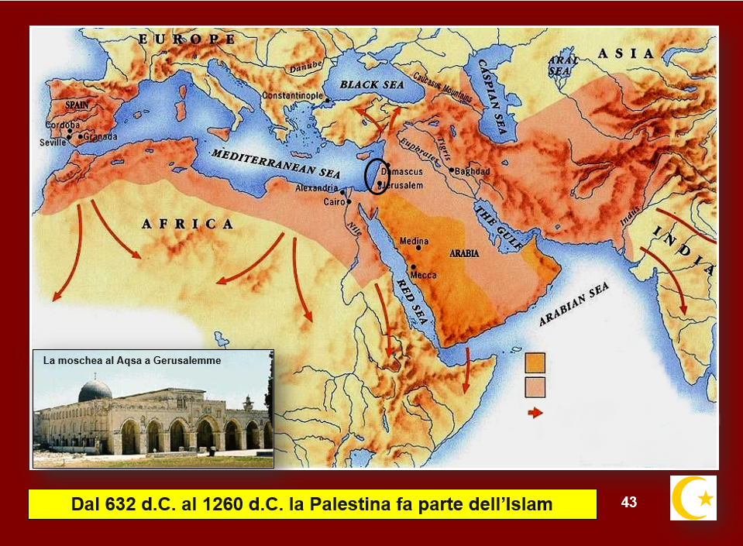
Conquiste di Maometto
Conquiste nei successivi 100 anni
Direzione delle successive espansioni
Notes:
https://it.wikipedia.org/wiki/Islam
http://en.wikipedia.org/wiki/Islam
http://en.wikipedia.org/wiki/Al-Aqsa_Mosque
https://en.wikipedia.org/wiki/Muslim_history_in_Palestine

Slide 21
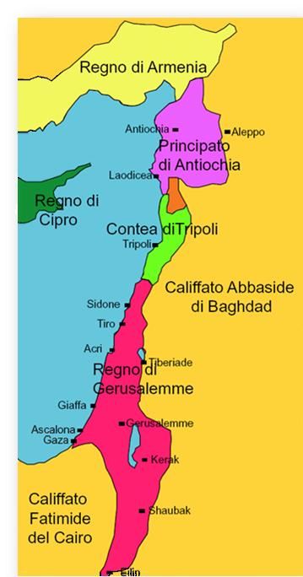
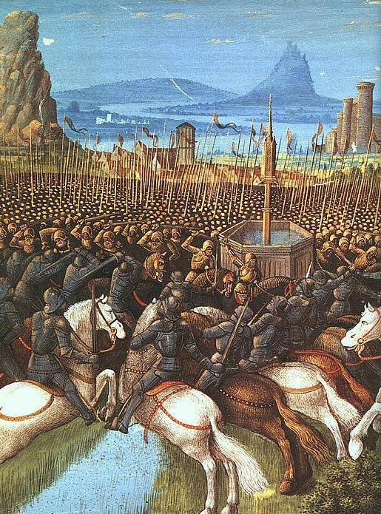


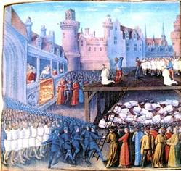
I Crociati 1096 - 1291 d.C.
Le battaglie e i massacri dei Crociati in Palestina
Notes:
https://it.wikipedia.org/wiki/Crociata

Slide 22
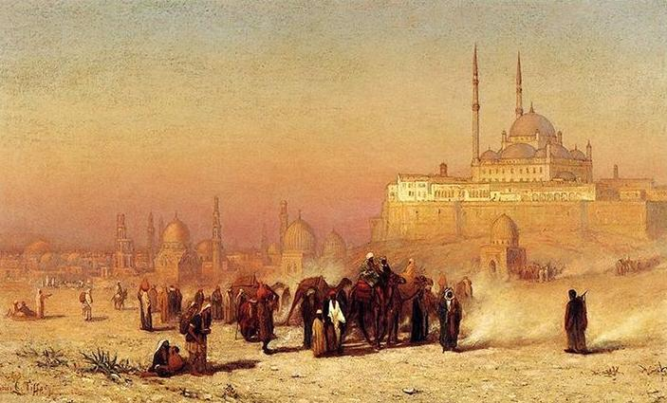
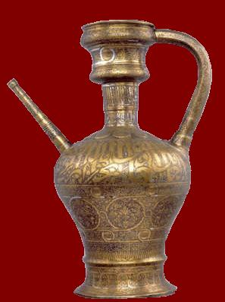
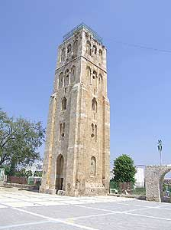
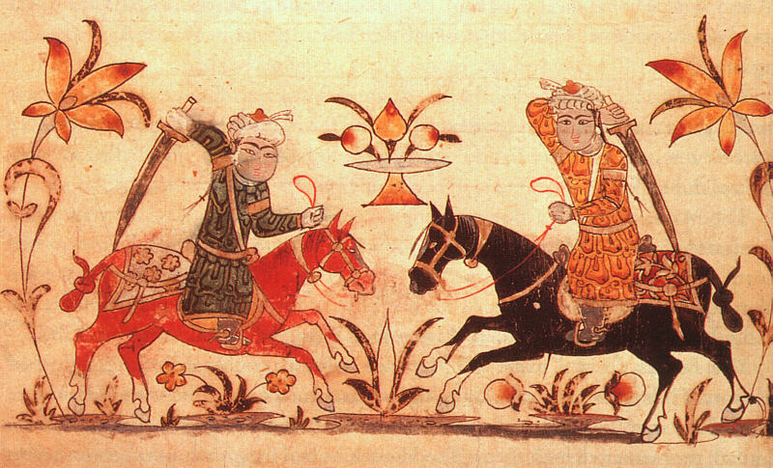
1253 - 1516 La Palestina è dominata dai Mamelucchi guerrieri islamici
Notes:
http://en.wikipedia.org/wiki/Mameluke_Sultanate

Slide 23
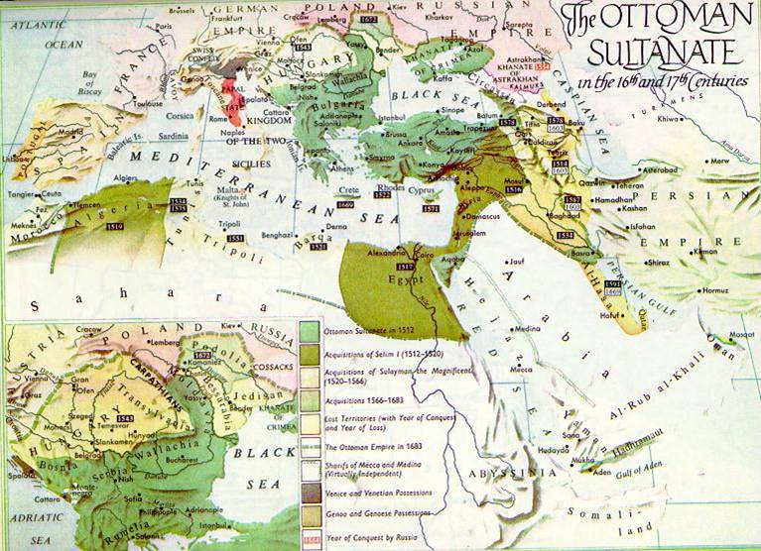
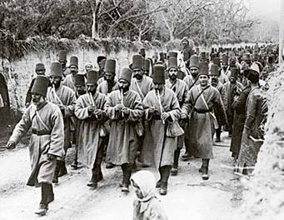
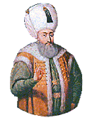
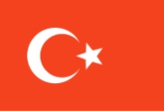
Dal 1516 al 1917 la Palestina fa parte dell’impero Turco ottomano
Foto : soldati ottomani. Cartina : il Sultanato ottomano tra il 1600 e il 1700
Suleiman il Magnifico
L’impero Turco Ottomano 1516 - 1917
Notes:
http://en.wikipedia.org/wiki/Suleiman_the_Magnificent
https://fr.wikipedia.org/wiki/Empire_ottoman

Slide 24
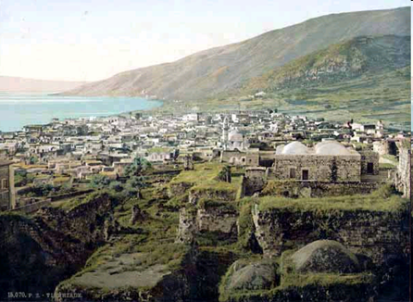
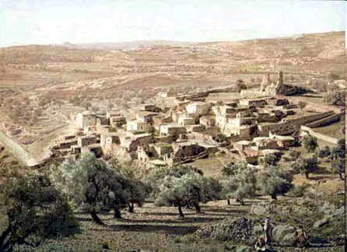
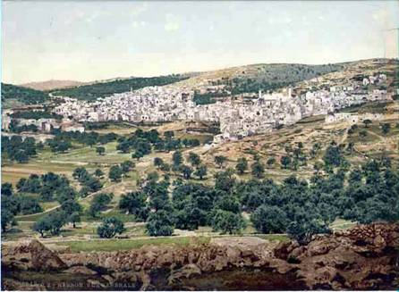
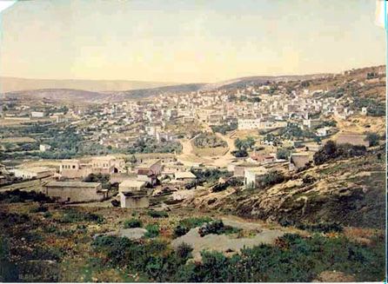
Tibériade
Béthanie
La Palestina nel 1895
Hébron
Nazareth
Notes:
http://en.wikipedia.org/wiki/Tiberias
http://en.wikipedia.org/wiki/Bethany_(Israel)
http://en.wikipedia.org/wiki/Hebron
http://en.wikipedia.org/wiki/Nazareth
http://en.wikipedia.org/wiki/Jericho
http://en.wikipedia.org/wiki/Betlehem

Slide 25
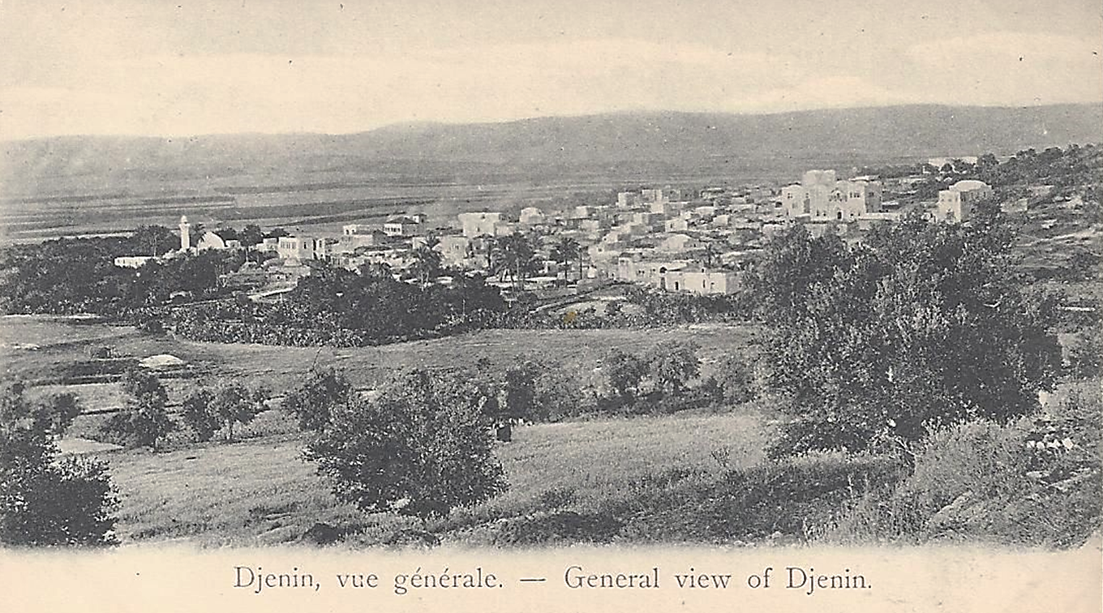
Djenin, circa nel 1900
La Palestina: una terra senza popolo?
Notes:
https://en.wikipedia.org/wiki/Jenin

Slide 26
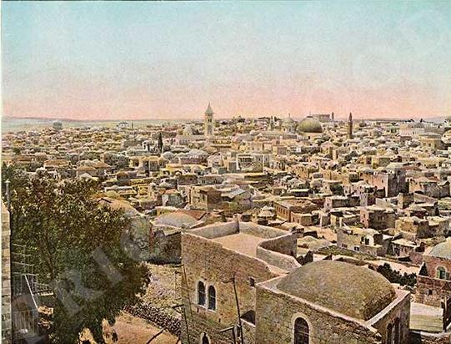
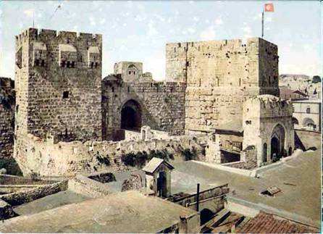
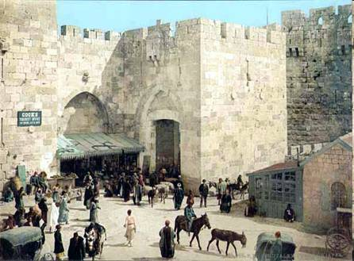

Gerusalemme nel 1895
Notes:
Si noti la bandiera turca in alto a destra.
http://en.wikipedia.org/wiki/Jerusalem

Slide 27









La Palestina: Terra Santa per tre grandi religioni monoteistiche
Musulmani sulla spianata delle moschee
Cristiani, chiesa del Santo Sepolcro a Gerusalemme
Ebrei davanti al muro del pianto a Gerusalemme
Torah Corano Bibbia
Notes:
http://en.wikipedia.org/wiki/Palestine/Christian
http://en.wikipedia.org/wiki/Haredim
http://en.wikipedia.org/wiki/Wailing_wall
http://en.wikipedia.org/wiki/Torah
http://en.wikipedia.org/wiki/Koran
http://en.wikipedia.org/wiki/Temple_Mount

Slide 28



Ebrei in Palestina davanti alla loro azienda vinicola nel 1860
Gli ebrei religiosi
1882 L’arrivo della prima ondata di immigranti sionisti russi e rumeni
Notes:
I primi coloni ebraici/sionisti sono immigrati in Palestina di loro propria iniziativa e anche per motivi religiosi. Si integrarono bene con la popolazione locale. La loro presenza influenzerà le scelte del congresso sionista di Basilea del 1897.
http://en.wikipedia.org/wiki/Rishon_LeZion
https://it.wikipedia.org/wiki/Mizrah%C3%AC
https://it.wikipedia.org/wiki/Sefarditi
https://it.wikipedia.org/wiki/Aschenaziti

Slide 29




I Templari a Gerusalemme, appoggiati da Guglielmo II. Kaiser della Germania
La colonia dei Templari a Haifa nel 1877
1800 - 1900
Vari ordini religiosi si stabiliscono in Palestina e contribuiscono al suo sviluppo
Anche alcuni Ebrei comperano delle terre e si installano in Palestina per motivi religiosi.
1880 - La scuola della Società Palestina Ortodossa Imperiale a Beit Jala
Betlemme: chiesa della Natività e l’annesso complesso dei Padri Francescani
Notes:
http://en.wikipedia.org/wiki/Kaiser_Wilhelm_II
http://en.wikipedia.org/wiki/Church_of_the_Nativity
http://en.wikipedia.org/wiki/Templers_(religious_believers)
http://www.jstor.org/stable/40694582?seq=1#page_scan_tab_contents

Slide 30








Theodor Herzl
Chaim Weizman, presidente del movimento sionista
Basilea
1897 - 1. Congresso sionista a Basilea
A Basilea il primo congresso sionista diretto da Theodor Herzl decide di creare in Palestina uno stato per gli Ebrei. Si scartano le opzioni Uganda e Argentina.
Il Fondo Nazionale Ebraico
L’invito al primo congresso (con muro del pianto)
Il certificato di contribuzione
Basilea
Notes:
Come sede del congresso fu scelta Basilea in Svizzera perché la maggior parte degli ebrei tedeschi disapprovavano il sionismo. Sulla prima convocazione figurava il Muro del Pianto, il che indica chiaramente che esisteva l’intenzione di colonizzare la Palestina.
Theodor Herzl, fondatore del movimento sionista parlando degli Arabi di Palestina nel 1895: "Scacciate la popolazione povera oltre la frontiera rifiutandole il lavoro. Il processo d’espropriazione e di trasferimento dei poveri deve essere condotto discretamente e con circospezione.«
http://en.wikipedia.org/wiki/History_of_Zionism
http://en.wikipedia.org/wiki/Jewish_National_Fund
http://en.wikipedia.org/wiki/Zionism_is_racism
http://en.wikipedia.org/wiki/Haredim_and_Zionism
https://www.routledge.com/Sociological-Knowledge-and-Collective-Identity-S-N-Eisenstadt-and-Israeli/Sinai/p/book/9781138351837
https://en.wikipedia.org/wiki/Saul_Raphael_Landau
https://en.wikipedia.org/wiki/Israel_Zangwill
https://en.wikipedia.org/wiki/Israel_Zangwill#References
https://en.wikipedia.org/wiki/Jewish_Territorial_Organization
https://en.wikipedia.org/wiki/Jewish_Colonisation_Association
++++++++++++++++++++++++++++++++++++++++++++++++++++++
www.stopthejnf.org
Dalla sua fondazione il JNF è un’agenzia del governo israeliano e del movimento sionista. Molti personaggi della dirigenza sionista e del governo israeliano sono nel contempo membri della dirigenza del JNF. Il JNF è uno strumento della colonizzazione sionista della Palestina.
All’inizio il ruolo principale del JNF è stato quello di raccogliere fondi per comperare terre da attribuire ai coloni sionisti. Dalla Nakba il ruolo del JNF è quello di incamerare le proprietà sottratte dall’esercito israeliano ai palestinesi e attribuire, affittare o vendere queste proprietà solo a ebrei e vegliare affinchè queste proprietà rimangano per sempre in mano ebraica. Inoltre il JNF, utilizzando le sue brigate specializzate, ha organizzato la cancellazione del carattere arabo dei villaggi e borgate palestinesi demolendo gli edifici arabi (per es. il mercato arabo di Haifa) e edificando al loro posto colonie sioniste, edifici dal carattere ebraico o parchi riservati agli israeliani. Questo per giudaizzare Gerusalemme e la Palestina

Slide 31





I Semiti
Gli Ebrei
I Sionisti
Ebrei Mizraim:
Ebrei mediorientali discendenti da Abramo.
Sono Semiti
Ebrei Sefarditi:
Ebrei iberici
Ebrei Askenaziti:
Ebrei di origine europea. Sono il gruppo maggioritario e più influente.
Persone, soprattutto Ebrei, che vogliono creare una nazione per soli Ebrei, prefe-ribilmente in Palestina.
Il Sionismo è una forma di razzismo.
Popoli del Medio Oriente discendenti da Sem, 3. figlio di Noè
Antisionisti
Persone, anche ebraiche, che si oppongono al Sionismo
Arabi, Palestinesi e Ebrei Mizraim sono Semiti
Gli Ebrei sono una comunità religiosa.
Notes:
Gli Ebrei antisionisti ritengono che gli Ebrei devono espiare la maledizione di Dio rimanendo sparsi per il Mondo. La creazione di una nazione degli Ebrei è perciò contraria alle sacre scritture ebraiche secondo cui solo il Messia che verrà può indicare agli Ebrei dove possono creare una loro nazione.
https://it.wikipedia.org/wiki/Semiti
https://it.wikipedia.org/wiki/Mizraim
https://it.wikipedia.org/wiki/Sefarditi
https://it.wikipedia.org/wiki/Aschenaziti
https://www.nkusa.org/

Slide 32









Galilea 1913
Raccolta delle arance Jaffa 1915
Kibbuz Ramat Babel 1927
Inizio XX secolo: arrivano i pionieri sionisti
Kefar Giladi 1916
Kibbuz Rishon Le Zion 1913
Galilea 1913
Primo quartiere ebraico a Haifa 1907
Prima casa a Rehavia presso Gerusalemme
Galilea 1913
Notes:
Le case sono in stile russo perché gli immigranti provengono dalla Russia.
http://en.wikipedia.org/wiki/Sionist
http://en.wikipedia.org/wiki/Hashomer

Slide 33

Nel 1839 l’Impero Turco Ottomano avvia la modernizzazione del paese, inclusa la Palestina.
L’Impero Turco Ottomano nel 1914
Notes:
Oggi i sionisti utilizzano la legge ottomana del 1858 per confiscare le terre ai palestinesi.
http://en.wikipedia.org/wiki/Tanzimat#Effects_of_the_Tanzimat_reforms
http://en.wikipedia.org/wiki/Ottoman_Land_Code_of_1858
http://en.wikipedia.org/wiki/Ottoman_Empire

Slide 34


Arrivo del treno inaugurale alla stazione ferroviaria di Gerusalemme
Familia palestinese
di Ramallah
1892 - La Palestina ottomana
Notes:
In Palestina i turchi avevano costruito una buona rete ferroviaria.
La Palestina non era quel « deserto abitato solo da beduini nomadi » come i sionisti vorrebbero far credere.
http://nabataea.net/jerusalem.html

Slide 35

1898 - Gerusalemme ottomana
Notes:
.

Slide 36

Nablus nel 1918
Notes:
http://it.wikipedia.org/wiki/Nablus

Slide 37


1915 - Le vuote promesse inglesi
In cambio dell’aiuto degli arabi nella guerra contro la Turchia (saranno 200’000 i caduti arabi) l’Inghilterra promette agli arabi un territorio per creare uma nazione indipendente.
Nel 1916, con l’accordo Sykes - Picot tra Francia e Inghilterra, lo stesso territorio fu assegnato maggioritariamente alla Francia.
1916 - La spartizione tra Francia e Inghilterra
1917 I combattenti arabi guidati da Lawrence d’Arabia conquistano Aqaba
Notes:
http://en.wikipedia.org/wiki/Arab_Kingdom_of_Syria
http://en.wikipedia.org/wiki/Lawrence_of_arabia
https://it.wikipedia.org/wiki/Corrispondenza_Husayn-McMahon

Slide 38





HAIFA
Sykes
Questo accordo va considerato nel contesto della politica inglese di colonizzazione del M.O. e della corsa all’ormai strategico petrolio che all’epoca si estraeva in Iraq.
Picot
1916
L’accordo segreto
Sykes - Picot
Con questo accordo segreto, Inghilterra e Francia si spartiscono il Medio Oriente. Nel 1934 fu costruito l’oleodotto Kirkuk - Haifa, attraverso la Transgiordania e la Palestina fino a Haifa dove avveniva la raffinazione e l’imbarco per l’Inghilterra.
Notes:
A Century of War: Anglo-American Oil Politics and the New World Order, by F. William Engdahl
L’accordo Sykes Piccot fu ispirato da Edward Grey, Segretario di Stato per gli affari esteri del governo inglese. E.G era fautore di una politica coloniale in MO e Africa tendente permettere alle grandi potenze il controllo e la sottomissione della popolazione (che secondo un discorso del 1907 di E.G. doveva essere divisa e impoverita per impedirle di unirsi e diventare un avversario temibile delle grandi potenze) e l’accesso alle risorse. L’insediamento di una colonia ebraica in Palestina come elemento di divisione e di destabilizzazione e le divisioni operate con l’accordo Sykes Piccot vanno in questa direzione. Anche il disastro di Gallipoli del 1915 ha spinto l’Inghilterra a puntare maggiormente sulla Palestina e i paesi arabi.
http://en.wikipedia.org/wiki/Sykes-Picot
https://en.wikipedia.org/wiki/Edward_Grey,_1st_Viscount_Grey_of_Fallodon
https://it.wikipedia.org/wiki/Campagna_di_Gallipoli
Questo accordo sarà confermato internazionalmente a San Remo nel 1920
https://en.wikipedia.org/wiki/BAZAN_Group#History
https://en.wikipedia.org/wiki/Kirkuk%E2%80%93Haifa_oil_pipeline

Slide 39



1917 - 1918 Le truppe inglesi conquistano la Palestina
Dicembre 1917 La città di Gerusalemme si arrende alle truppe inglesi
Le truppe inglesi con alla testa il generale Allenby entrano a Gerusalemme
Notes:
Dal 1917 al 1922 la Palestina è governata dal generale Allenby mediante decreti militari.
http://en.wikipedia.org/wiki/Edmund_Allenby,_1st_Viscount_Allenby

Slide 40


1917
La dichiarazione Balfour
Il Governo britannico si dichiara favorevole alla creazione in Palestina di un « focolare nazionale ebraico» a condizione che siano salvaguardati i diritti civili e religiosi delle comunità non ebraiche della Palestina.
Lord Balfour
Notes:
La dichiarazione Balfour fu ispirata dal segretario di Lord Balfour, un certo Samuel Herbert, ebreo sionista,…
Con questa mossa l’Inghilterra sperava anche di procurarsi un guardiano per il canale di Suez e una testa di ponte nel MO ricco di petrolio, materia prima che con la I. guerra mondiale era diventata «strategica».
http://en.wikipedia.org/wiki/Lord_Balfour
http://en.wikipedia.org/wiki/Balfour_Declaration
https://www.youtube.com/watch?v=1BR0wMndSSI

Slide 41




Kibbutzin Foto del 1935
Inizio anni ’20: lavori di bonifica
Dall’inizio i sionisti sono molto attivi e hanno il grande sostegno del Fondo nazionale ebraico (fondato nel 1901) e dell’amministrazione filosionista inglese.
Brigata del lavoro di un kibbuz anni ‘20
1920 Colonia nella valle di Jezreel
Notes:
.

Slide 42



Jaffa 1900-1920
Jaffa, circa 1900
Jaffa centro 1918
La Palestina, «terra senza popolo?»
Notes:
https://it.wikipedia.org/wiki/Jaffa

Slide 43








La tempestosa crescita di Tel Aviv
1940
1926 Allenby . Street
1940
1920 Rotschild Boulevard
1914
1910
2000
1909 Lavori
1909 Fondazione
Tel Aviv 1914
Notes:
http://en.wikipedia.org/wiki/Tel_Aviv
La foto in basso rappresenta il momento dell’assegnazione dei lotti di terreno ai primi coloni sionisti.

Slide 44





Dopo la conferenza di San Remo del 1920, la Società delle Nazioni (precursore dell’ONU) affida alla Gran Bretagna l’amministrazione della Palestina.
Primo Commissario inviato dall’Inghilterra in Palestina è Samuel Herbert liberale, ebreo, sionista, segretario di Lord Balfour e ispiratore della dichiarazione Balfour.
1920 - La conferenza di San Remo e la Società delle Nazioni
Samuel Herbert
1920 Designazione di Samuel Herbert Commissario per la Palestina
1922 - Ginevra: sessione della Società delle Nazioni
https://en.wikipedia.org/wiki/League_of_Nations
Notes:
Quale primo amministratore della Palestina, Samuel Herbert favorì gli ebrei e le loro imprese in tutti i modi possibili (per esempio con esenzioni di tasse e contributi fiscali per le imprese ebraiche, introduzione della lingua ebraica e inglese come lingue ufficiali in Palestina, assegnazione agli ebrei delle terre demaniali o non rivendicate, brutale repressione di ogni resistenza da parte araba, tolleranza della formazione da parte degli ebrei di una propria milizia, ecc.) e nel contempo fece agli arabi e alle loro imprese tutte le difficoltà possibili e immaginabili (per esempio li obbligò a pagare le tasse arretrate dovute all’impero ottomano, per cui agli arabi non rimaneva che vendere le proprie terre agli ebrei, ecc.).
http://it.wikipedia.org/wiki/Conferenza_di_Sanremo
http://en.wikipedia.org/wiki/Herbert_Samuel
http://en.wikipedia.org/wiki/British_Mandate_of_Palestine
http://en.wikipedia.org/wiki/Palestine_Mandate
https://en.wikipedia.org/wiki/League_of_Nations

Slide 45







1934 Kibbutz Degania Alef
Kibbutz Dalia anni ‘30
Cure dentarie ambulanti
In Palestina i kibbutz nascono come funghi
1928 Kibbutz Beit Hashita
Kibbutz Bet Alfa 1921
Notes:
http://en.wikipedia.org/wiki/Kibbutz

Slide 46

Tirat Zvi : fattoria collettivizzata sionista (kibbuz) fortificata, negli anni trenta
Colonizzazione
Notes:
http://en.wikipedia.org/wiki/Tirat_Zvi

Slide 47

Colonizzazione
Tipico moschaw, villaggio cooperativo sionista, anni quaranta
Notes:
http://en.wikipedia.org/wiki/Moshav

Slide 48

Jaffa nel 1930
Notes:
Nella foto si vedono edifici moderni, bus e automobili. Le persone hanno vestiti moderni all’occidentale. È questo il deserto arido e inabitato che i sionisti dicono di aver trovato in Palestina?
http://en.wikipedia.org/wiki/Jaffa

Slide 49




Vista generale degli agrumeti di Jaffa prima del 1914
Coltivazione araba di agrumi
In Palestina gli arabi hanno sviluppato la coltivazione degli agrumi e nel 1947 ne possedevano 12’000 ettari, ovvero il 52 % del totale.
In seguito fu quasi tutto confiscato dagli ebrei sionisti.
Notes:
Al loro arrivo gli ebrei sionisti impararono dagli arabi a coltivare gli agrumi. In seguito rubarono agli arabi gli agrumeti. Di fatto era raro trovare un terreno lasciato incolto, a parte le dune e le rocce: dappertutto orti, palme, agrumeti, oliveti, alberi da frutta assediavano le città e i villaggi, frutto di un’agricoltura intensiva e specializzata.
http://en.wikipedia.org/wiki/Jaffa_orange
Documentario: La meccanica dell’arancia.
http://en.wikipedia.org/wiki/Jaffa_orange

Slide 50



1927 Nablus, fabbricazione del sapone
1936 In Palestina le olive rappresentavano una risorsa importante da cui derivava una florida industria dell’olio e del sapone
Notes:
http://en.wikipedia.org/wiki/Nabulsi_soap

Slide 51

1930 - Manifattura palestinese
All’epoca in Palestina c’erano circa 300 manifatture tessili.
Notes:
https://es.wikipedia.org/wiki/Indumentaria_de_Palestina

Slide 52

Documento di identità palestinese del 1935
Notes:
Notate il timbro: Gorvernment of Palestine.

Slide 53




Alcune banconote e monete palestinesi del periodo del mandato britannico
In Palestina questi mezzi di pagamento sono stati messi fuori corso dai sionisti nel 1948.
Notes:
. http://en.wikipedia.org/wiki/Palestine_pound

Slide 54




27.10.1933 Repressione di una manifestazione di protesta dei palestinesi da parte della polizia britannica
1930 Il comitato palestinese di salvezza nazionale
1936 - 1939 Grande rivolta araba
La rivolta dei Palestinesi è stata repressa nel sangue dai britannici aiutati dalle milizie ebraiche.
« Rien ne va plus » tra arabi e ebrei + inglesi
1929 Manifestazione di protesta degli arabi
Notes:
http://it.wikipedia.org/wiki/Moti_palestinesi_del_1920
http://en.wikipedia.org/wiki/1929_Palestine_riots
http://it.wikipedia.org/wiki/Moti_in_Palestina_del_1929
http://en.wikipedia.org/wiki/Arab_riots_of_1936
http://en.wikipedia.org/wiki/1936%E2%80%9339_Arab_revolt_in_Palestine
http://en.wikipedia.org/wiki/1938_in_Mandatory_Palestine

Slide 55




LA REPRESSIONE da parte dei Britannici
Jenin 1938
Controlli, demolizione di case, checkpoints e arresti di massa "english style".
1918-1948
Notes:
http://en.wikipedia.org/wiki/Defence_(Emergency)_Regulations
http://en.wikipedia.org/wiki/British_Mandate_Palestine

Slide 56



1937 piano Peel
1937
Il piano di spartizione della Palestina proposto dalla commissione reale britannica d’inchiesta diretta da lord Peel
La Commissione Peel a Gerusalemme in novembre 1936
Notes:
La commissione PEEL fu la sesta commissione che dovette indagare sui disordini in Palestina. Il piano di spartizione proposto dalla commissione PEEL fu probabilmente il più equo di tutti.
Successivamente il governo britannico ha ancora ridotto le dimensioni del previsto Stato ebraico.
https://it.wikipedia.org/wiki/Commissione_Peel
http://en.wikipedia.org/wiki/Peel_Commission

Slide 57










L’ufficio dell’emigra-zione di Trieste 1930 circa
Un certificato di immigrazione 1937
1946 Ben Gurion invita i superstiti dell’olocausto a emigrare in Palestina
Le rotte
L’agenzia ebraica organizza l’immigrazione illegale in Palestina
Germania – I sopravvissuti dell’olocausto chiedono di poter emigrare in Palestina
L’immigrazione ebraica in Palestina
In viaggio per la Palestina
L’arrivo in Palestina
Notes:
http://en.wikipedia.org/wiki/Jewish_Agency_for_Israel
http://en.wikipedia.org/wiki/Struma_disaster

Slide 58

1940 Lydda - Nel 1948 tutto sarà confiscato dai sionisti
Notes:
http://en.wikipedia.org/wiki/Lod

Slide 59

Jaffa nel 1940 - Nel 1948 tutto sarà confiscato dai sionisti
Notes:
.

Slide 60

Haifa nel 1948: una moderna città portuale
Notes:
https://it.wikipedia.org/wiki/Haifa
http://en.wikipedia.org/wiki/Haifa

Slide 61

Al Ramla nel 1940
Notes:
Al Ramla
Occupata dai sionisti il 12 luglio 1948 . Malgrado le promesse dei sionisti quasi tutti i 17’000 abitanti palestinesi furono scacciati nei giorni successivi.
Vedi pure i filmati aerei:
http://www.plands.org/maps/flightpaths.html
http://en.wikipedia.org/wiki/Al-Ramla

Slide 62




Jaffa : cinéma
1940 La Palestina sulla via dell’urba-nizzazione
Notes:
Oggi l’ex cinema Alhambra è la sede della setta Scientology

Slide 63






Rete ferroviaria
1948 Palestina: la rete ferroviaria e viaria
1905 Linea Dar’a-Haifa
Notes:
http://en.wikipedia.org/wiki/Palestine_Railways

Slide 64






Terrorismo sionista
Foto : l’albergo King David e le macerie dell’albergo King David a Gerusalemme, quartiere generale britannico, fatto esplodere dall’Irgun nel 1946. Vi morirono circa 100 persone
4 gennaio 1948: nell’attentato al Centro comunale di Jaffa morirono 26 civili
1946: attentato alla linea Jaffa-Gerusalemme
Il terrorismo sionista Le milizie ebraiche Haganah / Palmach, Irgun, Lehi-gruppo Stern, ecc. compiono molti attentati contro i Palestinesi e i Britannici
Attentato a un autobus arabo
Gerusalemme, 29 dic. 1947
Gerusalemme, 6 gennaio 1948, hotel Semiramis
Notes:
Le bande sioniste attaccavano e terrorizzavano sistematicamente i palestinesi ognidove. Anche i villaggi più discosti venivano attaccati. Innumerevoli i sabotaggi alle linee ferroviarie.
http://en.wikipedia.org/wiki/Haganah
http://en.wikipedia.org/wiki/Palmach
http://en.wikipedia.org/wiki/Irgun
http://en.wikipedia.org/wiki/Stern_Gang
http://en.wikipedia.org/wiki/Jewish_insurgency_in_Palestine
http://en.wikipedia.org/wiki/Semiramis_Hotel_bombing
https://en.wikipedia.org/wiki/SS_Empire_Cross
http://en.wikipedia.org/wiki/Special_Night_Squads

Slide 65











1945 - 1948 I Britannici tentano di mantenere l’ordine
Notes:
200 prigionieri palestinesi sono stati impiccati dagli inglesi (media stimata che si riferisce al periodo 1937 – 1947).
Nel 1947 nella prigione di Acre erano detenuti 700 palestinesi e 90 ebrei sionisti.
Oggi gli israeliani citano solo i 9 ebrei membri delle organizzazioni armate sioniste che furono impiccati nella prigione di Acre.
http://en.wikipedia.org/wiki/Acre_Prison

Slide 66


Alcuni terroristi dell’Irgun ricercati dalla polizia: è incluso un certo
Menachem Begin
In Israele, I terroristi possono diventare Primo Ministro!
Alcuni terroristi della banda Stern ricercati dalla polizia: è incluso un certo
Yitzhak Shamir
Notes:
Une carrière de terroriste, typique en Israël
http://en.wikipedia.org/wiki/Menachem_Begin
http://en.wikipedia.org/wiki/Yitzhak_Shamir

Slide 67



1947
Gli insediamenti ebraici
Circa il 6 % delle terre sono di proprietà ebraica.
In realtà i sionisti ne occupano di più.
Fondo Nazionale Ebraico
Pionieri sionisti
Notes:
Nel 1947 i Sionisti occupano più terre di quelle di loro proprietà. In effetti a volte non pagano l’affitto dei fondi ma si rifiutano di andarsene per poi appropriarsene definitivamente nel 1948, oppure terre occupate illegalmente dai Sionisti.
http://en.wikipedia.org/wiki/Jewish_National_Fund
*

Slide 68

Negli anni 30’ e 40’ c’è una forte immigrazione ebraica dovuta alle persecuzioni del nazifascismo
Palestina : demografia dal 1918 al 1948
Notes:
http://en.wikipedia.org/wiki/Demographics_of_Palestine

Slide 69


29 novembre 1947
L’assemblea generale dell’ONU adotta la Risoluzione 181
che prevede la spartizione della Palestina in due Stati:
1 Stato ebraico e 1 Stato arabo
In realtà, i sionisti attueranno solo l'accordo segreto di spartizione della Palestina concluso tra Golda Meir e Abdullah 1. di Giordania il 17 novembre 1947 e implementeranno il piano di pulizia etnica Dalet nel marzo 1948 appropriandosi dei 3/4 della Palestina.
Notes:
I sionisti fecero di tutto per influenzare l’UNSCOP a loro vantaggio. L’Assemblea generale votò la proposta della maggioranza ignorando la più equa proposta della minoranza. L’ONU contava allora 56 paesi. La votazione fu rinviata ben due volte. Erano necessari i 2/ 3 dei consensi, ovvero 37 voti. I sì furono 33, i no 13 e gli astenuti 10. Per l’occasione non si contarono gli astenuti! Contrariamente a quanto preannunciato Haiti, Liberia e Filippine decisero all’ultimo momento di votare sì a seguito delle scandalose pressioni degli USA che letteralmente “comperarono” i voti con soldi donati dai sionisti.
La risoluzione 181 sancisce la spartizione della Palestina : attribuisce il 56,47 % del territorio a 500’000 ebrei + 325'000 arabi , il 43,53 % del territorio a 807'000 arabi + 10'000 ebrei , la tutela internazionale su Gerusalemme con circa 100'000 ebrei e 105'000 arabi. Inoltre, la risoluzione 181 contiene una serie di diritti e obblighi per le parti coinvolte.
Solo 12 giorni prima della risoluzione ONU, i sionisti firmarono l'accordo di spartizione della Palestina con il re di Giordania (Transgiordania). Ciò dimostra che i sionisti non avevano alcuna intenzione di rispettare la Risoluzione 181 delle Nazioni Unite. Tuttavia la propaganda israeliana accusa gli arabi di aver respinto la risoluzione 181 e di essere loro i responsabili per il fatto che oggi non esiste ancora uno Stato arabo palestinese.
http://en.wikipedia.org/wiki/1947_partition_plan
http://en.wikipedia.org/wiki/UNSCOP
http://www.foreignpolicyjournal.com/2010/10/26/the-myth-of-the-u-n-creation-of-israel/
https://israelpalestinenews.org/real-story-israel-created-wasnt-un/
https://en.wikipedia.org/wiki/Abdullah_I_of_Jordan

Slide 70





Haganah: un vero esercito
Parata dell’Irgun, Tel Aviv 1948
1947 - 1948 Le milizie sioniste contano circa 30’000 membri (cresceranno fino a oltre 100’000).
Prima dell’entrata in vigore della risoluzione ONU 181 e della dichiarazione dello stato di Israele i sionisti attaccano e scacciano centinaia di migliaia di palestinesi, operano numerosi massacri (i più noti sono Deir Yasine 250 vittime e Tantoura 200 vittime) e occupano parte del territorio destinato allo Stato arabo.
Irgun
Battaglione corazzato del Palmach
Miliziani sionisti
Notes:
Si noti che nel territorio indicato nello stemma dell’Irgun è compresa anche parte della Giordania.
La Haganah e le altre milizie sioniste attaccavano chiunque ritenessero fosse un ostacolo al progetto sionista. Nel 1924 la Haganah assassinò il giornalista ebreo antisionista Jacob de Haan.
http://en.wikipedia.org/wiki/Haganah
http://en.wikipedia.org/wiki/Palmach
https://en.wikipedia.org/wiki/Lehi_(militant_group)
https://en.wikipedia.org/wiki/Jacob_Isra%C3%ABl_de_Haan

Slide 71




I capi delle milizie arabe
1947 - 1948 I combattenti arabi e palestinesi sono circa 5’000 e male armati.
Anche loro compiono diversi massacri per es. a Kfar Etzion.
Notes:
http://en.wikipedia.org/wiki/Arab_Legion

Slide 72



Noi espelleremo gli arabi e prenderemo il loro posto. Ogni attacco dovrebbe essere un colpo decisivo con la conseguente distruzione di case e l'espulsione della popolazione.
La casa rossa a Tel Aviv (anni 1930)
“Il 10 marzo 1948, undici uomini si riunirono nella Casa rossa capitanati da Ben Gurion. Gli undici decisero di espellere un milione di Palestinesi dalla Palestina storica.“ (Ilan Pappe)
I sionisti avviarono la pianificazione della pulizia etnica della Palestina nel 1940.
Il piano D (Dalet) entrò nella fase esecutiva in marzo 1948.
Notes:
Già verso la fine del 19 ° secolo era chiaro che l'unico modo per raggiungere l’obiettivo di uno stato per soli ebrei era quello di liberare la Palestina dalla sua popolazione indigena. Questo concetto si è poi trasformato in un'ideologia infernale.
A partire dal 1940 uno speciale gruppo di studio sionista raccoglie i dati sulla popolazione palestinese e allestisce i piani per la pulizia etnica della Palestina. Nel 1948 sarà il piano no. 4 (piano D - Dalet) ad essere realizzato.
Con questa mossa, nel periodo transitorio, i sionisti commisero un’azione illegale. Questo avvenne prima che il paese fosse diviso, formalmente durante il mandato britannico. Cosicché questo brutale atto di forza può essere qualificato «rapina premeditata». Anche l’espulsione degli arabi fu assolutamente illegale e brutale: una pulizia etnica.
Anche se in forme diverse, la pulizia etnica è tutt’ora in corso.
Nel 1937 Ben Gurion, in una lettera al figlio, scriveva: "Cacceremo gli arabi e prenderemo il loro posto. Per questo è necessario ridurre il popolo palestinese a un gruppo di straccioni senza terra, smantellando la sua rete sociale, eliminando i suoi leader e distruggendo le sue infrastrutture".
++++++++
Già nel 1937 David Ben Gurion, primo ministro di Israele dal 1948, dichiarò: "L'obiettivo e la pietra miliare del sionismo è la completa realizzazione della colonizzazione di tutte le aree della Terra di Israele da parte degli ebrei. Ogni spartizione della Palestina, ogni 'Linea Verde', ogni accordo e ogni trattato che chiuda una parte della 'Terra d'Israele' alla colonizzazione ebraica è, dal punto di vista del sionismo, al massimo una fase transitoria, ma non deve mai valere per sempre". Il fatto che questa massima del sionismo sia valida ancora oggi e sia diventata per così dire parte della ragion d'essere di Israele è stato affermato dall'attuale presidente Reuven Richlin il 24 agosto di quest'anno (2025): "Il nostro diritto alla terra non è oggetto di un dibattito politico. È un fatto fondamentale del sionismo moderno. Non dobbiamo permettere a nessuno di credere che ci siano dubbi sul nostro diritto alla terra. Per me, l'insediamento nella terra d'Israele è un'espressione di questo diritto, il nostro diritto storico, il nostro diritto nazionale, che deriva dall'amore per la terra d'Israele, dal riconoscimento delle nostre radici che sono qui".
Fonte: Palestina - guerra eterna in Medio Oriente? Sulla storia e il futuro del conflitto mediorientale.
Norman Paech; Osnabrück , 2015
http://en.wikipedia.org/wiki/The_Ethnic_Cleansing_of_Palestine
Ilan Pappe – La pulizia etnica della Palestina - Feltrinelli
https://it.wikipedia.org/wiki/Ilan_Pappe
https://it.wikipedia.org/wiki/Darwinismo_sociale

Slide 73



Attacco al villaggio palestinese di Dayr Aban, distretto di Gerusalemme
Dicembre 1947 - 14 maggio 1948
Il piano Dalet (marzo 1948) di pulizia etnica :
messo in atto dai sionisti prima dell’entrata in vigore della risoluzione ONU 181.
Mortaio da 40 mm
Notes:
Già nel 1930 i sionisti con Yossi Bais avevano allestito un piano documentato e dettagliato di pulizia etnica poi definito nei primi anni ‘40 dal gruppo di Ben Gurion e realizzato dai sionisti a partire dal 1945, ma soprattutto tra il 1947 e il 1949.
La pulizia etnica è stata effettuata anche nelle zone attribuite dall’ONU ai palestinesi
http://it.wikipedia.org/wiki/Piano_Dalet
https://qcpal.files.wordpress.com/2016/06/nakba-maps1-4-low.jpg
https://qcpal.files.wordpress.com/2016/06/nakba-maps-5-8-low.jpg

Slide 74







Attacco al Villaggio palestinese di Sa’ Sa’ dove I sionisti compiono due massacri: il 15 febbraio 1948 e 30 ottobre 1948
I sionisti massacrano i Palestinesi
Per convincere i palestinesi ad andarsene i sionisti compiono efferati massacri. In totale saranno circa 15’000 i palestinesi uccisi.
Questa fossa comune con i resti di 200 civili palestinesi è stata scoperta a Jaffa in settembre 2014
10 aprile 1948 - Milizie sioniste a Deir Yassine Le divise sono residuati inglesi della II. guerra mondiale.
Foto : 9-10 aprile 1948 - Attacco al villaggio palestinese di Deir Yassin, sobborgo di Gerusalemme, dove il le bande Irgun e Stern massacrarono 254 uomini, donne e bambini
Deir Yassin invasa dalle bande sioniste
Deir Yasine dopo il massacro
Notes:
A dipendenza delle fonti a Deir Yassin furono massacrate tra 93 e 254 persone. Il delegato della croce rossa contò circa 200 cadaveri. Alcune decine di prigionieri palestinesi furono esibiti a Gerusalemme e poi assassinati.
Oggi le case di Deir Yassin sono abitate da coloni sionisti e il posto si chiama Givat Shaul, quartiere di Gerusalemme.
La cifra di palestinesi assassinati nel 1947-1949 non può essere stabilita con precisione perché i sionisti e Israele hanno trattato questi avvenimenti come segreto di Stato. Tuttavia la cifra si situa tra 15’000 e 20’000.
Recenti ricerche basate anche sui rilievi aerofotografici inglesi da poco desecrati hanno permesso di stabilire che tra il 1947 e il 1949 furono scacciati circa 850’000 palestinesi. Nel 1948 e anni successivi circa 700’000 ebrei si trasferirono dai paesi arabi in Israele, buona parte di loro furono richiamati dalle autorità israeliane.
https://it.wikipedia.org/wiki/Massacro_di_Deir_Yassin
http://en.wikipedia.org/wiki/Deir_Yassin_massacre
http://mcexcorcism.wordpress.com/2014/09/03/palastina-massengrab-aus-dem-jahr-1948-entdeckt/
http://en.wikipedia.org/wiki/Killings_and_massacres_during_the_1948_Palestine_war
https://en.wikipedia.org/wiki/Sa%27sa%27
https://www.haaretz.com/israel-news/MAGAZINE-testimonies-from-the-censored-massacre-at-deir-yassin-1.5494094?fbclid=IwAR1mShcpThwoclG-Nq2vo6SVG6xWBkLDTIVOjFuZY6C1-Ka4XsdeOI8EWQk

Slide 75




Haifa 21-22 aprile1948
Le milizie sioniste scacciarono manu militari i 75’000 abitanti arabi. Molti di loro annegarono durante la fuga via mare perchè i barconi erano sovraccarichi. Successivamente, per eliminare il carattere arabo della città e per impedire il ritorno dei palestinesi, 225 case degli arabi furono demolite.
Avevano l’ordine
di uccidere tutti gli uomini palestinesi.
Haifa - Miliziani dell’Haganah in azione. Hanno l’ordine di uccidere tutti gli uomini arabi.
Dopo la cacciata dei palestinesi il quartiere arabo è deserto e semidistrutto.
Molti palestinesi devono fuggire via mare.
Notes:
A Haifa tra il 20 e il 22 aprile 1948 le milizie sioniste hanno scacciato e in parte massacrato i 65’000 residenti palestinesi. Inoltre nei giorni precedenti i sionisti svuotarono i villaggi del distretto di Haifa e obbligarono gli abitanti a rifugiarsi a Haifa. Il 22 aprile incominciarono a bombardare il centro città con i mortai. Le milizie sioniste avevano l’ordine di uccidere tutti i maschi e di distruggere tutte le case dei palestinesi. Molti palestinesi annegarono durante la fuga via mare.
https://en.wikipedia.org/wiki/Battle_of_Haifa_(1948)
Ilan Pappe: Haifa – planned death of a city, March 10, 2010
https://en.wikipedia.org/wiki/Battle_of_Haifa_(1948)
PAPPE: Haifa – planned death of a city
https://flashbak.com/photos-of-palestine-and-israel-1930-1949-24753/israel-birth-of-a-nation/

Slide 76




Manshiyeh, quartiere di Jaffa, pre-nakba
Le milizie sioniste occupano Jaffa
Aprile 1948. Manshiyeh distrutto dai sionisti. Oggi è un moderno quartiere di Tel Aviv.
Jaffa, aprile 1948
Le milizie sioniste bombardarono la città dal 25 al 28 aprile 1948 e scacciarono 60’000 abitanti arabi.
Molti palestinesi di Jaffa e Akka (Acri) devono fuggire via mare
Foto: Akka
Notes:
La città di Jaffa fu quasi completamente distrutta dai sionisti, mentre le ville e le piantagioni di arance alla periferia furono confiscate.
I palestinesi che dovettero fuggire da Jaffa via mare si rifugiarono quasi tutti a Gaza, alcuni in Egitto e alcuni in Libano. I sopravvissuti e i loro discendenti vivono ancora oggi nei campi profughi.
https://en.wikipedia.org/wiki/Jaffa#British_Mandate
https://en.wikipedia.org/wiki/Menashiya
https://commons.wikimedia.org/wiki/File:Jaffa_-Gate_1948.jpg

Slide 77




1948 – I Palestinesi devono lasciare Jaffa scortati da una Jeep dell’Haganah
Le milizie sioniste costringono i palestinesi ad andarsene
La cacciata dei Palestinesi
1947- 1949
Notansi le jeep dell’ Haganah
Haifa
(scena dal film doc.)
Notes:
Haifa, aprile 1948: i sionisti scacciano o uccidono 75’000 palestinesi.
++++++++++++++++++
I palestinesi che dovettero fuggire da Jaffa via mare si rifugiarono quasi tutti a Gaza, alcuni in Egitto e alcuni in Libano. I sopravvissuti e i loro discendenti vivono ancora oggi nei campi profughi.
Si noti la onnipresenza delle jeep dell’Haganah: infatti un ricco mecenate ebreo ne ha fatto incetta dopo la II. guerra mondiale e le ha regalate ai sionisti. Per le milizie sioniste quelle jeep rappresentarono una carta vincente.
A Haifa tra il 20 e il 22 aprile 1948 le milizie sioniste hanno scacciato e in parte massacrato i 65’000 residenti palestinesi. Le milizie sioniste avevano l’ordine di uccidere tutti i maschi e di distruggere tutte le case dei palestinesi. Molti palestinesi annegarono durante la fuga via mare.
https://en.wikipedia.org/wiki/1948_Palestinian_expulsion_and_flight
http://en.wikipedia.org/wiki/1948_Palestinian_exodus
https://en.wikipedia.org/wiki/List_of_Arab_towns_and_villages_depopulated_during_the_1948_Palestinian_exodus
https://en.wikipedia.org/wiki/Battle_of_Haifa_(1948)
PAPPE: Haifa – planned death of a city

Slide 78




1947 Nave Exodus
Immigranti ebraici in arrivo: i palestinesi devono lasciare le loro case e andarsene.
Solo donne e bambini. Gli uomini sono stati imprigionati o uccisi.
Notes:
Nel 1947 la nave Exodus, con 4500 immigranti ebrei fu bloccata al largo della Palestina dagli inglesi e gli immigranti furono rispediti in Europa e in seguito emigrarono in Palestina per altre vie.
La nave Exodus, con i suoi 4500 passeggeri, fu un’operazione propagandistica realizzata dai sionisti per influenzare l’opinione pubblica mondiale e l’UNSCOP, la commissione dell’ONU per la Palestina, che stava allestendo il noto piano di spartizione.
Nel film propagandistico «Exodus» viene rappresentato l’arrivo di una nave carica di immigranti (foto) con nome «Exodus» nel porto di Haifa.
http://en.wikipedia.org/wiki/Exodus_(ship)
http://en.wikipedia.org/wiki/1948_Palestinian_exodus

Slide 79

PALESTINA
14 - 15 maggio 1948
Dichiarazione dello Stato di Israele.
Fine del mandato britannico / entrata in vigore della risoluzione ONU 181.
Inizio I. guerra arabo-israeliana.
A quel momento circa 220’000 Palestinesi erano già stati scacciati e molti erano stati uccisi.
Notes:
https://www.zochrot.org/en/article/52320
https://zochrot.org/en/contentAccordion/nakba
Ilan Pappé : “La pulizia etnica della Palestina” - fazieditore

Slide 80



14 maggio 1948
Ben Gurion dichiara unilateralmente lo Stato di Israele
L’immediato riconoscimento USA
Il primo Governo israeliano
Notes:
In settembre 1948, a Gaza si insedia il governo provvisorio palestinese (controllato dall’Egitto),
riconosciuto solo dagli stati arabi ad eccetto della Transgiordania.
A Gaza i Palestinesi hanno dichiarato una prima volta lo Stato indipendente di Palestina nel 1950.
Nel 1956 gli israeliani occupano la Striscia di Gaza e insediano un nuovo governo. Il governo palestinese dovette esiliarsi in Egitto e fu dissolto nel 1959.
http://en.wikipedia.org/wiki/Israeli_Declaration_of_Independence
http://en.wikipedia.org/wiki/Gaza_Strip#1948_All-Palestine_government
+++++++++++++++++++++++++++++++++++++++++++++++++++++++++++++++++++++++++++++++++++
Sionisti della prima ora (fondatori) fino al 1948 che in un modo o nell’altro, anche slealmente, hanno contribuito alla nascita dello Stato di Israele prima del 1948.
Theodor Herzl (giornalista, fondatore movimento sionista)
Chaim Weizman (politico, presidente movimento sionista)
Edmund de Rothschild (banchiere)
Samuel Herbert (1. commissario GB)
Zeev Vladimir Jabotinsky (politico)
David Ben Gurion (politico)
Golda Meir (sindacalista, politico)
Menachem Begin (Militante Irgun, politico)
Yitzhack Shamir (militante, politico)
Avraham Stern (militante)
Abba Eban (politico)
Sostenitori della 1. ora che in un modo o nell’altro, anche slealmente, hanno sostenuto il sionismo e/o contribuito alla nascita dello Stato di Israele prima del 1948.
Lord Balfour (ministro GB)
Winston Churchill (primo ministro GB)
Franklin Delano Roosevelt (presidente USA)
Harry S. Truman (presidente USA)
Re Abdullah I. di Giordania

Slide 81









Le ultime truppe inglesi si concentrano al porto di Haifa
L’ultimo appello
15 maggio 1948 Termina ufficialmente il mandato britannico
Foto : giugno 1948 La partenza delle ultime truppe inglesi dal porto di Haifa
L’ultimo ammaina bandiera
La triste partenza per l’Inghilterra
La partenza dell’ultimo commissario britannico
Gli inglesi caricano uomini e materiale sulle navi
Notes:
I sionisti occupano le posizioni strategiche abbandonate dai britannici. Haifa 14 Maggio 1948: l’ultimo commissario britannico, Sir Alan Cunningham lasciò la Palestina 8 ore dopo la dichiarazione di indipendenza dello Stato di Israele.
http://en.wikipedia.org/wiki/British_Palestine

Slide 82









1948
I re dell’Arabia sudita e dell’Egitto ispezionano le forze militari egiziane prima della guerra
Egitto
Maggio 1948 Inizia la I. guerra arabo-israeliana
(in realtà è la seconda guerra)
Libano
Siria
Giordania
Israele
Iraq
Le colonne arabe entrano in Palestina
Notes:
L’esercito libanese non entrò in Palestina e non partecipò ai combattimenti.
In base a un accordo preventivo tra ben Gurion e il re Abdallah I. di Giordania le due parti si spartivano la Palestina e rinunciavano a un confronto armato.
L’esercito Iracheno fu messo sotto il comando giordano per cui non combattè.
L’esercito siriano era composto da pochi soldati avventizi.
Vista questa situazione Ben Gurion scrisse ai comandanti dell’esercito Israeliano di concentrare i loro mezzi migliori sulla pulizia etnica della Palestina.
http://en.wikipedia.org/wiki/1948_Arab%E2%80%93Israeli_War
http://en.wikipedia.org/wiki/Battles_of_Latrun_(1948)

Slide 83


1948
Il 28 giugno le milizie sioniste Haganah, Irgun, ecc. diventano l’esercito ufficiale di Israele: Zahal
Notes:
Quello che prima si faceva di notte e di nascosto, ora si fa «Ufficialmente», di giorno.
http://en.wikipedia.org/wiki/Israel_Defense_Forces
https://en.wikipedia.org/wiki/Altalena_Affair
+++++++++++++++
Israele, i rabbini ai soldati: “Andate e uccidete, niente rimorsi”
Nell’accademia rabbinica di Eli si formano i futuri ufficiali “sionisti religiosi”. «È la lotta del bene contro il male, bisogna essere forti, a volte anche crudeli». Sulla sorte dei civili «non farsi troppe domande, se no ci fermeremmo»
https://naufraghi.ch/israele-i-rabbini-ai-soldati-andate-e-uccidete-niente-rimorsi/
https://en.wikipedia.org/wiki/Netzah_Yehuda_Battalion#/media/File:Nahal_Haredi_Pin.jpg
In aprile 2023 gli USA hanno messo al bando e sanzionano l'intero battaglione israeliano 'Netzah Yehuda'. Questa famigerata unità ipersionista è composta esclusivamente da coloni illegali ultra ortodossi responsabili della pulizia etnica della Cisgiordania. Sono bande criminali, sanzionate da decine di risoluzioni dell'ONU, alle quali il governo di Tel Aviv ha messo addosso la divisa dell'esercito per dare copertura legale (che a livello internazionale non è riconosciuta), responsabili di soprusi indicibili, stupri, sparizioni, omicidi di palestinesi, abbattimenti delle loro case, intimidazioni e minacce nella più assoluta impunità.

Slide 84




Novembre 1948 La fanteria dell’esercito israeliano in movimento verso il fronte
1948 I. guerra arabo - israeliana
L’esercito di Israele respinge le armate arabe anche ignorando le tregue dell’ONU.
Marzo 1949 - Occupazione di Um Rashrash (oggi Eilat)
Ottobre 1948 - La fanteria israeliana all’attacco delle posizioni egiziane nel Negev
Bir al-Sabi’e (Beer Sheva) Ottobre 1948
Notes:
https://en.wikipedia.org/wiki/Arab%E2%80%93Israeli_conflict

Slide 85





al-Tantura, circa nel 1950:
il villaggio è disabitato.
Oggi è un resort turistico.
I Palestinesi devono scavarsi la propria fossa.
Il massacro di al-Tantura 22-23 Maggio 1948
Circa 200-250 uomini vengono condotti. al cimitero dove vengono uccisi e sepolti
Le donne e i bambini devono andarsene per sempre.
https://it.wikipedia.org/wiki/Massacro_di_Tantura
Notes:
Il massacro fu compiuto dalla Brigata Alexandroni dell’Haganah. A quel tempo Ariel Sharon era un caporale: iniziò qui la sua carriera da criminale sionista.
Pochi anni orsono le autorità israeliane non hanno acconsentito che i resti delle vittime venissero riesumate.
http://www.palestinechronicle.com/from-1948-until-today-a-history-of-silencing-israeli-army-whistleblowers/
https://it.wikipedia.org/wiki/Massacro_di_Tantura
Tantura
Testimony of Marwan Iqab Al-Yihiya, reported by Mohamed Nimr Al Khatib, in his book, “Al Nakba Events”, 1951. The story was “discovered” by Israeli researcher, Theodore Katz and reported by Reuters and Ma’ariv on 19.1.2000.
“At midnight of 23 May 1948, the Jews attacked the village from 3 sides. The people resisted till dawn. In the morning, the corpses were strewn about in the streets. The Jews gathered women and children to see a heap of dead bodies of their relatives. Men were gathered in another place. First they selected 40 young men, took them in groups of 4, shot them and ordered the next group to carry them to a pit by the cemetery and so on. Shooting went on all day. As my turn came, they ordered us to board a truck to Umm Khalid (Netanya). We were about 300. We were packed in a cellar for 15 days not seeing the light of day, then were moved to Ijlil labour camp where we had to transport the stones of the Arab houses they demolished, all day with little food. We stayed there 5 months, then moved to another camp where people from Lydda and Ramleh were held captive. There each group was put in a cage. Then we were moved to Atlit. After a few more months I was set free.” Victims of this massacre are estimated to exceed 200.

Slide 86




Le milizie sioniste rastrellano gli uomini palestinesi
Luglio 1948 - al Ramla
Gli uomini palestinesi vengono rinchiusi in un campo di concentramento improvvisato
Gli israeliani uccisero o scacciarono i circa 50-70’000 abitanti di Lydda e al-Ramla
Le donne e i bambini palestinesi vengono raggruppati
86
I Palestinesi vengono portati con i bus verso le zone controllate dalla Legione araba.
https://en.wikipedia.org/wiki/1948_Palestinian_exodus_from_Lydda_and_Ramle
Notes:
Poche ore dopo la cacciata degli abitanti palestinesi di al Ramla già arrivarono i coloni sionisti.
https://en.wikipedia.org/wiki/1948_Palestinian_exodus_from_Lydda_and_Ramle
https://en.wikipedia.org/wiki/Operation_Danny
https://en.wikipedia.org/wiki/Ramla
https://www.globalresearch.ca/on-israels-little-known-concentration-and-labor-camps-1948-1955/5467832

Slide 87





Rovine di Lydda dopo l’attacco dei sionisti.
Le milizie sioniste hanno bombardato la Moschea di Lydda.
Vi morirono i 176 civili palestinesi che vi si erano rifugiati.
Luglio 1948 Lydda
Operazione Dani - I sionisti scacciarono la maggior parte dei 22’000 abitanti di Lydda e ne uccisero 250.
Caccia ai civili palestinesi
La marcia della morte: 500 civili palestinesi di Lydda morirono dopo essere stati scacciati da Lydda dai sionisti
I civili superstiti di Lydda vengono raggruppati
https://en.wikipedia.org/wiki/1948_Palestinian_exodus_from_Lydda_and_Ramle
Notes:
L’ordine di scacciare i palestinesi da Lydda e da Ramle fu dato personalmente da Ben Gurion e da Rabin.
https://en.wikipedia.org/wiki/Operation_Danny
https://en.wikipedia.org/wiki/1948_Palestinian_exodus_from_Lydda_and_Ramle
https://brettwilkins.com/2018/07/16/counterpunch-the-lydda-death-march-and-the-israeli-state-of-denial/

Slide 88






Notansi le jeep
L’attacco al villaggio
Safsaf
Gli assassini
28 ottobre 1948 L'esercito sionista entrò nel villaggio palestinese di Safsaf e uccise circa 60 uomini palestinesi. La popolazione fu scacciata e il villaggio fu distrutto. Oggi al suo posto c'è il kibbutz Moshav Safsufa.
Preparativi
Dopo il massacro il villagggio è deserto
https://en.wikipedia.org/wiki/Killings_and_massacres_during_the_1948_Palestine_war
Notes:
I sionisti attaccano senza preavviso i villaggi palestinesi indifesi e ne scacciano gli abitanti. In seguito radono al suolo le case e confiscano la terra.
http://en.wikipedia.org/wiki/Safsaf_massacre
http://www.plands.org/graphics/index.html
https://en.wikipedia.org/wiki/Killings_and_massacres_during_the_1948_Palestine_war
https://en.wikipedia.org/wiki/Al-Dawayima_massacre
http://www.forumpalestina.org/news/2019/Settembre19/11-9-19_nakba-oscurata-i-file-spariti-lespulsione-forzata-la-strage-di-safsaf-e-il-massacro-di-deir-yassin.htm
Testimony by Israeli historian, Aryeh Yitzhaki
Lecturer in Bar Ilan University, Faculty of Eretz Israel Studies.
Senior lecturer in military history, IDF.
He collected evidence about massacres.
“In almost every conquered village in the ‘War of Independence’, acts were committed, which are defined as war crimes, such as indiscriminate killing, massacres and rape”.
“There are 10 major massacres (over 50 victims each), 100 smaller massacres with enormous impact on the Arabs”.
“Me’ir Pa’il (Israeli military historian) does not consider such as massacres”.
http://en.wikipedia.org/wiki/Eilabun_massacre
Israeli historian, Uri Milstein corroborates above.
“Even before the establishment of the State, each battle ended with a massacre”.
Dayr Yassin
On Friday 9 April 1948 Deir Yassin was the scene of an unprovoked and premeditated massacre which has since symbolized the inhumanity and savagery of political Zionism.
Armed with explosives and machine guns provided by the terrorist Stern and Irgun Gangs, a combined force of over 120 men attacked the sleeping village at 4.30 in the morning in what was then code-named “Operation Unity.”It was so called to demonstrate the unity between the official Zionist leadership on the one hand and the two terrorist groups on the other. Within a matter of hours, the Zionist terrorists murdered 120 (some say 254) Palestinians. They blew up more than fifteen houses with explosives.
Lydda by Guy Erlich, Ha’ir, 6 May 1992:
“Moshe Kalman, Palmach’s 3rd Battalion commander gave an order to shoot the people who sought refuge in the mosque. They were shot against the wall. Twenty to fifty were brought to clean the mosque and bury the remains. They themselves were ordered to dig graves in which they were shot.”
[Nimr Al Khatib: 1,700 casualties; Aref Al Aref: 170 prisoners in mosque were killed.]
[IDF report: casualties 40: 11 July and 250, 12 July.]
[Moshe Dayan: 89th Battalion commander]
Sixty thousand people were expelled on orders of Rabin. Three hundred and fifty lost their life on the way, through dehydration in July (also Ramadan).Those who find water were shot by Israelis. Many had to drink their urine.
Tel Gezer (Abu Shusha) by Yitzhaki
A soldier of Kiryati Brigade captured 10 men and 2 women. All were killed except a young woman who was raped and disposed of. (Testimony from Kheil Mishmar (Guard units), IDF files).
At the dawn of 14 May, units of Giv’ati brigade assaulted Abu Shusha village. Fleeing villagers were shot on sight. Others were killed in the streets or axed to death. Some were lined up against a wall and executed. No men were left; women had to bury the dead. Four hours later, the state of Israel was proclaimed.
Ashdod by Yitzhaki
An Israeli plane crashed and the Arabs killed eight passengers. Giv’ati soldiers in jeeps collected fellahin and shot them (at least 10). This was in the end of August by Giv’ati Brigade in Mivtza Nikayon (cleansing operation).
Ayn Zaytoon by Uri Milstein
A soldier named Aharon Yo’eli:
“3 Israelis came from Safad and took 23 men from Ayn Zaytoon, stripped them of watches and wallets, took them to a hill and shot them. Israelis were looking for other Israelis to kill Arabs; many Jews in Safad were Hassidis (strictly observant).Other Arabs were expelled towards Germak mountain”.
Har Kna’an/Rosh Pina by Uri Milstein
A soldier named Yitzhak Golan:
“The Intelligence Unit told us they were finished with the Arabs (after interrogation).We were told to take them to Rosh Pina. On the way we were afraid they would escape, so we shot them. It is possible they were killed while being chained (!).Next morning a platoon was sent to bury them”.
Caesaria by Uri Milstein
In February 1948, the 4th Batallion of the Palmach, under the command of Josef Tabenkin, conquered Caesaria. All those who did not escape were killed, according to testimony collected by Milstein from Battalion members.
Wadi `Ara area, near Giv’at Ada
A member of Kibbutz Be’eri, assigned to the Guard Milices testified:
“We were in Wadi `Ara.We raided a nearby Palestinian post and brought a prisoner for interrogation.A soldier beheaded him and scalped his head by knife.He raised the head on a pole to strike fear among Palestinians.Nobody stopped him”.
Al Kabri by Dov Yirmiya, company commander in 21st battalion of Karmeli Brigade.
“On 20 May 1948, we conquered Kabri without a fight.Almost all inhabitants fled (expelled?).One soldier, Yehuda Reshef, got hold of about seven youngsters who did not flee and ordered them to fill up some ditches, then lined them and shot them with a machine gun.Reshef was a brave soldier who rose to be Brigadier General.”
The North towards Nahariya by Yehuda Reshef
“When the action ended, the batallion commander Dov Tchitchiss, ‘Education’ Officer Tzadok Eshel, the driver and myself, drove towards Nahariya.On the way we saw refugees escaping to the North.One of them was escaping with his daughter, an eight year old girl.The commander stopped the car, and went with the Education Officer and the driver.I heard shots.The commander returned and said “we killed them”.I asked “All and the girl?”“No, not the girl”, he said”.
Beer Sheba by Habib Jarada
“On the evening of 20 October 1948, the Jews attacked us first from the south-west.But the main attack, with much superior weapons to ours, came from the North.We fought for 6 hours without new supplies.Anwar Al-Alami was on the wireless calling the Egyptian commander and Arab states for help.No one came.The city fell 8:00 a.m. on 21 October.
The Palmach entered the town and started shooting the people in the street, no mercy for children or women.Others were held captive in the Government house.I was hiding in a shelter in the north of the city with 15 others.When we were discovered, they machine-gunned us.
Next to me, my grandfather, my cousin and Sheikh Ali Bseiso were killed instantly.Also four others were killed including a mother whose 2 children sat crying next to their mother.I was shot in the leg and miraculously escaped.They collected young men in the mosque.In the morning they discovered that one escaped.They took the two young men next to him and starting hitting their heads with hammers till they died.”
Safsaf based on Yosef Nahmani, JNF-Galilee – as reported by Morris, JPS.
“The inhabitants had raised a white flag.The (Israeli) soldiers collected them and separated men and women, tied the hands of 50 – 60 fellahin, shot and killed them in a pit. Also, they raped several women.”
Saliha
Same as Safsaf, but the victims were 60 – 70.
Abbasiya (Yehudiyah)
On 13 December 1947, Israelis, disguised as British soldiers came to calm the villages after the Jews killed 12 Palestinians the day before.They came in 4 cars, stepped out in front of the local café and sprayed it with bullets from machine guns.Others tossed grenades and blew up Arab homes.Seven civilians were killed, before a real British patrol saved the village.
Al Khisas
On 18 December 1947, two carloads of Haganah terrorists drove through the village, firing machine guns and throwing grenades.Ten civilians were killed.
Qazaza
On 19 December 1947, Jewish terrorists blew up houses including the Mukhtar’s house killing 5 children.
Balad El Sheikh
On 1 January 1948, two hundred Jewish terrorists attacked the village from the south, with machine guns and grenades, killing 40 women and children inside their homes.
Nasser El-Din
On 13/14 April 1948, a contingent of Lehi and Irgun terrorists entered the village dressed as Arab fighters.When people went to greet them, the terrorists killed every single one.All houses were rased to the ground.Only 3 dozen people survived from the village.
Beit Daras
On 21 May 1948, the Zionist attacked the village after many failed attempts.The villagers decided to evacuate women and children.While moving out, they were met by Jewish soldiers who massacred them, although it was plain they were women and children fleeing the fighting.
Dawayma by B. Morris based on a soldier’s testimony.
On 29 October 1948, Israelis killed at least 80 – 100 men, women and children.(The Mukhtar listed 500).They fractured children’s head with sticks.No home was left without corpses.Some were killed in the mosque or hiding in a cave.One commander ordered two women to enter a house before blowing it up.The massacre was perpetrated by the 89th Battalion.
Houla (Lebanon)
On October 31, 1948, Jewish soldiers dressed in Arab dress entered the village.They were greeted with cheers.They rounded up 85 people, detained them in a number of houses and fired at them killing all but three.Then they blew the houses with corpses inside.
Al Tira (Haifa)
On 12 December 1947, the terrorist Irgun gang, dressed in British uniform, killed 12 Arabs and wounded 5.
From UN Truce Observers records.
On 25 July 1948, 60–80 old people from Tira were taken in buses to be expelled towards Jenin. At Lajjun, they were rounded up in a circle, petrol was sprayed on them (they asked for water to drink at end of a Ramadan day). They were set on fire. They were screaming and crying for help. The Jewish soldiers were laughing. Fifty five people died.
Tantura
Testimony of Marwan Iqab Al-Yihiya, reported by Mohamed Nimr Al Khatib, in his book, “Al Nakba Events”, 1951. The story was “discovered” by Israeli researcher, Theodore Katz and reported by Reuters and Ma’ariv on 19.1.2000.
“At midnight of 23 May 1948, the Jews attacked the village from 3 sides. The people resisted till dawn. In the morning, the corpses were strewn about in the streets. The Jews gathered women and children to see a heap of dead bodies of their relatives. Men were gathered in another place. First they selected 40 young men, took them in groups of 4, shot them and ordered the next group to carry them to a pit by the cemetery and so on. Shooting went on all day. As my turn came, they ordered us to board a truck to Umm Khalid (Netanya). We were about 300. We were packed in a cellar for 15 days not seeing the light of day, then were moved to Ijlil labour camp where we had to transport the stones of the Arab houses they demolished, all day with little food. We stayed there 5 months, then moved to another camp where people from Lydda and Ramleh were held captive. There each group was put in a cage. Then we were moved to Atlit. After a few more months I was set free.” Victims of this massacre are estimated to exceed 200.
Bernadotte
On 18 September 1948, the Irgun gang assassinated Count Folke Bernadotte, the UN mediator. He was about to propose a “peace” plan, calling for the return of the refugees. Yitzak Shamir, later a prime minister of Israel, was one of the murderers.
Al Arqoub (near Beer Sheba)
by Suleiman Ataiqa and Ibrahim Abu El-Latif.
In December 1948, Israeli patrol attacked bedouin village near Kuhla, south east of Rahat. They collected people in a house and shot 14 people dead. Israelis went to fetch petrol to burn the corpses. The people took the dead away to bury them. They were afraid to talk about this massacre for years for fear of reprisals.

Slide 89






Verso l’esilio
Rastrellamento dei palestinesi
1948-1949 Al-Faluja e Iraq al-Manshiya
Contravvenendo agli accordi con l’Egitto le truppe israeliane obbligano gli abitanti a partire.
Occupazione di Al Falluja
http://en.wikipedia.org/wiki/Al-Faluja
Notes:
Oggi l’area è territorio della città israeliana di Qiryat Gat.
http://en.wikipedia.org/wiki/Al-Faluja
https://en.wikipedia.org/wiki/Operation_Yoav

Slide 90




Gli immigranti sionisti arrivano in massa
1948 - 1949
I Palestinesi devono abbandonare tutto.
Immigranti sionisti in attesa dell’assegnazione di una casa - Villaggio di al-Yahudyya, 1. ottobre 1948
Notes:
http://en.wikipedia.org/wiki/1948_Palestinian_exodus
https://en.wikipedia.org/wiki/1948_Palestinian_exodus_from_Lydda_and_Ramle
https://en.wikipedia.org/wiki/Aliyah

Slide 91






Fuga da Haifa, aprile 1948
Palestinesi in fuga
1948 - 1949 La Nakba (il disastro)
Partenza obbligata
Il punto di arrivo: il deserto
Notes:
https://www.lantidiplomatico.it/dettnews-ununit_israeliana_segreta_ha_distrutto_documenti_sui_massacri_contro_i_palestinesi/82_29313/
http://en.wikipedia.org/wiki/Nabka_Day

Slide 92

La Nakba
(il disastro)
I sionisti hanno distrutto circa 520 villaggi e borgate palestinesi, e ucciso circa 15’000 Palestinesi. Per i Palestinesi è la NAKBA.
Anno 2000 : « Ecco, la mia casa era lì »
Notes:
I palestinesi anziani (molti di loro vivono ancora nei campi profughi) si ricordano ancora dei loro villaggi e delle loro case che dovettero abbandonare.
http://www.1948.org.uk/right-of-return/
https://www.middleeasteye.net/news/what-is-nakba-palestine-israel-conflict-explained-1948
https://www.haaretz.com/.premium-israel-lifted-military-rule-over-arabs-in-1966-only-after-ensuring-they-couldn-t-ret-1.7297983

Slide 93


I campi dei profughi del 1948-1949
1948-1949
La prima grande ondata di profughi palestinesi :
circa 850’000. (NAKBA)
Dopo il ’67, molti profughi del ’48 sono stati scacciati verso nuovi campi di cui svariati all’estero
Mar Elias
Mare Mediterraneo
60’000 di loro avevano già perso tutto una prima volta tra il 1920 e il 1948
Contemporanea-mente centinaia di migliaia di Ebrei si trasferiscono dagli Stati arabi verso Israele
Le vie dell’esodo
Notes:
http://en.wikipedia.org/wiki/Nakba
http://www.plands.org/graphics/index.html
http://en.wikipedia.org/wiki/Palestinian_refugee_camps

Slide 94

1948 Nahr El-Bared (Tripoli), Libano, il primo campo per profughi palestinesi
Notes:
http://en.wikipedia.org/wiki/Nahr_el-Bared

Slide 95

Campo per profughi palestinesi
Notes:
http://www.1948.org.uk/right-of-return/

Slide 96




Fawwar camp, 1948, Giordania
Arrivo di alcuni rifugiati in Gordania
1948 - I campi per profughi palestinesi
Balata camp, 1950, Cisgiordania
Prigionieri del deserto
Notes:
http://en.wikipedia.org/wiki/Fawwar_(camp)
http://en.wikipedia.org/wiki/Baqa%27a_refugee_camp
http://en.wikipedia.org/wiki/Balata
*

Slide 97



La mappa dell’armistizio
Trattativa
1949 Israele ha vinto la guerra
Gennaio – luglio
A Rodi si svolgono le trattative tra i belligeranti che sfociano negli « Armistizi di Rodi »
Firma dell’armi-stizio tra Egitto e Israele
Notes:
http://en.wikipedia.org/wiki/Rhodes_Armistice

Slide 98


Mare Merditerraneo
Linea dell’armistizio (linea verde)
Palestina
Giugno 1949
Situazione alla fine della I. guerra arabo - israeliana
(armistizi di Rodi)
Israel
Stato ebraico
Stato arabo
Zona occupata illegalmente
dai sionisti prima e dopo il
14 maggio 1948
Notes:
http://en.wikipedia.org/wiki/Green_Line_(Israel)

Slide 99
Nel 1949 Israele fu ammesso alle Nazioni Unite a tre condizioni:
1 - Che lo status di Gerusalemme non venga modificato (Israele lo modificò annettendo Gerusalemme e facendone la sua capitale).
2 - Che i profughi palestinesi possano ritornare.
3 - Che l'accordo di spartizione (ris. 181) divenga il confine definitivo (invece Israele occupò vaste aree assegnate allo Stato arabo).
Con l’ammissione alle Nazioni Unite (risoluzione 273 dell'Assemblea generale dell'11 maggio 1949) Israele si impegnò a rispettare anche la risoluzione 194 che sancisce il diritto al ritorno dei profughi palestinesi.
Tuttavia, contrariamente a quanto promesso, fino ad oggi Israele fece di tutto per impedire il ritorno dei profughi palestinesi e per confiscarne le proprietà.
Notes:
È evidente che Israele non rispettò nessuna delle condizioni delle risoluzioni ONU. Anzi, fece d tutto per impedirne l’applicazione e mise sempre il mondo davanti al fatto compiuto. Israele non fu mai sanzionato perché nel Consiglio di sicurezza dell’ONU gli USA bloccarono ogni risoluzione di condanna di Israele. Oggi gli USA vogliono persino smantellare l’UNWRA.
Una delle leggi più note utilizzata da israele per la confisca della terra palestinese è la legge sugli assenti, che autorizza la confisca di una proprietà non appena è disabitata. Conseguentemente molti israeliani allontanano i palestinesi con un trucco o con le minacce e immediatamente chiedono alle autorità di confiscare la proprietà. La maggior parte delle proprietà furono confiscate nel 1948 e negli anni seguenti, quando i palestinesi furono scacciati in massa con la forza.
https://it.wikipedia.org/wiki/Risoluzione_194_dell%27Assemblea_generale_delle_Nazioni_Unite
https://en.wikipedia.org/wiki/United_Nations_General_Assembly_Resolution_273
https://en.wikipedia.org/wiki/United_Nations_General_Assembly_Resolution_194
http://representativepress.org/IsraelViolatesResolution.html

Slide 100

Contravvenendo alla risoluzione ONU 194, Israele vieta e impedisce il rientro della maggior parte dei profughi palestinesi.
Notes:
http://en.wikipedia.org/wiki/Resolution_194
http://en.wikipedia.org/wiki/UN_Resolution_273*
https://www.invictapalestina.org/archives/36366
https://en.wikipedia.org/wiki/Operation_Danny
https://en.wikipedia.org/wiki/Ramla
https://en.wikipedia.org/wiki/1948_Palestinian_exodus_from_Lydda_and_Ramle

Slide 101




Operazione tappeto magico
25 maggio 1991 Operazione Solomon color: gli israeliani trasportano in Israele 15’000 Ebrei etiopi
1949 - Gli israeliani trasportano gli Ebrei jemeniti in Israele
L’immigrazione ebraica in Palestina Israele
Bacio della terra o furto della terra?
Nel 1949 e seguenti molti Ebrei dei paesi arabi sono emigrati in Israele
1985 Arrivo dei Falascià etiopi
2020 Arrivo di Ebrei etiopi
Notes:
Molti ebrei europei, arabi e gli ebrei dell’Etiopia discendono da popolazioni locali che si sono convertite al giudaismo nel corso dei secoli.
Purtroppo ora rivendicano pretestuosamente la proprietà della Palestina.
http://en.wikipedia.org/wiki/Operation_Solomon
http://en.wikipedia.org/wiki/Operation_Moses
http://en.wikipedia.org/wiki/Operation_Magic_Carpet_(Yemen)
http://en.wikipedia.org/wiki/Operation_Yakhin
http://en.wikipedia.org/wiki/Jewish_exodus_from_Arab_and_Muslim_countries
http://en.wikipedia.org/wiki/Falasha
https://en.wikipedia.org/wiki/Mizrahi_Jews_in_Israel
https://972mag.com/israels-nation-state-law-also-discriminates-against-mizrahi-jews/139541/?fbclid=IwAR0cIBrhtkaxjKidP9B1Fu4LDIBBrcjdlqR1sq59_fI7yUt-Ub-LvnibRsY
Naeim Giladi
Ben Gurion’s scandals
How the Haganah and the Mossad Eliminated Jews
Painful truths about the Zionist rape of Palestine and deliberate planting of anti-Semitism in Iraqi Jewish communities during David Ben-Gurion's political career to persuade Iraqi Jews to immigrate to Israel. The Zionists' goal was to import raw Jewish labor from the Middle East to farm the newly-vacated lands and fill the military ranks with conscripts, to defend the stolen lands.

Slide 102







Gli immigranti ebraici prendono possesso delle proprietà confiscate ai Palestinesi
1949
Notes:
.

Slide 103



1948 - 1949 Il villaggio di al-Maliha, distretto di Gerusalemme
Il villaggio dopo la cacciata degli abitanti (14 luglio 1948). In primo piano alcuni coloni sionisti saccheggiano le case dei palestinesi.
Oggi il villaggio di al-Maliha si chiama Malha ed è abitato dai coloni sionisti.
Ieri: al-Maliha
Palestina
Oggi: Malha Israele
Il minareto è rimasto.
https://en.wikipedia.org/wiki/Malha
Notes:
https://en.wikipedia.org/wiki/Malha
http://www.palestineremembered.com/Jerusalem/al-Maliha/Picture31.html
http://zeitun.info/2020/10/06/nel-48-soldati-e-civili-ebrei-saccheggiarono-in-massa-le-proprieta-dei-loro-vicini-arabi-le-autorita-fecero-finta-di-niente/
(saccheggi: vedi pure “Documenti”)

Slide 104








1949 L’ONU crea l’UNRWA, l’agenzia per l’aiuto ai profughi palestinesi.
L’UNRWA inizia l’attività il 01.05.1950
Notes:
Prima dell’UNRWA interveniva la Croce rossa internazionale e l’Alto commissariato dell’ONU per i rifugiati. Inizialmente sono circa 55 i campi profughi per circa 850’000 rifugiati palestinesi, distribuiti in Cisgiordania, Gaza, Giordania, Libano, Siria, altri paesi del MO.
https://issuu.com/unrwa/docs/unrwa_book__1_?utm_medium=referral&utm_source=www.unrwa.org
http://www.unrwa.org/who-we-are?tid=86
http://en.wikipedia.org/wiki/UNWRA
https://www.palaestina.ch/images/gsp-pdf/BADIL%20Q&A-en.pdf

Slide 105




Tra il 16-17 luglio 1948, violando le promesse, tutti gli abitanti del villaggio di Hittin furono evacuati.
Il villaggio di Hittin nel 1934
Del villaggio di Hittin è rimasto solo il minareto
La distruzione dei villaggi palestinesi continua
Il villaggio palestinese cristiano di Iqrit (al confine con il Libano) fu distrutto dagli Israeliani il giorno di Natale 1951. Il mukhtar di questa Comunità cristiana fu obbligato ad assistere alla distruzione del suo Villaggio.
Il villaggio di Iqrit negli anni 1930
Di Iqrit è rimasta solo la chiesa
http://en.wikipedia.org/wiki/Iqrit
http://en.wikipedia.org/wiki/Hittin
Notes:
Iqrit: in 1948 the inhabitants were forced to leave and during Christmas day 1951 the mukhtar of this Christian community was forced to assist the destruction of his village.
http://en.wikipedia.org/wiki/Iqrit
http://en.wikipedia.org/wiki/Hittin
http://en.wikipedia.org/wiki/1949%E2%80%9356_Palestinian_exodus
http://www.forgottenpalestiniancities.com/p/iqrit.html?m=1
"David Hirst, “The Gun and the Olive Branch: The Roots of Violence in the Middle East” (1977)

Slide 106






Il canale di Suez è ostruito
Novembre 1956 - La Crisi di Suez
Dopo anni di tensioni tra Israele e Egitto, Inghilterra, Francia e Israele attaccano l’Egitto di Nasser, reo di aver naziona-lizzato il canale di Suez. Le grandi potenze bloccano l’avventura
Il presidente Nasser
Notes:
Le grandi potenze, temendo un estendersi del conflitto, obbligano gli attaccanti a ritirarsi.
https://it.wikipedia.org/wiki/Crisi_di_Suez
http://en.wikipedia.org/wiki/1956_Suez_Crisis

Slide 107




13 november 1974 UN General Assembly.
Yasser Arafat 1929 - 2004
Carismatico dirigente palestinese
https://fr.wikipedia.org/wiki/Yasser_Arafat
Hebron 1997
Notes:
Gli israeliani impedirono che Arafat fosse sepolto a Gerusalemme.
Ricerche effettuate dopo la sua morte dimostrarono che Arafat fu avvelenato con polonio.
http://en.wikipedia.org/wiki/Yasser_Arafat
http://www.newworldencyclopedia.org/entry/Yasser_Arafat
http://it.wikipedia.org/wiki/Kefiah
http://en.wikipedia.org/wiki/Yasser_Arafat
http://en.wikipedia.org/wiki/Battle_of_Karameh
http://www.newworldencyclopedia.org/entry/Yasser_Arafat
https://fr.wikipedia.org/wiki/Keffieh
15 novembre 1988 – Arafat dichiara lo Stato di Palestina
http://en.wikipedia.org/wiki/Palestinian_Declaration_of_Independence

Slide 108

1950 - 1970 La resistenza palestinese. Per Israele è «terrorismo».
Il 21 marzo 1968 a Karame, in Giordania, i guerriglieri del Fatah, appoggiati dall’artiglieria giordana, respingono un massiccio attacco israeliano subendo però gravi perdite e distruzioni.
Notes:
Secondo i palestinesi la battaglia di Karame fu una vittoria che riscatta le sconfitte subite dagli arabi.
http://en.wikipedia.org/wiki/Palestinian_fedayeen
http://en.wikipedia.org/wiki/Battle_of_Karameh
http://en.wikipedia.org/wiki/Black_September_in_Jordan
http://en.wikipedia.org/wiki/Dawson%27s_Field_hijackings

Slide 109




Membri dell’Unità 101
Agli attacchi della guerriglia palestinese Israele risponde con sanguinose rappresaglie
Foto : il massacro di Qibya, villaggio della Cisgiordania, effettuato il 14-15 ottobre 1953 dall’Unità 101 comandata da Ariel Sharon.
Le case di Qibya furono dinamitate malgrado fossero abitate. I morti furono circa 70.
Notes:
L’unità 101 operò vari massacri di civili palestinesi tra cui quello nel campo profughi di Bureij nella striscia di Gaza il 28 Agosto 1953 dove furono massacrate circa 40 persone.
Il 29 ottobre 1956 la polizia di frontiera israeliana (Magav) uccise 49 uomini del villaggio palestinese di Kafr Qasim.
http://occupiedpalestine.wordpress.com/2010/10/29/remembering-the-54th-anniversary-of-the-israeli-massacre-in-kafr-qasim/
L’Unità 101
Durante la seconda guerra mondiale I nazisti costituirono un’unità 101 il cui compito era di massacrare gli ebrei. Dopo il 1948 gli israeliani crearono un’unità similare (101) comandata da Ariel Sharon. Essa commise molti massacri, inclusi quelli di Azazema, Qibiya, campi profughi di Bureij e Nehhalin. Erano autorizzati di portare abiti civili, bere cognac durante il servizio e utilizzare munizioni illimitatamente. L’Unità, secondo Gideon Spiro del 890. Battaglione di Paracadutisti, “era un primo primitivo prototipo per unità di eliminazione - Duvdevan and Shimshon - molto più sofisticate create durante l’intifada. “Molte uccisioni di civili, pochi combattimenti effettivi”.
http://en.wikipedia.org/wiki/Qibya_massacre
http://en.wikipedia.org/wiki/Kafr_Qasim_massacre
http://occupiedpalestine.wordpress.com/2010/10/29/remembering-the-54th-anniversary-of-the-israeli-massacre-in-kafr-qasim/
http://en.wikipedia.org/wiki/Unit_101
http://en.wikipedia.org/wiki/Samson_Unit
http://en.wikipedia.org/wiki/Duvdevan_Unit
http://en.wikipedia.org/wiki/Mista%27arvim
https://it.wikipedia.org/wiki/Sayeret

Slide 110



Sinai
Mare Mediterraneo
1967
Guerra dei sei giorni.
Israele distrugge al suolo l’aviazione egiziana e conquista il Sinai, la Cisgiordania con Gerusalemme Est, la striscia di Gaza e parte delle alture del Golan.
Molti Palestinesi vengono espulsi dagli Israeliani e devono rifugiarsi in Giordania, Siria, Libano e altri paesi.
Il sogno di Nasser
Notes:
http://en.wikipedia.org/wiki/Six-Day_War
http://en.wikipedia.org/wiki/Controversies_relating_to_the_Six-Day_War
http://en.wikipedia.org/wiki/USS_Liberty_incident
https://israelpalestinenews.org/six-day-war-israeli-lies-saw-cia/?fbclid=IwAR0JVgy9jgw1R-V7TkAdvnCxHXNkficex8TUhsZDjdTK63IDGdhGH6eilhA

Slide 111


Colonne di profughi palestinesi
1967
Seconda grande ondata di profughi palestinesi (circa 500’000)
È la NAKSA
Foto : per rifugiarsi in Giordania i profughi palestinesi devono abbandonare tutto ed attraversare il fiume Giordano sul semidistrutto ponte di Allenby. Per molti di loro è il terzo esodo e la terza volta che perdono tutto.
Notes:
Nel 1967 gli israeliani scacciarono circa 500’000 palestinesi.
http://en.wikipedia.org/wiki/1967_Palestinian_exodus
http://en.wikipedia.org/wiki/Allenby_Bridge

Slide 112


1967 - La demolizione del quartiere arabo al-Mugariba
Il generale Dayan osserva i lavori di demolizione del quartiere arabo di al-Mugariba a Gerusalemme est, conquistato dalle sue truppe. Tutto questo per creare una piazza davanti al muro del pianto.
Il quartiere arabo di al-Mugariba nel 1900 con Muro del Pianto
https://en.wikipedia.org/wiki/Moroccan_Quarter
Notes:
Gerusalemme 11/06/1967: la distruzione del quartiere al-Mugariba (quartiere marocchino) per creare una spianata davanti al muro del pianto. Alle 3 di notte agli abitanti del quartiere fu ordinato di uscire dalle case e si promise loro che avrebbero potuto rientrarvi immediatamente. Molti abitanti uscirono in pigiama e portarono con sè solo i bambini…e subito le ruspe israeliane iniziarono a demolire le case..
Le autorità israeliane stanno cancellando poco alla volta le vestigia della presenza e della cultura arabe e musulmane nella città santa.
http://en.wikipedia.org/wiki/Moroccan_Quarter

Slide 113







Gli abitanti vengono scacciati.
Il villaggio di Emmaus nel 1958
Gli Israeliani occupano il villaggio.
Il villaggio non c’è più.
I Palestinesi devono andarsene.
1967 - La distruzione dei villaggi palestinesi continua
Il villaggio palestinese di Emmaus e altri due villaggi vicini sono stati distrutti e i suoi abitanti sono stati scacciati. Oggi al loro posto sorge il «Parco Canada» riservato agli Israelíani. Tutto questo solo per permettere agli Israeliani di fare picnic in un parco.
Il parco Canada
Notes:
Los restos fueren cubiertos cuidadosamente con la tierra y los israelíes han plantado árboles. El trabajo fue financiado por Judíos de Canadá, de ahí el nombre de "Parque Canadá".
Los habitantes de Emaús, con muchos otros palestinos, incluso hoy en día, después de décadas, tienen que vivir en campos de refugiados.
http://electronicintifada.net/content/canada-park-and-israeli-memoricide/8126
https://www.haaretz.com/.premium-israel-lifted-military-rule-over-arabs-in-1966-only-after-ensuring-they-couldn-t-ret-1.7297983
http://en.wikipedia.org/wiki/Imwas
https://en.wikipedia.org/wiki/Yalo
https://en.wikipedia.org/wiki/Dayr_Ayyub
https://en.wikipedia.org/wiki/Bayt_Nuba

Slide 114
Con la risoluzione 242 del 22.11.1967 l’ONU ingiunge a Israele di ritirarsi dai territori conquistati militarmente (conquistare e occupare territori altrui con la forza è contrario alla carta dell’ONU)
In totale ci saranno circa 300 le risoluzioni concernenti la Palestina, ma nessuna sarà applicata.
In risposta Israele avvia un vasto programma di confische di terre palestinesi e di colonizzazione dei territori palestinesi e siriani occupati dopo la guerra del 1967.
Inoltre nei territori palestinesi Israele esercita una forte repressione.
Gli USA pongono sistematicamente il veto a ogni risoluzione sfavorevole a Israele.
Notes:
http://en.wikipedia.org/wiki/UN_Resolution_242

Slide 115

Golan
COLONIZZAZIONE
Luglio 1967
Il piano israeliano Allon
Il piano Allon prevede la confisca/colonizzazione dei territori occupati e la ghettizzazione dei Palestinesi.
Violando le risoluzioni ONU e le convenzioni internazionali, nei decenni successivi gli Israeliani applicheranno il piano Allon alla lettera colonizzando i territori occupati militarmente.
Territorio che Israele vuole controllare con il piano Allon
https://en.wikipedia.org/wiki/Allon_Plan
Notes:
Nel 2002 Israele dette avvio alla costruzione del muro che circonda i territori palestinesi e in gennaio 2006 confiscò ufficialmente la valle del Giordano: 2400 Km2 di terra usurpata, 50’000 beduini furono scacciati, lasciati senza casa e senza risorse.
http://en.wikipedia.org/wiki/Allon_Plan
https://it.wikipedia.org/wiki/Yeshayahu_Leibowitz
https://en.wikipedia.org/wiki/Right_of_conquest

Slide 116









5
6
7
4
COLONIZZAZIONE
8
La sequenza della costruzione delle colonie in territorio occupato
3
Il sionismo è una forma di colonialismo di insediamento.
9
1
2
Notes:
La colonizzazione e gli insediamenti sono pianificati.
A differenza del colonialismo di sfruttamento, il cui scopo è lo sfruttamento delle risorse, l'obiettivo del colonialismo di insediamento è un'occupazione di lunga durata con l'insediamento di una popolazione straniera che prende il posto della popolazione autoctona, di cui viene persino negata l'esistenza.
In Palestina all'inizio il sito scelto dai coloni (di solito la cima di una collina) viene occupato da un piccolo gruppo di coloni che vi rimane per poche ore o pochi giorni. In seguito la procedura si ripete spesso fino a diventare continua quando i coloni vi erigono una tenda da campeggio. Successivamente la tenda sarà sostituita da una roulotte e poi da una casa container e così via. Si crea così un “avamposto”, illegale perché costruito su terra privata palestinese ovviamente senza il consenso del proprietario. Se il proprietario reclama o tenta di cacciare i coloni, l'esercito israeliano reprime brutalmente la protesta, il terreno viene dichiarato “zona militare chiusa”, viene recintato e diventa inaccessibile.
Il Governo israeliano non si oppone all’occupazione illegale di terre palestinesi da parre dei coloni estremisti. Al contrario, non appena viene costituito un avanposto il governo fornisce immediatamente tutti i servizi e gli allacciamenti necessari (strada, acqua potabile, elettricità, telefono e internet, fognatura, collegamento bus, protezione, servizi vari..).
Nelle immagini da 2 a 6 si tratta di avanposti costruiti su terre di proprietà palestinese ma occupate illegalmente e con la forza dai coloni sionisti israeliani. Quando gli avanposti sono cresciuti e diventati degli «insediamenti» (immagini 8 e 9) il governo israeliano, in base alla legge sugli insediamenti, li dichiara «insediamenti israeliani» e la terra diventa automaticamente e legalmente di proprietà israeliana. In altre parole: un furto legalizzato.
http://en.wikipedia.org/wiki/Israel_settlements
https://en.wikipedia.org/wiki/Israeli_outpost
https://en.wikipedia.org/wiki/Population_statistics_for_Israeli_settlements_in_the_West_Bank
https://en.wikipedia.org/wiki/Coordinator_of_Government_Activities_in_the_Territories
https://agencemediapalestine.fr/blog/2024/07/04/colonisation-israel-approuve-la-plus-grande-confiscation-de-terres-depuis-trente-ans/
Jeff Halper - Decolonizing Israel, Liberating Palestine.
Zionism, Settler Colonialism and the Case for One Democratic State
(Pluto Press, 2021)
+++++++++++++++++++++++++++++++++++++++++++++++++++++++++++++
Haaretz ha pubblicato dei documenti che rivelano i dettagli inquietanti della confisca delle terre di Aqraba, un villaggio palestinese vicino a Nablus, da parte di Israele, per costruire l'insediamento illegale di Gitit negli anni Settanta. Questi documenti rivelano l'entità della confisca, pari all'83% della terra di Aqraba. All'epoca, il villaggio ospitava circa 4.000 residenti. Le autorità israeliane hanno impiegato uno spruzzatore per le colture per disperdere una sostanza chimica tossica, che rappresenta un grave rischio sia per la vita degli animali che per la salute delle persone, come parte di una strategia deliberata per costringere i palestinesi a lasciare il villaggio.
https://www.haaretz.com/israel-news/2023-06-23/ty-article-magazine/.premium/israel-poisoned-palestinian-land-to-build-west-bank-settlement-in-1970s-documents-reveal/00000188-e8aa-df52-a79d-fcabdd200000

Slide 117

La colonia israeliana di Ariel ha 40’000 abitanti e domina Mirda e Salfit
Notes:
La colonia di Ariel è la più grande in Cisgiordania: ci sono 40’000 abitanti, un’università, una piscina, ecc.
Con la costruzione del muro di separazione questa colonia è ora agganciata direttamente al territorio israeliano.
http://en.wikipedia.org/wiki/Ariel_(city)
http://en.wikipedia.org/wiki/Salfit
http://en.wikipedia.org/wiki/Marda_(village)

Slide 118


Colonie e coloni nella Cisgiordania
Colonizzazione: dal 1985 il numero delle colonie non è aumentato significativamente, ma è stato accelerato il loro ampliamento e l’insediamento di coloni che nel 2020 erano circa 600’000.
Notes:
Ogni anno si aggiungono circa 25’000 nuovi coloni. Nel 2014 si parla di 800’000 coloni in totale.
Dal 1991, assieme a 1,5 milioni di immigranti russi, arrivarono anche gli ingenti capitali nascosti della mafia russa che in Israele trovarono il luogo ideale per essere riciclati e investiti.
http://en.wikipedia.org/wiki/West_Bank_settlement#West_Bank
http://passblue.com/2014/07/11/israeli-settlements-a-timeline-from-1967-to-now/
http://en.wikipedia.org/wiki/Russian_Jewish_immigration_to_Israel

Slide 119



I nuovi quartieri di Gerusalemme Est per gli immigranti ebraici
COLONIZZAZIONE
Gerusalemme Ovest.. si espande a Est.
I Palestinesi sono esclusi
Notes:
Da notare che sul terreno la situazione è in continua evoluzione e la zona occupata da Israele è in continua espansione.
Nel 1948 gli israeliani hanno occupato illegalmente Gerusalemme Ovest.
Nel 1967 hanno occupato anche Gerusalemme Est e hanno inglobato la parte Est della città nella municipalità di Gerusalemme Ovest.
In seguito hanno illegalmente dichiarato Gerusalemme capitale unica e indivisibile di Israele e l’hanno circondata con un grande muro.
Da vari anni, poco per volta, gli israeliani stanno espellendo i non ebrei da Gerusalemme, sia Ovest che Est.
I palestinesi vorrebbero fare di Gerusalemme Est la capitale dello stato di Palestina, cosa che gli israeliani vogliono impedire.
Dal 1967 i palestinesi di Gerusalemme est sono obbligati a pagare le tasse all’amministrazione israeliana che però non fornisce i rispettivi servizi pubblici riservandoli ai quartieri ebraici. Però ai palestinesi che non pagano le tasse viene revocato il permesso di soggiorno e spesso, adducendo pretesti vari, viene confiscata la casa.
https://it.wikipedia.org/wiki/Gerusalemme_Est
http://en.wikipedia.org/wiki/East_Jerusalem
http://www.globalresearch.ca/israels-ethnic-cleansing-jerusalem-to-be-arab-free-by-2015/5303597
http://en.wikipedia.org/wiki/Positions_on_Jerusalem
http://en.wikipedia.org/wiki/Judaization_of_Jerusalem
http://www.acri.org.il/en/category/east-jerusalem/
http://www.btselem.org/jerusalem/discriminating_policy
http://www.fhfpal.org/mis/discrimination_e.htm
http://stopthewall.org/es/node/5747
http://en.wikipedia.org/wiki/Orient_House
http://electronicintifada.net/content/quiet-transfer-east-jerusalem-nears-completion/6412

Slide 120


PASSAGGIO PEDONALE PER I PALESTINESI
Strada sbarrata a Abu Dis, Gerusalemme est
Notes:
Nel frattempo questi elementi di cemento armato sono stati sostituiti dal «MURO» che è invalicabile.
http://en.wikipedia.org/wiki/Abu_Dis
http://www.globalresearch.ca/israels-ethnic-cleansing-jerusalem-to-be-arab-free-by-2015/5303597
http://en.wikipedia.org/wiki/House_demolition_in_the_Israeli%E2%80%93Palestinian_conflict
http://www.hrw.org/news/2009/11/06/israel-stop-east-jerusalem-home-demolitions
http://www.ifamericansknew.org/stat/settlements.html
http://alresalah.ps/en/index.php?act=post&id=338
http://angryarab.blogspot.ch/2013/05/demolition-of-palestinain-homes-in.html

Slide 121


Autostrada (su terra palestinese) riservata agli Israeliani
Le strade riservate ai coloni israeliani
I territori palestinesi occupati sono spezzettati dalle strade invalicabili e sorvegliate che collegano le colonie israeliane. Queste strade sono riservate ai coloni israeliani.
Arancione : Insediamenti palestinesi
Arancione chiaro: Territorio controllato da Israele
Blu : Insediamenti israeliani
Riga doppia :Strada riservata ai coloni
Linea verde : armistizio 1949
Notes:
Oltre che da queste strade invalicabili , il territorio palestinese è spezzettato anche dal MURO, dai check points, dagli sbarramenti sulle strade e dalle colonie israeliane, etc Per i palestinesi spostarsi è un problema, mentre gli israeliani non hanno difficoltà.
http://en.wikipedia.org/wiki/West_Bank#Roads

Slide 122




Hebron: separati
L’autostrada 4370 a Gerusalemme: a destra gli Israeliani, a sinistra i Palestinesi (con chek-point)
Le strade separate
Sottopassaggio per i palestinesi
Notes:
http://visualizingpalestine.org/visuals/segregated-roads-west-bank
http://www.maannews.com/Content.aspx?id=782232

Slide 123




Golda Meir
Il presidente egiziano Anwar El Sadat
1973 - Guerra del Yom Kippur
L’Egitto ricupera una parte del Sinai.
L’ONU impone un armistizio al Km 101.
Israele respinge un’offensiva siriana e occupa un’altra parte delle alture siriane del Golan.
Km 101
Gennaio 1974 Il generale egiziano Gamas dopo aver negoziato un armistizio al Km 101 nel Sinai
Notes:
http://en.wikipedia.org/wiki/1973_War_between_Egypt_and_Israel
https://it.wikipedia.org/wiki/Guerra_del_Kippur
http://en.wikipedia.org/wiki/Yom_Kippur_War

Slide 124

1978 Israele restituisce (quasi tutto) il Sinai all’Egitto in cambio della pace e riconoscimento reciproco
Foto : Sadat, Carter, Begin
Notes:
http://en.wikipedia.org/wiki/Egypt-Israel_Peace_Treaty
http://it.wikipedia.org/wiki/Anwar_al-Sadat

Slide 125







Situazione 1983
1985 - 2000
Israele occupa fino al 2000 una fascia di sicurezza lungo il confine meridionale del Libano in territo-rio libanese
Milizie cristiane libanesi
Esercito siriano
1982 - 1985 Invasione del Libano
M.Begin I. ministro di Israele
Beiruth
Le forze israeliane invadono il Libano nel 1982 e ripartono alla fine del 1985 dopo aver causato circa 20’000 morti, immense distruzioni e saccheggi soprattutto nei confronti dei rifugiati palestinesi.
Israel Army
ONU
Milizie Cristiane controllate da Israele (striscia di sicurezza)
A.Sharon ministro della difesa di Israele
1982 Yasser Arafat e i miliziani dell’OLP lasciano il Libano sotto protezione ONU.
1982 – 1985
A Beirut gli israeliani bombardano sistematica-mente i quartieri abitati dai profughi palestinesi
Notes:
Israele aveva già invaso una prima volta il Libano nel 1978 per poi invaderlo di nuovo nel 1982 ignorando le risoluzioni ONU. Successivamente Israele ha bombardato varie volte il Libano provocando enormi danni e centinaia di vittime.
http://en.wikipedia.org/wiki/1982_Lebanon_War
http://en.wikipedia.org/wiki/South_Lebanon_security_belt
http://en.wikipedia.org/wiki/South_Lebanon_Army
http://en.wikipedia.org/wiki/UNIFIL
+++++++++++++++++++++++++++++++++++++++++++++++++++++++++++++++++++++
Durante l’intervento militare in Libano nell’estate del 1982, l’IDF (Forza di difesa israeliana) ha saccheggiato e devastato l’archivio del Palestine Research Center di Beirut. L’archivio conteneva più di 25.000 documenti storici sulla Palestina, tra cui una collezione di immagini e filmati che componeva la più grande collezione al mondo sulla storia palestinese. L’intera memoria visiva del paese è diventata così un bottino di guerra, ribattezzato in parte per motivi ideologici.
https://www.nytimes.com/1982/10/01/world/israeli-looted-archives-of-plo-officials-say.html
https://en.wikipedia.org/wiki/Palestine_Research_Center

Slide 126



1982 Beirut Massacro nei campi profughi palestinesi di Sabra e Chatila
Dal 16 al 18 settembre, sotto la supervisione dell’esercito israeliano, le milizie cristiane maronite massacrano almeno 3500 civili palestinesi. Responsabile è Ariel Sharon, ministro della difesa israeliano.
http://en.wikipedia.org/wiki/Sabra_and_Shatila_massacre
Notes:
Intervista di uno dei carnefici di Sabra e Chatila. L'uomo, un ex militante delle milizie cristiane maronite (praticamente dei fascisti), ora vive a Beirut, ha famiglia e fa il taxista. All'intervista è comparso con il volto coperto. Ha raccontato che loro erano stati addestrati e equipaggiati in Israele. Poi sono stati trasportati a Beirut e acquartierati all'aeroporto. Da lì gli israeliani li trasportavano nei campi e ritorno. Erano suddivisi in 3 squadre di 60 uomini ciascuna che "lavorava" 8 ore e poi veniva sostituita dalla squadra successiva. Gli israeliani erano pure acquartierati all'aeroporto e dormivano sotto i loro aerei, ma provvedevano ai trasporti, al vettovagliamento, alla chiusura e illuminazione notturna dei campi con i bengala, fornivano le armi e munizioni, ecc. Alla fine hanno fornito il macchinario per scavare le fosse comuni, i sacchi per i cadaveri e la calce viva per ricoprire i cadaveri. Il "lavoro" è durato 2-3 giorni. Secondo lui il numero dei palestinesi uccisi è molto superiore alla cifra ufficiale (3500) proprio perchè molti cadaveri furono seppelliti prima della riapertura dei campi. Secondo il miliziano loro procedevano così: dapprima gettavano una bomba a mano nella casa e poi entravano e finivano i sopravvissuti con i coltelli o i fucili. Qualche donna veniva violentata e poi uccisa. I miliziani si appropriavano pure degli oggetti di valore e delle belle automobili. Il miliziano ha detto che ha voluto raccontare la sua esperienza perchè ai tempi era convinto che fossero i Palestinesi gli autori dell'attentato a Bashir Gemayel, loro presidente, e lui voleva vendicarlo. Ora sa che gli israeliani hanno rubato la terra ai Palestinesi. Non è pentito perchè ai tempi "era in buona fede" (bontà sua!). In seguito al massacro fu individuata la responsabilità del ministro israeliano della difesa, un certo Ariel Sharon, che iniziò la carriera a 16 anni come caporale nella Brigata Alessandroni, durante il massacro di Tantura nel 1948. Sharon dovette poi rassegnare le dimissioni ma in seguito diventò primo ministro. Uno dei tanti assassini che in Israele fecero carriera politica e divennero primi ministri.
https://it.wikipedia.org/wiki/Massacro_di_Sabra_e_Shatila
http://en.wikipedia.org/wiki/Sabra_and_Shatila_massacre
https://en.irna.ir/news/84040341/Sabra-Shatila-documents-proving-Zionist-regime-s-crimes
https://www.humanite.fr/culture-et-savoir/sabra-et-chatila/sabra-et-chatila-en-1982-trois-jours-dhorreur-dans-les-camps-de-refugies-palestiniens
La successiva Commissione internazionale d’inchiesta, diretta in loco dallo svizzero Martin Büechi, ha stabilito che furono uccisi circa 5000 Palestinesi.

Slide 127


1993 - 1995
Gli accordi di Oslo
Malgrado le enormi concessioni fatte da Arafat Israele rispetterà solo la parte degli accordi a lui favorevole.
Notes:
I protocolli aggiuntivi degli accordi di Oslo prevedevano però che il controllo dell’economia palestinese, delle infrastrutture, dell’acqua, delle telecomunicazioni, delle frontiere, dell’export/import, ecc. delle zone sotto controllo palestinese sia in mano israeliana. Gli accordi di Oslo e successivi hanno enormemente avvantaggiato Israele.
http://en.wikipedia.org/wiki/Oslo_Accords

Slide 128



L’accordo di pace è stato sponsorizzato dal presidente americano B.Clinton
1994 - La pace tra Israele e la Giordania
Con la pace sono arrivati anche gli accordi per lo sfruttamento in comune delle acque lungo il confine.
Notes:
http://en.wikipedia.org/wiki/Israel-Jordan_Treaty_of_Peace

Slide 129


Intifada - La resistenza
1987 - 1993: prima intifada
2000 - 2005: seconda intifada
28 settembre 2000:
Sharon visita provocatoriamente
la spianata delle moschee
30 settembre 2000:
Israele soffoca nel sangue la protesta dei Palestinesi. Inizia la seconda Intifada e…«muoiono» gli accordi di pace di Oslo.
Ariel Sharon sulla Spianata delle moschee
Notes:
Durante la sua visita non autorizzata Ariel Sharon era accompagnato da circa 100 guardie di sicurezza israeliane, polizia e militari.
Durante le successive manifestazioni di protesta gli israeliani uccisero circa 30 palestinesi e ne ferirono moltissimi. I palestinesi erano furiosi. Per questo motivo iniziarono la seconda intifada. Questa intifada diede a Ariel Sharon il pretesto per annullare ogni accordo di pace e represse i palestinesi ancora più duramente. È chiaro che dall’inizio il piano di Sharon era di provocare i palestinesi per poter continuare la pulizia etnica.
http://news.bbc.co.uk/onthisday/hi/dates/stories/september/28/newsid_3687000/3687762.stm
https://it.wikipedia.org/wiki/Prima_intifada
http://en.wikipedia.org/wiki/First_Intifada
https://it.wikipedia.org/wiki/Seconda_intifada
http://en.wikipedia.org/wiki/Second_Intifada

Slide 130




INTIFADA
Dal suo inizio gli Israeliani hanno ucciso circa 3500 e ferito circa 30’000 Palestinesi. I caduti israeliani sono circa 1000 e circa 3000 i feriti. Enormi i danni e le distruzioni causati dagli Israeliani, limitati i danni causati dai Palestinesi.
Shaykh Ahmad Yasin guida spirituale dell’organizzazione di resistenza Hamas assassinato dagli israeliani a Gaza nel 2004
Funerale palestinese
2004 : vittime palestinesi a Rafah
Notes:
http://en.wikipedia.org/wiki/First_Intifada
http://en.wikipedia.org/wiki/Second_Intifada

Slide 131




Resistenza
Intifada
Gli attentati suicidi
Notes:
http://en.wikipedia.org/wiki/List_of_palestinian_suicide_bombings

Slide 132




Bambini israeliani e palestinesi uccisi
da settembre 2000 – 2023
Israeliani e Palestinesi uccisi
da settembre 2000 – 2023
Israeliani e Palestinesi feriti
da settembre 2000 – 2023
Demolizione di case di Israeliani e di Palestinesi, 1967– 2023
Fonte: http://www.ifamericansknew.org/
Notes:
http://www.ifamericansknew.org/
http://en.wikipedia.org/wiki/List_of_Israeli_assassinations

Slide 133


Ariel Sharon Primo ministro di Israele
2001 La proposta Sharon
La proposta di Ariel Sharon, I. ministro di Israele e criminale di Guerra, suddivide il territorio rimasto ai Palestinesi in una serie di isole separate tra di loro e dunque ingestibili e invivibili.
Notes:
.

Slide 134














2006 : la guerra del Libano
Col pretesto di liberare alcuni soldati rapiti da Hetzbollah e fermare il lancio dei missili Katiusha, Israele invade e bombarda pesantemente il Libano provocando 1100 morti e enormi distruzioni.
15’000 alloggi distrutti
Un regalo dei bambini israeliani ai bambini libanesi
140 ponti distrutti
Notes:
Nel 2006 Israele bombardò massicciamente il Libano facendo migliaia di vittime quasi tutte civili, paralizzando il paese e causando immense distruzioni e colpendo di proposito le istallazioni civili.
https://it.wikipedia.org/wiki/Guerra_del_Libano_(2006)
http://en.wikipedia.org/wiki/2006_Lebanon_War
http://en.wikipedia.org/wiki/Israel-Hezbollah_war
http://en.wikipedia.org/wiki/Dahiya_doctrine

Slide 135







Gaza, vittime del fosforo bianco
Vittima del napalm nel 1967
Israele ha utilizzato armi di distruzione di massa proibite
26.3.1969 Ein Hazzar, Jordan
Armi biologiche a Acre nel 1948 Napalm dal 1967 Bombe a grappolo, Libano 1980-82 e 2000-06 Forsforo bianco a Gaza nel 2009 Bombe nucleari , quando?
Napalm
Fosforo bianco, Gaza, 2009
Libano, vittima di bomba a frammentazione
Notes:
(bombe a grappolo = cluster bombs)
http://www.globalresearch.ca/israels-history-of-chemical-weapons-use/5352003?print=1
http://cosmos.ucc.ie/cs1064/jabowen/IPSC/php/event.php?eid=297
http://www.foreignpolicyjournal.com/2013/05/03/israels-illegal-use-of-white-phosphorus-during-operation-cast-lead/
http://unispal.un.org/UNiSPAL.NSF/85255db800470aa485255d8b004e349a/ac58c784bb8f52c485256ce20079ffc7?OpenDocument
https://www.globalresearch.ca/israeli-rabbi-asks-west-bank-settlers-to-poison-palestinian-water/5597351
https://www.middleeastmonitor.com/20140804-military-expert-israel-is-using-3-internationally-banned-weapons-in-gaza/

Slide 136







= ?
Vinceremo
Dal 1967 gli Israeliani occupano militarmente i territori palestinesi.
Notes:
.

Slide 137







Betlemme
Un ragazzo sfida il coprifuoco a Ramallah
Il COPRIFUOCO imposto dagli Israeliani dura giorni e persino settimane
Coprifuoco a Napluse e a Betlemme
Coprifuoco a Jenin
Coprifuoco a Hebron
Notes:
http://en.wikipedia.org/wiki/Defence_(Emergency)_Regulations

Slide 138

Il difficile percorso verso la scuola sotto occupa-zione.
Notes:
http://en.wikipedia.org/wiki/Occupation_of_Palestine
https://www.unicef.org/stories/finding-way-school-state-palestine

Slide 139








Scuole d’infanzia danneggiate
Scuola di Abu Nowar, distrutta dagli israeliani in febbraio 2018
Gli israeliani impediscono agli insegnanti palestinesi di recarsi al lavoro nelle scuole
OCCUPAZIONE
Gli israeliani impediscono ai Palestinesi di ricevere un’adeguata istruzione.
Scolari trattenuti
Scuola palestinese distrutta a Gaza il 16.03.2004
Gli israeliani impediscono agli studenti dell’università di Birzeit di recarsi a scuola
Notes:
http://www.forumpalestina.org/news/2019/Luglio19/13-7-19_israele-isola-le-universita-palestinesi.htm
http://poica.org/2016/02/the-occupation-confiscates-the-school-of-abu-nowar-bedouin-community/
http://zeitun.info/2018/10/26/una-scelta-crudele-perche-israele-prende-di-mira-le-scuole-palestinesi/

Slide 140








La scuola elementare è chiusa
Gli occupanti chiudono le scuole palestinesi.
OCCUPAZIONE
Gli Israeliani hanno saldato le porte della scuola politecnica universitaria.
Le apparecchiature del laboratorio sono scomparse
Notes:
.

Slide 141











OCCUPAZIONE
Mohammed Qasem è semi-paralizzato
Con grande perfidia gli Israeliani mirano alla testa per creare ferite invalidanti
Il cranio di Mohammed
Notes:
Gli ospedali israeliani curano i bambini palestinesi ma solo tanto quanto basta per farli sopravvivere. Per una famiglia palestinese un bambino andicappato è un peso maggiore che un bambino morto.

Slide 142




Il Muro
Israele ha confinato i Palestinesi in due piccole zone (+ Gaza) completamente circondate da un muro: dei veri ghetti.
Notes:
http://en.wikipedia.org/wiki/Israeli_wall_in_the_West_Bank

Slide 143




Qalqilya
LA PACE SIA CON VOI
Il MURO
Notes:
http://en.wikipedia.org/wiki/Israeli_West_Bank_barrier

Slide 144

L’impressionante portone e posto di controllo militare (check point) tra Gerusalemme (Israele) e Betlemme (Cisgiordania)

Slide 145




La città palestinese di Qalqilya (40’000 abitanti) è completamente circondata dal MURO.
IL MURO a Qalqilya
L’acqua non può defluire
Notes:
Le serre dei palestinesi vicino al muro devono essere demolite perchè si trovano nella zona di sicurezza lungo il muro. In questo modo quel poco di terra agricola rimasto a Qalqilya viene ulteriormente ridotto. A causa della presenza del muro l’acqua non può defluire. Il muro è chiaramente visibile anche dallo spazio. Si noti a sinistra l’autostrada israeliana il cui tracciato è stato volutamente posizionato al bordo della città palestinese, cosicché contribuisce a strangolarla.
http://en.wikipedia.org/wiki/Qalqilya

Slide 146



La separazione
Notes:
https://it.wikipedia.org/wiki/Barriera_di_separazione_israeliana
http://en.wikipedia.org/wiki/West_Bank_separation_barrier

Slide 147







Nablus
Nablus
I checkpoint israeliani umiliano e disumanizzano i Palestinesi
Notes:
Per i palestinesi in attesa non ci sono nè acqua nè servizi di sorta.
Questo è voluto sia per umiliare i palestinesi, sia affinchè i soldati israeliani abbiano la sensazione di aver a che fare piuttosto con animali che con esseri umani.
http://www.youtube.com/watch?v=DOBQLRCxQnk&feature=related
http://en.wikipedia.org/wiki/Qalandia
http://en.wikipedia.org/wiki/Israeli_checkpoint
http://plateforme-palestine.org/Liberte-de-circulation,4107

Slide 148

Hebron, West Bank, 29 dicembre 2001
Per strangolare l’economia palestinese gli Israeliani rendono impraticabili le strade
Notes:
.

Slide 149










Walaja, Dec. 2013
Per strangolare l’economia palestinese gli Israeliani rendono impraticabili le strade
Nahhalin, Jan 2014
L’ONU ha contato più di 700 blocchi stradali.
Dharariya maggio 2007. Dopo 1 ora gli israeliani hanno ristabilito il blocco e arrestato i palestinesi.
Notes:
Gli israeliani a volte aprono i cancelli alcune ore al giorno.
http://en.wikipedia.org/wiki/West_Bank_closures

Slide 150




Gli Israeliani arrestano e imprigionano i Palestinesi per futili motivi
Carcere di Ramle
Notes:
http://www.addameer.org/
http://www.addameer.org/prisons-and-detention-centers#salem
http://en.wikipedia.org/wiki/Israeli_Prison_Service
http://en.wikipedia.org/wiki/Camp_1391
https://english.palinfo.com/news/2020/9/13/Israeli-forces-raid-cells-assault-prisoners-in-Ofer-jail
https://english.palinfo.com/news/2020/8/25/Israeli-prison-guards-storm-prisoners-cells-in-Raymond-jail
https://www.middleeasteye.net/news/palestinians-protest-west-bank-and-gaza-against-violent-israeli-prison-raid
https://group194.net/english/article/60826
https://shiitenews.org/shiitenews/palestine-resistance-news/item/22220-israeli-police-launch-brutal-attack-on-palestinian-inmates-in-nafha-prison/
https://www.btselem.org/topic/torture
https://www.btselem.org/publications/summaries/201512_backed_by_the_system
https://www.btselem.org/torture/20191010_israeli_high_court_allows_isa_to_continue_torturing_samer_arbid
https://www.btselem.org/publications/202408_welcome_to_hell
https://mondoweiss.net/2024/06/the-genocide-in-israeli-prisons/
https://www.middleeastmonitor.com/20141029-torture-in-israeli-prisons-200-methods-used-against-palestinian-prisoners/
https://www.facebook.com/groups/252404301542458/?multi_permalinks=4004089033040614&notif_id=1623356545464745&notif_t=group_activity&ref=notif
Video:
https://twitter.com/i/status/1456748434749337606
Va ricordada la “triste” prigione di Gerico gestita dall’ANP e nella quale vengono rinchiuse (e maltrattate) anche le persone arrestate dall’ANP su ordine dei servizi di sicurezza israeliani con i quali l’ANP collabora. Molte di queste persone vengono poi trasferite nelle altrettanto “tristi” prigioni israeliane.
https://en.wikipedia.org/wiki/Crime_in_the_State_of_Palestine#Prisons_and_prison_population
https://www.jewishvirtuallibrary.org/political-detainees-in-the-palestinian-authority

Slide 151









Arrestano anche i bambini
Notes:
Il comportamento delle forze di sicurezza israeliane è brutale. Bambini che lanciano dei sassi contro gli Israeliani rischiano fino a 20 anni di prigione.
http://www.addameer.org/
http://samidoun.ca/2012/07/child-prisoners-mistreated-in-hasharon-prison/
http://en.wikipedia.org/wiki/Public_Committee_Against_Torture_in_Israel
http://en.wikipedia.org/wiki/Palestinian_prisoners_in_Israel
http://en.wikipedia.org/wiki/Camp_1391
https://www.telegraph.co.uk/news/worldnews/middleeast/israel/10135157/Israel-furious-at-UN-report-detailing-torture-of-Palestinian-children.html

Slide 152





Ketsiot detention camp - Negev
5 novembre 2006
Gli Israeliani deportano tutti gli uomini tra i 16 e i 60 anni di Beith Hanun (Gaza) e li rinchiudono con molti altri palestinesi in un campo di prigionia nel Negev
6 novembre : gli Israeliani sparano sulle donne di Beith Hanun che protestano
LA DEPORTAZIONE DEI PALESTINESI
Notes:
.

Slide 153











Gli squadroni israeliani di demolizione
A che serve?
Le unità militari isreliane del genio dal ’67 hanno distrutto circa 27’000 edifici palestinesi (in media 2 edifici palestinesi al giorno). Inoltre hanno distrutto moltissime coltivazioni e infrastrutture pubbliche e private palestinesi.
Rafah
Notes:
http://en.wikipedia.org/wiki/Dahiya_doctrine
http://www.btselem.org/planning_and_building/statistics
http://www.maannews.com/Content.aspx?id=780939
http://www.maannews.com/Content.aspx?id=781329
http://www.maannews.com/Content.aspx?id=781396
http://www.maannews.com/Content.aspx?id=781983
https://eyewitnessblogs.com/2016/07/22/demolitions-demolitions-and-yet-more-demolitions/
http://www.infopal.it/nel-2018-israele-ha-demolito-538-edifici-palestinesi/
http://www.forumpalestina.org/news/2019/Maggio19/21-5-19_dal-1967-israele-ha-demolito-5-000-case-palestinesi-a-gerusalemme.htm
http://www.forumpalestina.org/news/2019/Maggio19/26-5-19_israele-demolisce-un-numero-record-di-case-palestinesi-in-un-solo-giorno.htm

Slide 154

14.04.2008 - Demolizione di una casa palestinese vicino a Gerusalemme.
La casa viene demolita fino alle fondamenta per impedirne la ricostruzione
Gli abitanti devono assistere alla distruzione della loro casa.
Notes:
http://electronicintifada.net/content/quiet-transfer-east-jerusalem-nears-completion/6412

Slide 155












Gli Isreliani distruggono anche i grandi edifici dei Palestinesi
Notes:
http://en.wikipedia.org/wiki/Dahiya_doctrine

Slide 156




I bambini palestinesi piangono mentre cercano i loro giocattoli tra le macerie delle loro case distrutte dai bulldozer israeliani nel campo profughi di Rafah il 10 gennaio 2002. Più di 60 edifici furono demoliti e più di 100 famiglie rimasero senza tetto.
Notes:
http://en.wikipedia.org/wiki/House_demolition_in_the_Israeli%E2%80%93Palestinian_conflict

Slide 157





Senzatetto palestinesi
Notes:
http://en.wikipedia.org/wiki/House_demolition_in_the_Israeli%E2%80%93Palestinian_conflict

Slide 158

Hanno ritrovato un tetto !
Notes:
.

Slide 159




È arrivata la notifica di confisca della terra
Gli Israeliani confiscano le terre dei Palestinesi
Aprile 2014, gli Israeliani confiscano 100 ettari di terre private palestinesi nel villaggio di al-Khader (Betlemme)
Telecamera
Proprietà dello Stato Accesso vietato
Terreno confiscato
Notes:
Per giustificare e legalizzare la confisca di terre e proprietà palestinesi gli israeliani hanno inventato la legge sugli assenti secondo cui ogni proprietà di una persona assente diventa proprietà dello stato e viene confiscata.
Gli israeliani hanno altresì riattivato una vecchia legge del periodo ottomano che definiva le terre «marginali» incolte «proprietà dello stato» per cui ogni terra non coltivata viene definita «marginale» e confiscata. Conseguentemente spesso e volentieri ai palestinesi viene impedito di accedere alle proprie terre che rimangono incolte e conseguentemente definite «marginali» e confiscate.
Le terre palestinesi vengono confiscate anche per «motivi di sicurezza», per «motivi urbanistici» (per ingrandire le colonie, per costruire il muro, strade, parchi, infrastrutture, ecc. riservati agli israeliani), per «motivi archeologici»…oppure anche senza giustificazione alcuna ma semplicemente per ampliare le colonie israeliane, ecc. ecc.
In settembre 2014 nella zona di Betlemme Israele ha confiscato senza giustificazione alcuna 4 Km2 di terra palestinese.
http://www.youtube.com/watch?v=ey_oP2Goef4
http://en.wikipedia.org/wiki/Baqa%27a_Valley#Land_confiscation_and_settlement_expansion
http://en.wikipedia.org/wiki/Ein_Yabrud#Land_confiscation
http://en.wikipedia.org/wiki/Israeli_land_and_property_laws
http://en.wikipedia.org/wiki/Palestinian_land_laws
http://en.wikipedia.org/wiki/Absentees%27_Property_Laws#The_.27Absentees_Property_Law.27
http://www.aljazeera.com/indepth/opinion/2012/04/201242517713418510.html
http://www.youtube.com/watch?v=ey_oP2Goef4
http://www.maannews.com/Content.aspx?id=780774

Slide 160






Israele strangola l’economia palestinese
Dal 1995 in Cisgiordania e Gaza gli Israeliani hanno distrutto la metà degli ulivi (circa 120’000 alberi) dei Palestinesi.
Notes:
.

Slide 161

Israele distrugge sistematicamente le fonti di sussistenza dei Palestinesi.
Denuncia di Amnesty International: 10 marzo 2008, villaggio di Al-Farisya nella valle del Giordano - gli Israeliani distruggono un campo coltivato e l’impianto di irrigazione.
Notes:
Fonte : Amnesty International, En Action No. 2/10
Un bulldozer dell’esercito israeliano distrugge le piantagioni e l’impianto di irrigazione palestinese
Il 10 marzo 2008, una patttuglia dell’esercito israeliano è penetrata sulle terre del contadino Fa’iq Ahmad Sheib nel villaggio di Al-Farisya, nella valle del Giordano e ha confiscato e distrutto l’impianto di irrigazione e i campi coltivati.
http://www.amnesty.ch/it/attualita/news/2009/israele-discrimina-i-palestinesi-nella-fornitura-d2019acqua-piscine-per-i-coloni-cisterne-distrutte-nei-villaggi?searchterm=acqua+
https://imemc.org/article/army-confiscates-irrigation-network-in-central-plains/

Slide 162




Distruzione del mercato di Hebron 31.1.03
Negozi distrutti a Gaza
Israele strangola l’economia palestinese
Hebron, sett. 2014 - Distruzione fabbrica di yogourt
Distruzione del mercato Nazlat’Isa CG 21. 08.03
Notes:
.

Slide 163





La caserma di Kahn Yunis - Gaza
Israele distrugge la polizia palestinese
Agenti di polizia palestinesi uccisi dagli israeliani nella loro caserma
La caserma di Hebron distrutta il 29. 06.2002
Notes:
Dopo aver distrutto la polizia palestinese, gli israeliani accusano il governo palestinese di non arrestare i terroristi.

Slide 164




La colonia israeliana è lussureggiante, i Beduini sono senz’acqua.
La distruzione dei villaggi dei Beduini palestinesi del Negev
Notes:
http://en.wikipedia.org/wiki/Prawer_Plan
http://en.wikipedia.org/wiki/Unrecognized_Bedouin_villages_in_Israel

Slide 165




La
distruzione
L’espulsione
La
partenza forzata
L’arrivo delle colonie sioniste
L’espulsione
Le colonie israeliane si istallano nella valle del Giordano.
I Beduini devono abbandonare tutto e partire. Il loro futuro è incerto.
Notes:
In giugno 2011 l’esercito israeliano ha distrutto per l’ennesima volta il villaggio beduino di Al Farasiya nella valle del Giordano e ne ha scacciato definitivamente gli ultimi 113 abitanti
http://www.jordanvalleysolidarity.org/index.php/news-2/news2012/509-demolitions-in-al-himma-al-farasiya-and-khirbet-humsa
http://www.haaretz.com/print-edition/news/idf-destroys-west-bank-village-after-declaring-it-military-zone-1.303098
http://www.maannews.com/Content.aspx?id=781027
http://www.maannews.com/Content.aspx?id=781420
http://www.maannews.com/Content.aspx?id=781057
http://www.maannews.com/Content.aspx?id=779818
http://www.maannews.com/Content.aspx?id=779461
http://www.maannews.com/Content.aspx?id=776943
http://www.maannews.com/Content.aspx?id=775069
http://www.maannews.com/Content.aspx?id=773550
https://orientxxi.info/magazine/vallee-du-jourdain-nettoyage-ethnique-et-harcelement-des-paysans-palestiniens,3968

Slide 166


La Striscia di Gaza
Circa 360 Km2
Circa 2’000’000 di abitanti.
Dall’anno 2000 è completamente assediata e isolata.
I 15’000 coloni israeliani sono stati ritirati nel 2004 e nel 2005 e sistemati in altri territori palestinesi occupati.
FINE
Corridoio di Filadelfia
Zona di sicurezza israeliana (30 Km2)
Notes:
Lungo il confine con Israele, all’interno della Striscia di Gaza, e lungo il confine con l’Egitto Israele ha costituito una zona di sicurezza larga circa 300-500 m. Sono circa 30 Km2 di terreno che per i palestinesi è inaccessibile e inutilizzabile.
http://en.wikipedia.org/wiki/Gaza_Strip
http://en.wikipedia.org/wiki/Gaza_withdrawal
http://en.wikipedia.org/wiki/Philadelphia_Corridor

Slide 167

Sovrappopolazione Striscia di Gaza: “Un mare di cemento”
2’000’000 di abitanti per 360 km2
Notes:
http://en.wikipedia.org/wiki/Gaza_Strip

Slide 168






Dopo
Prima
Israel strangles the Palestinian economy Gaza: once there was a airport
L’aeroporto di Gaza è stato distrutto dagli Israeliani
Israele strangola l’economia palestinese
http://en.wikipedia.org/wiki/Gaza_Airport
Notes:
http://www.miftah.org/Display.cfm?DocId=1715&CategoryId=23
http://en.wikipedia.org/wiki/Gaza_Airport
http://en.wikipedia.org/wiki/Yasser_Arafat_International_Airport
http://rense.com/general19/gazaairport.htm
http://www.al-monitor.com/pulse/originals/2014/01/gaza-airport-israel-bomb-siege.html#

Slide 169



Egitto
Rafah
Il Corridoio di Filadelfia
1967 - 2005 Rafah - Striscia di Gaza
Per far posto a una zona di sicurezza lungo il confine egiziano gli Israeliani hanno compiuto una strage e hanno distrutto una parte della città di Rafah.
Dall’inizio della 2. intifada (IX 2000) fino al ritiro israeliano (VIII 2005) :
3000 Case distrutte
700 Siti industriali distrutti (alcuni pagati dalla Comunità europea)
6 moschee distrutte
433 morti (151 bambini)
Notes:
La spianata/”no mans land”, o «zona di sicurezza», creata dagli israeliani lungo il confine con l’Egitto è denominata “Corridoio di Filadelfia”. Per allontanare la popolazione gli Israeliani hanno sparato sulle case uccidendo 433 abitanti. In seguito, per creare la zona di sicurezza, hanno demolito centinaia di case e aziende.
I palestinesi hanno costruito molte gallerie che dalla striscia di Gaza conducono nel territorio egiziano passando sotto il corridoio di Filadelfia.
Quasi tutti i beni importati nella striscia vengono contrabbandati attraverso queste gallerie.
Dal 2006, in base a un accordo, il corridoio di Filadelfia è controllato dall’Egitto…fino al 2023.
Qui il 17 marzo 2003, un bulldozer blindato israeliano ha schiacciato e ucciso la militante pacifista americana Rachel Corrie di 23 anni, che si opponeva alla distruzione di una casa palestinese.
http://en.wikipedia.org/wiki/Rafah
http://en.wikipedia.org/wiki/Philadelphia_Corridor
http://en.wikipedia.org/wiki/Rafah_tunnels#Smuggling_tunnels_in_Rafah.2C_Gaza_Strip
http://it.wikipedia.org/wiki/Rachel_Corrie

Slide 170




Agosto 2005 - Gaza Dopo 38 anni gli Israeliani si ritirano dalla striscia di Gaza lasciando solo macerie e le sinagoghe.
La teatrale resistenza dei coloni di Gaza
I palestinesi distruggono le sinagoge
Notes:
Fino all’ultimo giorno gli israeliani hanno sotterrato nella Striscia di Gaza camionate di rifiuti speciali tossici. Scientemente le sinagoge non sono state distrutte affinchè, nel caso che i palestinesi le avessero distrutte, gli israeliani avrebbero potuto affermare davanti al mondo che i palestinesi sono aggressivi.
http://en.wikipedia.org/wiki/Gaza_withdrawal

Slide 171

2007 - A causa delle persecuzioni israeliane i dirigenti e molti miliziani di Hamas si rifugiano nella striscia di Gaza
14 giugno 2007 - Hamas prende il potere nella Striscia di Gaza scacciando violentemente Fatah - Israele sigilla la Striscia di Gaza e avvia un assedio repressivo.
Notes:
Nel 2006 Hamas vince le elezioni palestinesi e forma un governo. Tuttavia Israele e gli USA non lo riconoscono e lo boicottano.
Inizia una lotta intestina tra Hamas e Fatah.
Israele arresta i ministri di Hamas e molti parlamentari.

Slide 172




Moschea di Al-Mughraqa presso la vecchia colonia di “Netzarim” a sud della città di Gaza distrutta dagli israeliani
Gaza, demolizioni eseguite da Israele su territorio palestinese per creare una zona di sicurezza larga 200 m lungo il MURO
La striscia di Gaza è una grande prigione a cielo aperto
Le merci entramo con fatica
Notes:
Gli israeliani hanno distrutto anche le moschee.
http://en.wikipedia.org/wiki/Blockade_of_the_Gaza_Strip

Slide 173





Pescherecci fermi nel Porto di Gaza
Gaza , cantiere del porto marittimo : pagato dagli Europei ma semidistrutto e reso inagibile dagli Israeliani
Israele strangola l’economia palestinese
Gli israeliani impediscono ai pescherecci palestinesi di Gaza di uscire in mare
Porto di Gaza
Israele strangola la Striscia di Gaza
Per la maggiorparte del tempo ogni attività marittima dei Palestinesi è bloccata
Notes:
Da marzo 2013 Israele autorizza i pescherecci palestinesi di Gaza di uscire non oltre le tre miglia dalla costa, misura riportata a 6 miglia il 21 maggio 2013. Spesso gli israeliani confiscano le barche e le reti e arrestano i pescatori.
http://endtheblockade.tumblr.com/

Slide 174









Israele bombarda la Striscia di Gaza
2009 : 1500 morti palestinesi (1/3 dei quali bambini),
5000 feriti gravi, danni per 2 miliardi di dollari.
2012 : 161 morti palestinesi, danni enormi
Notes:
Nel 2009 Israele ha bombardato a Striscia di Gaza ininterrottamente per 3 settimane dal cielo, da terra, dal mare.
Nella foto a destra si vede l’utilizzo di una bomba al fosforo bianco.
Ufficialmente il bombardamento era una rappresaglia al lancio di missili dalla Striscia da parte di Hamas, ma in realtà si è trattato di un’operazione elettorale dei dirigenti del partito Kadima al potere che hanno anche approfittato del vuoto presidenziale negli USA.
Nel 2014 Israele ha bombardato la Striscia durante 50 giorni, mirando soprattutto a obiettivi civili. Ufficialmente lo scopo era di impedire a Hamas di lanciare razzi su Israele, in realtà si trattava di impedire la riunificazione di Fatah e Hamas e assicurarsi lo sfruttamento dei giacimenti di gas.
http://simple.wikipedia.org/wiki/Gaza_war
http://en.wikipedia.org/wiki/2014_Israel%E2%80%93Gaza_conflict
http://en.wikipedia.org/wiki/Cast_Lead
http://en.wikipedia.org/wiki/Operation_Pillar_of_Cloud
http://en.wikipedia.org/wiki/White_phosphorus
http://en.wikipedia.org/wiki/Hannibal_Directive
http://en.wikipedia.org/wiki/Dahiya_doctrine

Slide 175











Luglio - Agosto 2014: Israele bombarda la Striscia di Gaza
2’100 morti, 8’000 feriti gravi, danni enormi
Un quartiere di Gaza completamente distrutto dagli israeliani
Notes:
Per settimane Israele ha bombardato ininterrottamente la Striscia di Gaza dall'aria, da terra, dal mare e ha effettuato operazioni a terra, colpendo soprattutto i civili. Ufficialmente, il bombardamento è stato una risposta all'omicidio di tre giovani israeliani e ai missili lanciati da Hamas dalla Striscia di Gaza, ma in realtà si è trattato di un'operazione pianificata da tempo per impedire una riunificazione/rafforzamento dei palestinesi e per controllare i giacimenti di gas.Il bilancio israeliano è stato di circa 70 morti, con un numero di feriti e danni quasi nullo.
http://en.wikipedia.org/wiki/Operation_Protective_Edge
http://simple.wikipedia.org/wiki/Gaza_war
http://en.wikipedia.org/wiki/2014_Israel%E2%80%93Gaza_conflict
http://en.wikipedia.org/wiki/Cast_Lead
http://en.wikipedia.org/wiki/Operation_Pillar_of_Cloud
http://en.wikipedia.org/wiki/Dahiya_strategy
http://fr.wikipedia.org/wiki/Directive_Hannibal

Slide 176




Gaza 2009 : Israele ha utilizzato in aree abitate bombe al fosforo bianco proibite dalle convenzioni internazionali
Notes:
http://en.wikipedia.org/wiki/White_phosphorus
https://www.middleeastmonitor.com/20140804-military-expert-israel-is-using-3-internationally-banned-weapons-in-gaza/

Slide 177



I Gazawi devono fuggire: hanno perso tutto
Per loro ricomincia una vita da profughi.
Israele costringe 1.2 milioni di persone di fuggire verso il Sud della Striscia
Autunno - inverno 2023/’24 Israele bombarda la Striscia di Gaza per mesi
Notes:
2023 – Dopo un attacco eseguito da Hamas Israele ha costretto 1,2 milioni di persone a fuggire verso il Sud della Striscia di Gaza. In seguito ha bombardato pesantemente il Nord della Striscia e anche il Sud. Ha inoltre invaso l’intera Striscia di Gaza e limita l’entrata di viveri e beni di prima necessità. La popolazione è caduta in inedia. In gennaio 2024 si contano già 30’000 morti e circa 100’000 feriti.
For more information regarding the Gaza Strip please consult the presentation "The Gaza Strip“.
Roberto Iannuzzi – Il 7 ottobre tra verità e propaganda

Slide 178





In Gaza, after the Israeli bombings, many Palestinians live like this.
2023 – Dopo un bombardamento di Gaza
Notes:
2023/2024 - La Striscia di Gaza è diventata un cumulo di macerie.
Per maggiori informazioni consultate la presentazione “The Gaza Strip”.
Impressionante film documentario sulla vita nella Striscia di Gaza dopo il 7 ottobre 2023, girato dagli stessi Palestinesi. In arabo, sottotitoli in francese (1 ora 34 min).
https://www.cinemutins.com/gaza-apres-le-7-octobre/watch/2034
https://new.thecradle.co/articles/how-israeli-forces-trapped-and-killed-ravers-at-the-nova-festival

Slide 179

La farsa dei colloqui di pace serve a Israele per guadagnare tempo e consolidare l’occupazione
"Ogni spartizione della Palestina, ogni Linea Verde, ogni accordo e ogni trattato che escluda una parte della Terra d'Israele alla colonizzazione ebraica è, dal punto di vista del sionismo, al massimo una fase transitoria, ma non deve mai valere per sempre". (Ben Gurion - 1937)
Notes:
Lausanne Conference 1949; Camp David Accords 1978; Madrid Conference 1991; Oslo Accords 1993 / 95; Hebron Protocol 1997; Wye River Memorandum 1998; Sharm el-Sheikh Memorandum 1999; Camp David Summit (parameters) 2000; Taba Summit 2001; Road Map 2003; Agreement on Movement and Access 2005; Annapolis Conference 2007;
Iniziativa di pace araba · Opzione giordana · Piano Lieberman · Accordo di Ginevra · Hudna · Piano di disimpegno unilaterale israeliano · Piano di riallineamento israeliano
http://it.wikipedia.org/wiki/Conferenza_di_Annapolis
http://en.wikipedia.org/wiki/2013_Israel-Palestine_peace_talks
http://en.wikipedia.org/wiki/Arab_Peace_Initiative
Il processo di pace s’è definitivamente fermato con l’ascesa al potere in Israele nel 1996 di Benjamin Netanyahu, fautore di una politica ultranazionalista e di colonizzazione. Conseguentemente, malgrado le enormi concessioni dei palestinesi, nessuno degli accordi presi fu implementato e nemmeno fu sottoscritta l’ultima fase degli accordi.
++++++++++++++++
Già nel 1937 David Ben Gurion, primo ministro di Israele dal 1948, dichiarò: "L'obiettivo e la pietra miliare del sionismo è la completa realizzazione della colonizzazione di tutte le aree della Terra di Israele da parte degli ebrei. Ogni spartizione della Palestina, ogni 'Linea Verde', ogni accordo e ogni trattato che chiuda una parte della 'Terra d'Israele' alla colonizzazione ebraica è, dal punto di vista del sionismo, al massimo una fase transitoria, ma non deve mai valere per sempre". Il fatto che questa massima del sionismo sia valida ancora oggi e sia diventata per così dire parte della ragion d'essere di Israele è stato affermato dall'attuale presidente Reuven Richlin il 24 agosto di quest'anno (2025): "Il nostro diritto alla terra non è oggetto di un dibattito politico. È un fatto fondamentale del sionismo moderno. Non dobbiamo permettere a nessuno di credere che ci siano dubbi sul nostro diritto alla terra. Per me, l'insediamento nella terra d'Israele è un'espressione di questo diritto, il nostro diritto storico, il nostro diritto nazionale, che deriva dall'amore per la terra d'Israele, dal riconoscimento delle nostre radici che sono qui".
Fonte: Palestina - guerra eterna in Medio Oriente? Sulla storia e il futuro del conflitto mediorientale.
Norman Paech; Osnabrück , 2015

Slide 180







1929 Massacro di ebrei a Hebron
1948 : massacro di Deyr Yasine
1956 Massacro di palestinesi a Hebron
Palestina: un’infinita serie di soprusi, vendette, attacchi, rappresaglie, rapine e massacri.
Nablus
Nahalin 1954
Gaza 2004
Notes:
http://en.wikipedia.org/wiki/List_of_massacres_in_Palestine
https://israel-massacres.com/
(può essere visionato anche in italiano)

Slide 181



I palestinesi devono andarsene
“Non scacceremo i Palestinesi, ma renderemo loro la vita grama come quella dei cani finchè non se ne andranno da soli.” Moshe Dayan
A causa delle difficilissime condizioni di vita nei territori occupati ogni anno più di 100’000 Palestinesi emigrano definitivamente.
Gaza
Notes:
https://www.haaretz.com/israel-news/.premium-israel-willing-to-let-gaza-emigrants-fly-out-via-its-territory-official-says-1.7723350

Slide 182

La diaspora palestinese
Notes:
La diaspora palestinese comprende gli emigranti ma non i rifugiati dei campi profughi e coloro che hanno ottenuto lo statuto di rifugiato.
http://en.wikipedia.org/wiki/Palestinian_diaspora

Slide 183

La Palestina esiste perchè resiste.
Tengo le chiavi di casa mia: un giorno ritornerò !
http://en.wikipedia.org/wiki/Palestinian_right_of_return
Notes:
http://en.wikipedia.org/wiki/Palestinian_right_of_return

Slide 184









Gli israeliani sorvegliano e/o colpiscono i palestinesi con aerei telecomandati
L’esercito di Israele è altamente tecnologizzato
Stazione radio militare
Missile a lunga gittata
Notes:
L’occupazione e la guerra a Gaza hanno permesso a Israele di acquisire un’”esperienza inestimabile nel controllo di una popolazione nemica”, i palestinesi utilizzati come cavie. In tal modo Israele ha perfezionato l’architettura del controllo, usando i territori palestinesi occupati come terreno di prova per armi e tecnologie di sorveglianza che poi esporta in tutto il mondo, contribuendo attivamente alla repressione globale.
Antony Loewenstein: The Palestine Laboratory
Nel 2012 Israele ha esportato armamenti per 7.5 miliardi di dollari US.
Un argomento di vendita degli israeliani è che le loro armi sono state verificate sul campo (sulla pelle dei palestinesi)
http://en.wikipedia.org/wiki/IDF
http://en.wikipedia.org/wiki/Israel_Military_Industries
http://en.wikipedia.org/wiki/Merkava_tank
http://en.wikipedia.org/wiki/Israeli_Aerial_Industries

Slide 185









Centro ricerca nucleare Nahal Sorek
Israele possiede circa 200- 400 bombe nucleari
Dimona
Il tecnico isreliano che rivelò l’esistenza degli armamenti nucleari israeliani
Sommergibile israeliano con armamento nucleare
Dimona
Notes:
Israele possiede diversi sommergibili del tipo Dolphin in grado di trasportare e lanciare missili con testata nucleare. I missili hanno una gittata di 1500 Km.
I sommergibili Dolphin sono stati in parte regalati e in parte venduti a Israele dalla Germania
Come ringraziamento per l’aiuto prestato da Israele durante la guerra di Suez, nel 1957 la Francia ha fornito a Israele la tecnologia nucleare necessaria per costruire le bombe atomiche mentre gli USA hanno probabilmente fornito l’uranio.
Israel Shahak :
Open Secrets: Israeli Foreign and Nuclear Policies
http://en.wikipedia.org/wiki/Dolphin_submarine
http://en.wikipedia.org/wiki/Nuclear_weapons_and_Israel
http://en.wikipedia.org/wiki/Dimona_Nuclear_Centre
https://www.aljazeera.com/indepth/opinion/2014/09/how-washington-helped-create-is-201493144249940421.html

Slide 186












Processo Eichmann
Esposizione di un bus a Berkeley California
Ausschwyz
La macchina propagandistica israeliana
Comme-morazione dell’olocausto
Cyber propaganda
Film Exodus
Londra 2009 - Delegati al congress IHRA
Notes:
Israele mette tutto in opera per presentarsi come “la vittima”, Davide contro il Golia arabo, ecc. anche giocando continuamente la carta dell’olocausto.
I sionisti tentano sempre di far passare l’idea che la Palestina era un territorio desertico e arido, che i palestinesi erano solo dei beduini che se ne andarono spontaneamente che sono incapaci e terroristi, che il territorio era arido ma che loro lo hanno trasformato in un giardino, che la Palestina è stata loro attribuita dagli inglesi e dall’ONU e da Dio, che pure gli ebrei hanno diritto a una patria, ecc.
Da alcuni anni, con prospezioni archeologiche mirate, falsi storici, omissioni storiche e azioni propagandistiche, i sionisti stanno tentando di convincere la comunità internazionale che sono loro la popolazione autoctona della Palestina.
The Politics of Teaching Palestine to Americans: Addressing Pedagogical Strategies by Marcy Jane Knopf-Newman
La storia è la versione dei fatti di chi detiene il potere. (Georg Wilhelm Friedrich Hegel)
http://en.wikipedia.org/wiki/Hasbara
https://en.wikipedia.org/wiki/Unit_8200
https://en.wikipedia.org/wiki/Urim_SIGINT_Base
https://en.wikipedia.org/wiki/Hillel:_The_Foundation_for_Jewish_Campus_Life
https://theuglytruth.wordpress.com/2018/09/07/how-israel-spies-on-us-citizens/
https://eu.usatoday.com/story/news/world/2013/08/14/israel-students-social-media/2651715/
https://electronicintifada.net/content/inside-israels-million-dollar-troll-army/27566
https://en.wikipedia.org/wiki/Act.IL
https://en.wikipedia.org/wiki/Public_diplomacy_of_Israel
https://en.wikipedia.org/wiki/Nurit_Peled-Elhanan
https://en.wikipedia.org/wiki/International_Holocaust_Remembrance_Alliance
http://www.forumpalestina.org/news/2017/Ottobre17/Israele%20e%20lo%20sfruttamento%20dell%27Olocausto.pdf
https://www.linkedin.com/pulse/israeli-zionist-lies-propaganda-machinery-exposed-roberto
https://fr.wikipedia.org/wiki/Guerre_des_mots_dans_le_conflit_isra%C3%A9lo-palestinien
Hasbara manual
https://www.israelandstuff.com/want-to-defend-israel-heres-a-lesson-in-hasbara
The Politics of Teaching Palestine to Americans: Addressing Pedagogical Strategies, by Marcy Jane Knopf-Newman
Nurit Peled-Elhanan «La Palestina nei testi scolastici di Israele». Edizioni Gruppo Abele
Norman Finkelstein: L’industria dell’Olocausto
Israele sta preparando le nuove reclute per la Guerra cibernetica.
PHOTO – Studenti dell’accademia militare di tecnologia informatica e sicurezza informatica di Israele.
The Israelis systematically attack every website or video or other favorable to Palestine.

Slide 187

















L’immigrazione ebraica in Israele 1948 - 2010
Fondazione di Israele e internati a Cipro
Fine URSS
Aliyah Dagli USA ai territori occupati
Notes:
L’immigrazione ebraica in Israele ha visto 2 grandi ondate: nel ’48 con l’arrivo degli internati a Cipro e la fondazione dello Stato di Israele e nel 1991 con la fine dell’URSS e la chiusura all’immigrazione degli USA che ha dirottato verso Israele tutti I candidati all’immigrazione in USA che prima non potevano lasciare l’URSS.
http://en.wikipedia.org/wiki/Immigration_to_Israel
http://en.wikipedia.org/wiki/Aliyah
http://en.wikipedia.org/wiki/Russian_Jewish_immigration_to_Israel

Slide 188







Spray al pepe
Israele
non vuole testimoni scomodi
Via i giornalisti !
Notes:
2023/2024 - Nella Striscia di Gaza Israele uccide più di 100 giornalisti.
http://www.forumpalestina.org/news/2018/Settembre18/8-09-18_21-giornalisti-palestinesi-imprigionati-nelle-carceri-israeliane.htm
http://www.forumpalestina.org/news/2019/Marzo19/25-3-19_Israele-nasconde-300000-documenti-sui-massacri-compiuti.htm

Slide 189
















Il prezioso lavoro delle ONG (Organizzazioni non governative)
In Palestina operano più di cento ONG
Notes:
In Palestina sono all’opera più di cento ONG e molte altre operano nel mondo a sostegno della causa palestinese. Il loro lavoro è spesso vitale per i Palestinesi, come per esempio l’Ospedale pediatrico di Betlemme, l’unico in tutta la Cisgiordania.
Persino in Israele alcune ONG operano per la pace o aiutano i palestinesi.
Da alcuni anni Israele rende sempre più difficile il lavoro delle ONG impedendo l’entrata dei cooperanti o espellendoli, impedendo l’entrata dei finanziamenti e degli aiuti, dichiarando le ONG «Organizzazioni terroristiche», arrestando gli operatori locali, confiscando o distruggendo le attrezzature, ecc.
http://www.kinderhilfe-bethlehem.ch/en/
http://en.wikipedia.org/wiki/Palestinian_Environmental_NGOs_Network
https://www.zochrot.org/
https://www.btselem.org/
http://peacenow.org.il/en

Slide 190





Peace now
Molti Ebrei disapprovano l’agire del Governo israeliano
Naturei Karta
190
Neturei Karta
Io sono ebreo, israeliano e sopravvissuto all’Olocausto. Non sono sopravvissuto affinchè il mio Stato possa perseguitare gente come sono stato perseguitato io.
Notes:
http://en.wikipedia.org/wiki/Naturei_Karta
http://en.wikipedia.org/wiki/Peace_Now
http://www.nkusa.org/
https://it.wikipedia.org/wiki/Boicottaggio,_Disinvestimento_e_Sanzioni
+++++++++++++++++++++++++++++++++++++++++++
Ebrei antisionisti. Bisogna sapere che nelle sacre scritture ebraiche sta scritto che dopo i fatti del vitello d'oro ecc. Dio ha maledetto gli ebrei e li ha condannati a disperdersi nel mondo fino all'arrivo del messia che indicherà loro dove possono creare lo Stato per gli ebrei.
Fatto sta che il messia non è ancora arrivato ma certi ebrei (i sionisti) si sono già installati in Palestina dove hanno creato uno Stato per gli ebrei.
Per certi ebrei ortodossi (Nkusa e Neturei Karta, per es.) questo è assolutamente in contrasto con le sacre scritture per cui ritengono che ciò che stanno facendo i sionisti sia assolutamente sbagliato, tanto più che i sionisti mentono, rubano e uccidono, cosa pure in contrasto con le sacre scritture...Per questo motivo questi ebrei antisionisti si sono messi eroicamente dalla parte dei Palestinesi. Gli ebrei antisionisti non stanno in Palestina/Israele perchè convinti che è loro dovere espiare a fondo la maledizione di Dio di rimanere dispersi nel mondo e integrarsi nelle popolazioni delle nazioni in cui vivono, cosa che appunto i sionisti non fanno. Inoltre i sionisti vorrebbero esprimersi a nome di tutta la comunità ebraica mondiale fatto inaccettabile per gli ebrei antisionisti che considerano gli ebrei sionisti solo una minoranza e l’espressione della corrente askenazita.
Diversa la posizione degli ebrei ortodossi che sono in Israele. Costoro hanno trovato comodo trasferirsi in Palestina e farsi mantenere dallo Stato di Israele (non lavorano e non fanno il servizio militare, ma non fanno altro che studiare le sacre scritture ebraiche e vivere da ebrei ortodossi) e però sono molto critici verso lo Stato perchè appunto si comporta male...intanto stanno lì su terra rubata...La loro posizione è abbastanza ambigua e spesso e volentieri maltrattano i non ebrei (Goym) che ritengono inferiori. Oltretutto ora dovrebbero anche compiere il servizio militare, cosa che assolutamente non vogliono...
Tutta questa situazione ha creato un'importante frattura nel mondo ebraico con reciproche e veementi accuse di tradimento, di antisemitismo, ecc. fatto che fortunosamente indebolisce Israele e rafforza il campo palestinese.
https://www.eastjournal.net/archives/114553
https://en.wikipedia.org/wiki/International_Jewish_Anti-Zionist_Network
https://fernwoodpublishing.ca/book/a-threat-from-within

Slide 191



LE BOMBE A OROLOGERIA IN PALESTINA
Notes:
.

Slide 192






L’ACQUA
In Palestina c’è acqua a sufficienza ma gli Israeliani convogliano buona parte dell’acqua di superficie e di falda dei territori occupati e del Sud del Libano nel lago di Galilea da dove la distribuiscono su tutto il territorio nazionale israeliano. Ai Palestinesi resta poca acqua e gli Israeliani la vendono loro a caro prezzo.
Notes:
In base agli accordi di Oslo e ai protocolli successivi anche le risorse idriche e la distribuzione dell’acqua nei territori palestinesi sono gestiti da Israele. Tuttavia piuttosto che di “gestione” dell’acqua si può parlare di “appropriazione”. Inoltre sin dal 1948 Israele utilizza l’acqua come un’arma per opprimere il popolo palestinese. Inoltre Israele gestisce l’anagrafe, le comunicazioni telefoniche, il catasto, l’energia, i permessi di ogni genere, incassa l’IVA dell’import-export palestinese, ecc. ecc.
http://en.wikipedia.org/wiki/Water_in_Palestine
http://en.wikipedia.org/wiki/National_Water_Carrier_of_Israel
http://en.wikipedia.org/wiki/Water_supply_and_sanitation_in_Israel
http://www.alhaq.org/publications/publications-index/item/water-for-one-people-only-discriminatory-access-and-water-apartheid-in-the-opt
http://www.amnesty.ch/it/attualita/news/2009/israele-discrimina-i-palestinesi-nella-fornitura-d2019acqua-piscine-per-i-coloni-cisterne-distrutte-nei-villaggi?searchterm=acqua+
https://en.wikipedia.org/wiki/Water_supply_and_sanitation_in_the_State_of_Palestine
http://en.wikipedia.org/wiki/Water_in_Palestinehttp://en.wikipedia.org/wiki/Sea_of_Galilee
http://www.cesr.org/sites/default/files/Palestine.RighttoWater.Factsheet.pdf
https://imemc.org/article/israel-cuts-palestinian-water-supply-in-west-bank/
https://en.wikipedia.org/wiki/Mekorot
Jerusalem water:
https://en.wikipedia.org/wiki/Hagihon
Jericho water:
https://www.phg.org/uploads/articles/a6089e2e50360d2aaafec63596ae8b45.pdf

Slide 193

L’acqua
Provenienza
Consumo
Notes:
Grafico dell’ Applied Research Institude Jerusalem www.arij.org/pub/wconflict/fig.2.gif - quantitativi in mcm/a : milioni di metri cubi/anno.
Gli israeliani consumano pro capite circa 4 volte di più acqua dei palestinesi dei TO.
Nel 2010 Amnesty International ha denunciato l’ingiusta appropriazione dell’acqua da parte di Israele
Nel grafico non sono contemplati gli importanti quantitativi di acqua che Israele produce mediante la desalinizzazione e che importa dall’estero.

Slide 194




3.1 (WB + Gaza)
LA BOMBA DEMOGRAFICA
http://en.wikipedia.org/wiki/Demographics_of_Palestine
Notes:
http://en.wikipedia.org/wiki/Demographics_of_Palestine
http://www.alzaytouna.net/wp-content/plugins/extrawatch-pro/components/com_extrawatch/extrawatch.php?origin=frontend&task=ajax&action=download&env=ExtraWatchWordpressEnv&file=english/publications/PSR14_15/PSR_14-15_CH2-P2.pdf

Slide 195











John Ashcroft
Veto al Consiglio di sicurezza ONU
Gli USA aiutano Israele
Da circa 50 anni, ogni anno gli USA versano a Israele più di 2 - 4 miliardi di $ in armi e contanti.
Notes:
In totale gli USA hanno regalato a Israele circa 100 miliardi di $ (in contanti e in armi)
Nel Consiglio di sicurezza ONU gli USA hanno utilizzato il loro diritto di VETO più di 50 volte per impedire delle condanne di Israele.
Nei rapporti USA – Israele e nella politica mondiale un ruolo fondamentale viene svolto dalle capacità persuasive di Israele con a capo la sua potente elite militarista e dal sionismo religioso (il talmudismo) fonte d’ispirazione per tutti i razzisti occidentali. (James Petras)
http://en.wikipedia.org/wiki/USA_-_Israel_relations
http://www.jewishvirtuallibrary.org/jsource/US-Israel/U.S._Assistance_to_Israel1.html
https://en.wikipedia.org/wiki/Anti-Defamation_League
https://en.wikipedia.org/wiki/AIPAC
https://www.jewishvirtuallibrary.org/history-and-overview-of-u-s-foreign-aid-to-israel
https://en.wikipedia.org/wiki/United_States_foreign_aid
https://en.wikipedia.org/wiki/Israel%E2%80%93United_States_relations
https://en.wikipedia.org/wiki/Israel%E2%80%93United_States_relations#Obama_administration_(2009%E2%80%932017)
https://en.wikipedia.org/wiki/Israel%E2%80%93United_States_military_relations
https://fas.org/sgp/crs/mideast/RL33222.pdf
https://www.opensecrets.org/fara/countries/73?cycle=2018

Slide 196










La centrale elettrica di Joumhour distrutta dagli israeliani il 8.2.2000
1999 Centrale elettrica libanese distrutta dagli israeliani
Maggio 2001 L’artiglieria israeliana in azione lungo il confine con il Libano
Edificio per le telecomunica-zioni a Beirut distrutto dagli israeliani il 25 giugno 1999
Stazione radar siriana colpita dagli israeliani in aprile 2000
Rappresaglie israeliane in Libano: fino a quando?
Ponte a Sidone distrutto dagli israeliani il 25 giugno 1999
16.2.2001 Gli israeliani bombardano il Libano meridionale
Maggio 2004 Gli israelian « oscurano » gli osservatori ONU in Libano con bombe fumogene
La centrale elettrica di Baslim in Libano distrutta dagli sraeliani nel maggio 2000
1996 Gli israeliani bombardano il campo profughi palestinesi dell’ONU di Qana - Tyro provocando 100 morti civili
Notes:
http://en.wikipedia.org/wiki/Israel%E2%80%93Lebanon_relations
http://en.wikipedia.org/wiki/Dahiya_strategy

Slide 197










Algeria Bahrain Comoros Djibouti Egypt Iraq Jordan Kuwait Lebanon Libya Mauritania Morocco Oman Palestine Qatar Saudi Arabia Somalia Sudan Syria Tunisia United Arab Emirates Yemen
29 marzo 2017 – Al vertice arabo i dirigenti riconfermano il loro sostegno allo Stato palestinese
I paesi arabi
Siria 1946
Principe Mohammed bin Salman
Saudi Arabian
Arafat alla Lega Araba
Sheikh Tamim bin Hamad Al Thani, Emiro del Qatar
Gli Arabi: che faranno?
I capi degli Stati arabi
Lega araba
Tunisi 2004
I boicottaggi petroliferi anni ‘70
Notes:
http://en.wikipedia.org/wiki/Arab_League
http://en.wikipedia.org/wiki/Arab_League_and_the_Arab%E2%80%93Israeli_conflict

Slide 198
















La strategia israeliana : per quanto tempo il mondo ci crederà ancora?
DEMOCRAZIA
LIVELLO DIPLOMATICO
LIVELLO TERRENO
SOTTOSUOLO
1391
Notes:
http://en.wikipedia.org/wiki/Camp_1391
http://en.wikipedia.org/wiki/Mossad
http://en.wikipedia.org/wiki/Israel%27s_Secret_Wars
Rise and Kill First: The Secret History of Israel's Targeted Assassinations Hardcover – 30 Jan 2018
by Ronen Bergman PH D (Author)
++++++++++++++++++++++++++++++
Malgrado le apparenze Israele non è una democrazia; Israele pure non ha una carta Costituzionale ma solo una serie di leggi fondamentali.
Per mantenere i privilegi degli ebrei, la Knesset si è sempre rifiutata di dare a Israele una costituzione. Di conseguenza, i cittadini di Israele che non sono ebrei sono discriminati, il che non è democratico. Tra le leggi più discriminanti ci sono la “Legge del ritorno”, che permette a qualsiasi ebreo di stabilirsi in Israele e ottenere la cittadinanza israeliana, e la Legge sugli assenti, che permette a Israele di confiscare le proprietà dei non ebrei.
Israele: la Knesset respinge la legge sulla parità di diritti per i cittadini israeliani.
https://www.middleeastmonitor.com/20200918-knesset-rejects-bill-to-ensure-full-equality-between-all-israeli-citizens/
https://en.wikipedia.org/wiki/Basic_Law:_Israel_as_the_Nation-State_of_the_Jewish_People

Slide 199




Il sionismo è una forma di razzismo o di colonialismo?
Israele è uno Stato che pratica l’apartheid?
Theodor Herzl : Lo stato degli ebrei
Assemblea ONU
L’ONU decreterà delle sanzioni contro Israele?
Notes:
http://en.wikipedia.org/wiki/Israel,_Palestine,_and_the_United_Nations
http://en.wikipedia.org/wiki/Zionism_is_racism
http://mondoweiss.net/2018/06/officially-declares-democracy/

Slide 200










Il mondo non ama Israele
Il mondo deve sapere che Israele è un pericolo per l’umanità
Notes:
https://it.wikipedia.org/wiki/Neturei_Karta
http://www.nkusa.org/
http://en.wikipedia.org/wiki/Boycott,_Divestment_and_Sanctions
https://it.wikipedia.org/wiki/Boicottaggio,_Disinvestimento_e_Sanzioni
http://serenoregis.org/2014/09/16/piu-di-350-sopravvissuti-allolocausto-e-loro-discendenti-condannano-israele/
http://en.wikipedia.org/wiki/Anti-Zionism
“Una minaccia interna. Storia dell’opposizione ebraica al sionismo”, Verona, Ombre corte, 2005

Slide 201
?
ALCUNE QUESTIONI IRRISOLTE
Notes:
.

Slide 202
DUE STATI o UNO STATO UNICO ? Entro quali confini ? Quale statuto per i due stati ?
- DI CHI È GERUSALEMME ? Capitale di che stato ? Si deve dividere la città o renderla «Internazionale» secondo la 181?
- I PROFUGHI PALESTINESI POSSONO RIENTRARE ? Chi può rientrare? Quando ? Dove andare? Restituire loro i loro beni confiscati dai sionisti o versare dei risarcimenti ?
- CHI GESTISCE I LUOGHI SANTI ? La potenza occupante ? Lo stato ? Gli ordini religiosi ? L’ONU ?
Notes:
http://en.wikipedia.org/wiki/Two-state_solution
http://en.wikipedia.org/wiki/One-state_solution
http://en.wikipedia.org/wiki/Right_of_return
https://freehaifa.wordpress.com/2012/07/27/the-munich-declaration-for-one-democratic-state-ods-in-historic-palestine/
http://www.informationclearinghouse.info/article27359.htm
Sullo statuto di Gerusalemme
La risoluzione ONU 181 del 27 novembre 1947 suddivide la Palestina in uno Stato arabo e uno Stato ebraico. E attribuisce a Gerusalemme lo statuto di città internazionale. Dopo 10 anni questo statuto avrebbe dovuto essere sottoposto in un referendum alla popolazione.
Tra la fine del 1947 e il 15 maggio 1948 le milizie sioniste occuparono la parte Ovest della città di Gerusalemme. La parte Est (la città vecchia) fu occupata dalla Giordania.
Le risoluzioni ONU 194 del 11.12.1948, 273 11.5.1949, 303 del 9.12.1949 definiscono lo status internazionale della città di Gerusalemme. Israele viene ammessa all’ONU e si impegna ufficialmente con l’ONU di rispettare le risoluzioni ONU, in particolare quella che concerne lo statuto di Gerusalemme. L’armistizio con la Giordania è irrilevante.
Già nel febbraio 1949 Israele spostò alcuni ministeri a Gerusalemme e in dicembre 1939 anche il governo israeliano si installò a Gerusalemme. Il 23 gennaio 1950 la Knesset dichiarò che Gerusalemme fu sempre la capitale di Israele. L’annessione di Gerusalemme Ovest da parte di Israele viola le risoluzioni ONU perché Gerusalemme non è inclusa nello Stato ebraico e perchè con la sua ammissione all’ONU Israele si è impegnata a rispettarne le risoluzioni.
Nel 1967 Israele occupò tutta la Cisgiordania, compreso la città vecchia di Gerusalemme. L’ONU condannò la colonizzazione dei territori conquistati da Israele come pure la formale annessione di Gerusalemme dichiarata nel 1980 che l’ONU dichiarò nulla.
Dal 1969 l’ONU varò diverse risoluzioni che enunciano i diritti dei Palestinesi, il diritto al ritorno e il loro diritti a Gerusalemme.
Dal 1995 gli USA riconoscono Gerusalemme come capitale di Israele, questo malgrado che nel 1993 gli accordi di Oslo si basino su una soluzione con due Stati e un confine lungo la linea dell’armistizio del 1949 che appunto divide Gerusalemme.
Dal 1948 la comunità internazionale non riconosce Gerusalemme come capitale di Israele e gli Stati (Stati Uniti inclusi) hanno sistemato le loro ambasciate a Tel Aviv.
Nel 2017 solo il presidente degli Stati Uniti, Donald Trump, ha annunciato la volontà di spostare l’ambasciata USA a Gerusalemme, attribuendole illegalmente lo statuto di capitale di Israele.

Slide 203
I PALESTINESI DEVONO RICONOSCERE IL CARATTERE EBRAICO DI ISRAELE ?
- HAMAS È UN’ORGANIZZAZIONE TERRORISTA ?
- GAZA DEVE ESSERE ISOLATA ?
Di chi sono le riserve naturali di gas del mare di Gaza ?
Notes:
http://en.wikipedia.org/wiki/Jewish_state
http://en.wikipedia.org/wiki/Hamas
http://en.wikipedia.org/wiki/Economy_of_Israel#Natural_gas

Slide 204
LE RISOLUZIONI ONU SONO ANCORA VALIDE ?
- GLI ACCORDI DI OSLO SONO SEMPRE VALIDI ?
LE CONVENZIONI INTERNAZIONALI ECC. DEVONO ESSERE APPLICATE ?
La Cisgiordania, Gaza, il Golan, ecc. sono territori « occupati » o « contesi » ? Ritirare i coloni ?
Notes:
http://en.wikipedia.org/wiki/Oslo_Accords

Slide 205

L’ampiezza del disastro

Slide 206

Campo profughi palestinesi di Al-Yarmouk, Siria
Il disastro
31 gennaio 2014. Qui i profughi palestinesi assediati dalla guerra aspettano un’improbabile distribuzione di viveri. I profughi palestinesi sono tra le maggiori vittime delle guerre che imperversano nei paesi del M.O.
Notes:
http://en.wikipedia.org/wiki/Yarmouk_Camp
http://www.theguardian.com/world/2014/feb/26/queue-food-syria-yarmouk-camp-desperation-refugees

Slide 207

Il campo profughi di Zaatari, Giordania, ospita 115.000 rifugiati
A causa della guerra, dal 2011 milioni di Siriani devono fuggire dal loro paese e cercano disperatamente rifugio nei paesi vicini e in Europa. Molti di loro sono profughi palestinesi che già erano in Siria.
Notes:
https://it.wikipedia.org/wiki/Guerra_civile_siriana
https://it.wikipedia.org/wiki/Stato_Islamico
http://archivio.internazionale.it/immagini/giordania/2013/07/19/foto-217051
http://www.ilpost.it/2013/07/19/foto-campo-profughi-zaatari-giordania/
http://www.altd.it/2013/04/01/il-problema-dei-rifugiati-siriani/

Slide 208

La realtà : la perdita di terra palestinese dal 1947
Notes:
Nel 2013 ai palestinesi è rimasto circa il 9% della Palestina storica

Slide 209

I conflitti nel mondo
Il conflitto in Palestina è probabilmente il più lungo conflitto di quelli attualmente in corso. (nella mappa sono elencati solo i più noti, per esempio non è citato il Sahara occ.)
Notes:
http://en.wikipedia.org/wiki/List_of_ongoing_armed_conflicts

Slide 210


I sionisti espellono tutti gli arabi dalla Palestina. Esiste solo Israele.
I sionisti espellono tutti gli arabi da Israele. Si crea anche un Mini-Stato di Palestina sottomes-so a Israele.
In Palestina si creano due Stati indipendenti nei confini del 1967.
In Palestina si crea uno Stato unico, democra-tico, multietnico e multireligio-so con diritto al ritorno per i profughi palestinesi
Gli arabi espellono tutti i sionisti dalla Palestina. Si crea uno Stato di Palestina e un Mini-Stato di Israele.
Gli arabi espellono tutti i sionisti dalla Palestina. Esiste solo la Palestina.
Si creano due Stati indipendenti secondo risoluzione ONU 181.
I sionisti espellono quasi tutti gli arabi dalla Palestina. Esiste solo Israele, nazione con apartheid.
Gli arabi espellono quasi tutti i sionisti dalla Palestina. Esiste solo la Palestina, nazione con apartheid.
Israele - Palestina: prospettive future
In Palestina si crea uno Stato unico, indipendente, democratico, multietnico e multireligioso con diritto al ritorno per i profughi palestinesi, tuttavia gli stranieri non graditi vengono espulsi.
1
Notes:
Se in Palestina si creano due stati indipendenti nei confini del 1967, è ipotizzabile che lo stato Palestinese sia diviso in due stati: uno retto da Fatah in Cisgiordania e uno retto da Hamas nella striscia di Gaza: è la «soluzione a tre stati».
L’ipotesi di un ricongiungimento della Cisgiordania con la Giordania è poco praticabile a causa della presenza delle colonie israeliane in Cisgiordania. Il prospettato scambio di territori tra Israele e uno stato palestinese in Cisgiordania per compensare la presenza delle colonie è pure poco praticabile perchè nelle intenzioni di Israele si tratta anche di un trasferimento forzato degli arabi israeliani nello stato di Palestina che verrebbero appunto concentrati in questi territori (del Negev) da agganciare alla Cisgiordania.

Slide 211
Presentazione succinta
STORIA DELLA PALESTINA
FINE
E che nessuno dica: “Io non sapevo..”
Per maggiori informazioni consultate le presentazioni complete
Notes:
La guerra sporca il territorio, sporca le persone e sporca le coscienze.
"Le generazioni future sapranno che abbiamo seguito questa tragedia umana
attraverso i social media e i canali di informazione.
Non potremo dire che non sapevamo.
La storia si chiederà perché il mondo non ha avuto il coraggio di agire
con decisione e porre fine a questo inferno sulla terra."
Philippe Lazzarini, Commissario generale dell'UNRWA

Slide 212
I falsi argomenti dei Sionisti
In linea di massima i sionisti negano tutto e per principio attribuiscono tutte le colpe di quanto accaduto e che accade ancora oggi ai Palestinesi (vale la regola che una menzogna ripetuta molte volte diventa verità) e all’antisemitismo.
Gli arabi uccidono gli ebrei perchè odiano gli ebrei (antisemitismo).
Israele ha il diritto di difendersi. Hamas lancia razzi su Israele per cui Israele ha il diritto di assediare e bombardare la striscia di Gaza.
Israele è l’unica democrazia del Medio oriente.
La Palestina era disabitata (c’erano solo alcuni beduini ma quando sono arrivati gli Ebrei hanno levato le tende e se ne sono andati).
La Palestina era un deserto, gli ebrei lo hanno fatto rifiorire.
Gli Ebrei sono sempre stati maltratti (Olocausto) per cui abbisognano una loro patria dove sentirsi al sicuro.
Dio ha promesso la Palestina agli Ebrei.
Gli Ebrei sono in Palestina da 3000 anni.
Gli Ebrei “sono ritornati” alla loro terra, la Palestina, che perciò appartiene a loro (diritto storico al ritorno).
La Gran Bretagna con la dichiarazione Balfour ha concesso la Palestina agli Ebrei.
L’ONU ha concesso la Palestina agli Ebrei.
Nel 1948 i Palestinesi se ne sono andati di loro spontanea iniziativa o su invito delle loro autorità.
Israele ha vinto la guerra per cui può tenersi i territori conquistati al nemico.
I profughi palestinesi possono installarsi nei paesi arabi notoriamente molto ospitali.
L’UNWRA è stata creata per tener vive le pretese degli arabi di ritornare alle terre che avevano abbandonato e era un organismo corrotto.
I palestinesi sono dei terroristi, soprattutto Hamas, perciò è lecito scacciarli, spogliarli dei loro beni, imprigionarli, torturarli e ucciderli ovunque si trovino.
Dato che sono terroristi, ai Palestinesi NON si applicano le regole della carta dei diritti umani.
Quando i coloni israeliani sono stati ritirati da Gaza i Palestinesi hanno distrutto tutte le infrastrutture lasciate da Israele.
La patria dei Palestinesi è la Giordania – la valle del Giordano dovrebbe appartenere a Israele come il Golan.

